Slide 1
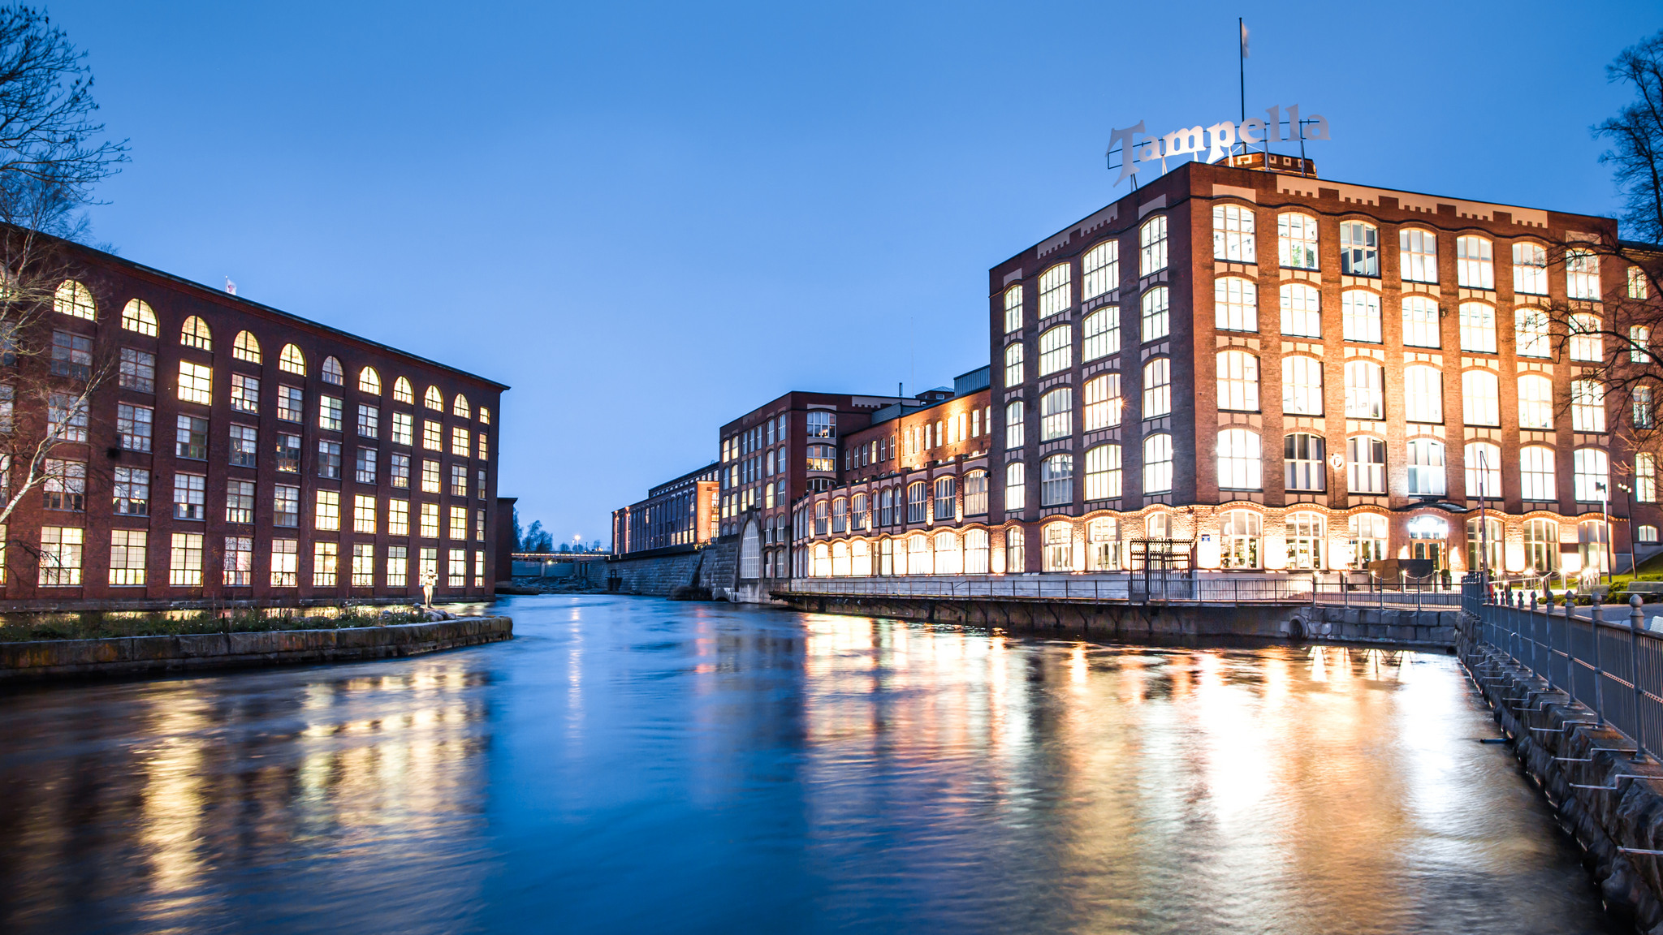


Kuva: Visit Tampere / Laura Vanzo

Slide 2
TAMPERE.
Tampere on asenne. Se asuu meissä kaikissa ja on juurtunut syvälle harjumaisemaan. Täällä, kosken rannalla, on aina syntynyt ideoita. Niistä on tullut työtä – jopa kokonaisia yhteisöjä. ​
Kun yhdet koneet ovat hiljentyneet, uudet ajatukset ovat pian täyttäneet tilan. Kangaspakat ovat vaihtuneet koodinpätkiin ja mieleenpainuviin kokemuksiin. ​
Rosoisiin tiiliseiniin, yhä korkeammalle kiipeäviin ikkunariveihin on istutettu lupaus tulevasta. Vaikka kaupungin siluetti muuttuu, Tampereen tunnelma on aina tuttu.
Tämä on koti.
Kuva: Visit Tampere / Laura Vanzo

Slide 3
Tampereen kaupungin organisaatio 1.1.2023
KAUPUNGINVALTUUSTO
Keskusvaalilautakunta
Tarkastuslautakunta
KAUPUNGINHALLITUS
Kaupunginhallituksen
konsernijaosto
PORMESTARI
Konsernijohtaja
KONSERNIOHJAUS
Hallinto - Henkilöstö - Omistajaohjaus - Strategia ja kehittäminen - Talous - Tietohallinto ★ Sisäinen tarkastus
SIVISTYSPALVELUJEN PALVELUALUE
Varhaiskasvatus ja esiopetus Yhteiset palvelut
Perusopetus Henkilöstöhallinto
Liikunta ja nuoriso Taloushallinto
Kulttuuri
Johtaja
TYTÄRYHTIÖT JA
-YHTEISÖT
Tytäryhteisöjä: 60 kpl
Osakkuusyhteisöt: 15 kpl
Säätiöt: 2 kpl
Sivistys- ja kulttuurilautakunta
APO
Sara Hildénin taidemuseo
Johtokunta
ELINVOIMAN JA KILPAILUKYVYN PALVELUALUE
Ammatillinen koulutus Vetovoima ja edunvalvonta
Lukiokoulutus Elinkeinopalvelut
Työllisyys- ja kasvupalvelut Strateginen hankekehitys
Kiinteistöt, tilat ja asuntopolitiikka
Johtaja
Elinvoima- ja osaamislautakunta
APO
Asunto- ja kiinteistölautakunta
KAUPUNKIYMPÄRISTÖN PALVELUALUE
Kaupunkiympäristön suunnittelu Kestävä kaupunki
Joukkoliikenne Hallinto- ja talouspalvelut
Kaupunkiympäristön rakennuttaminen Paikkatieto
ja ylläpito Kehitysohjelma
Johtaja
Johtokunta
Tampereen Vesi Liikelaitos
Yhdyskuntalautakunta
APO
Johtokunta
Kaupunkiseudun joukkoliikennelautakunta
Tampereen Kaupunkiliikenne
Liikelaitos
Alueellinen jätehuoltolautakunta

Slide 4
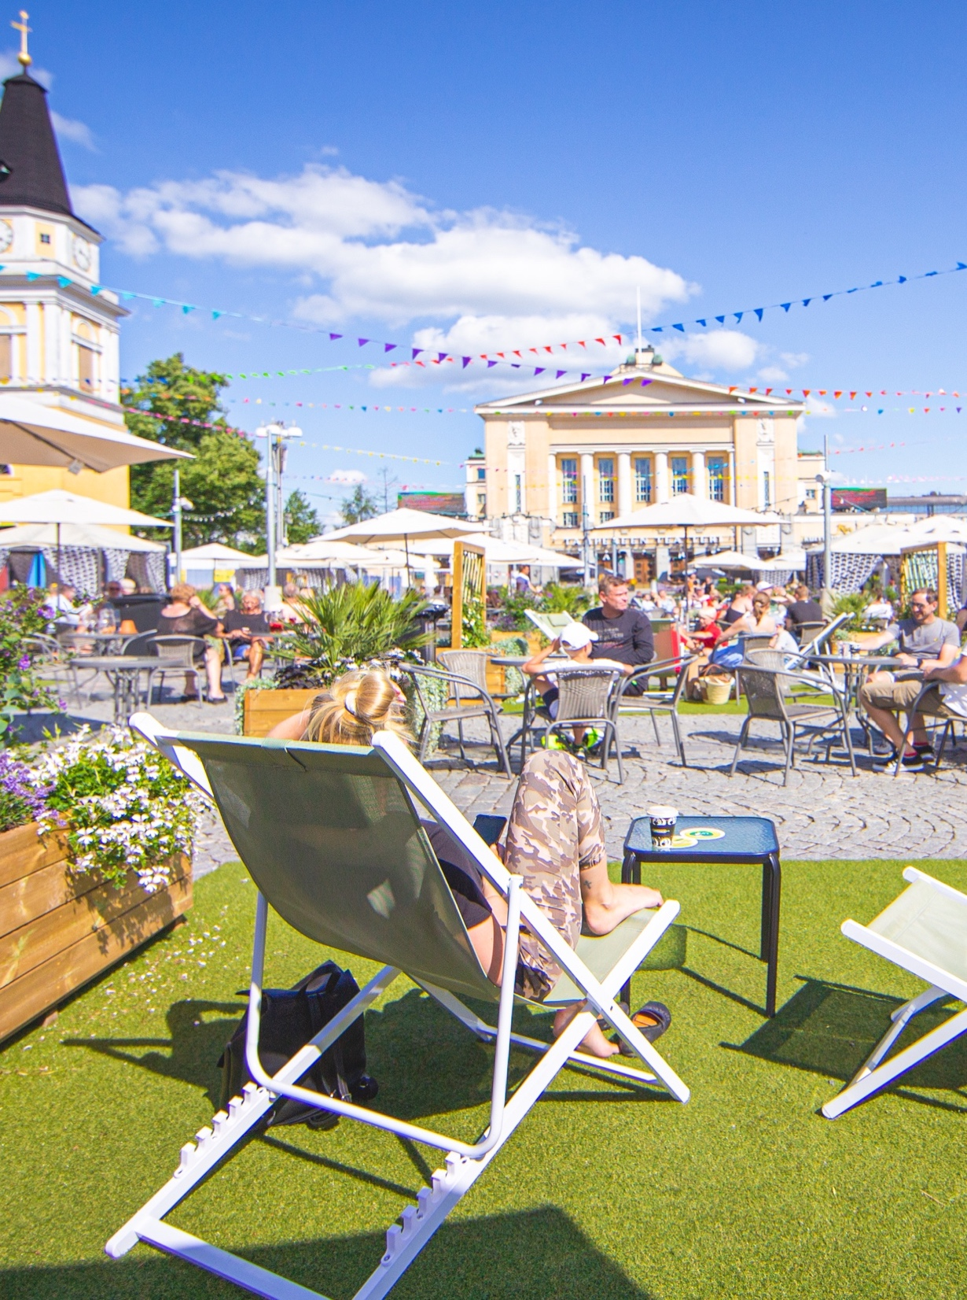
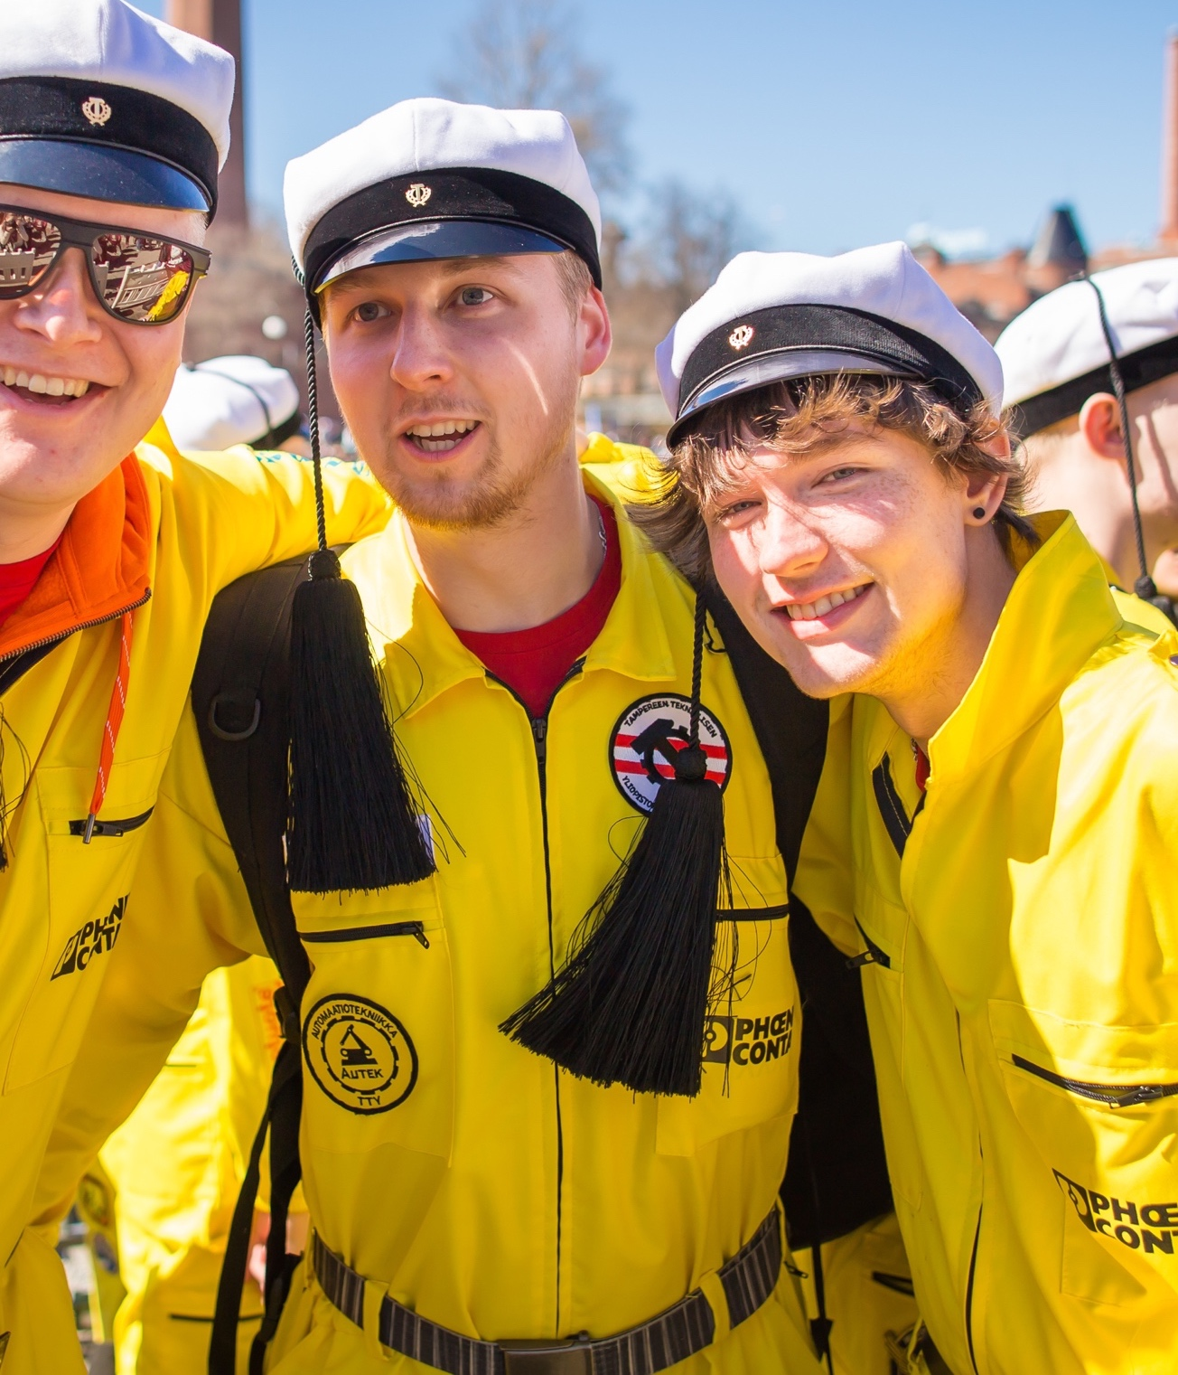
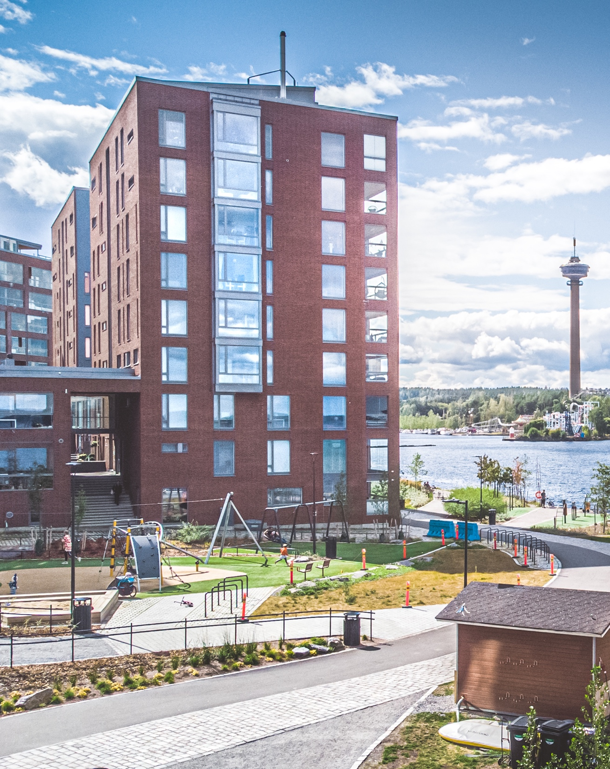

Suomen vetovoimaisin kaupunki
Arvostetuin matkailukaupunki 2019
Suositelluin opiskelukaupunki 2022
Halutuin asuinkaupunki 2022
Kuvat: Visit Tampere / Laura Vanzo
Notes:
Lähteet:​
Kaupungit ja kunnat matkailukohteina 2019, Taloustutkimus, uutta tilastoa ei ole vielä julkaistu​
Opiskelukaupunkien suositteluhalukkuus 2022, Taloustutkimus
Muuttohalukkuus ja kaupunkien/kuntien imago 2022, Taloustutkimus
​
Tampere on Suomen vetovoimaisin kaupunki. T-Median Vetovoima&Vaikutus –tutkimus 17.3.2021. Tulokset pohjautuvat joulukuussa 2020 toteutettuun Vetovoima&Vaikutus-tutkimukseen, jossa selvitettiin kaupunkien vetovoimaa erityisesti potentiaalisten asukkaiden joukossa. Tutkimukseen vastasi 1700 suomalaista. Tutkimuksen kohderyhmänä olivat 15-65-vuotiaat suomalaiset, Ahvenanmaata lukuunottamatta. Tutkimuksen mukaan Suomen vetovoimaisimpia kaupunkeja ovat Tampere ja Kuopio. T-Median Vetovoima&Vaikutus –tutkimusmallissa kaupungin saama arvo muodostuu kuuden eri osa-alueen keskiarvona: elinvoima, yhteisö, ympäristö, sijainti, palvelut ja kustannusrakenne.

Slide 5
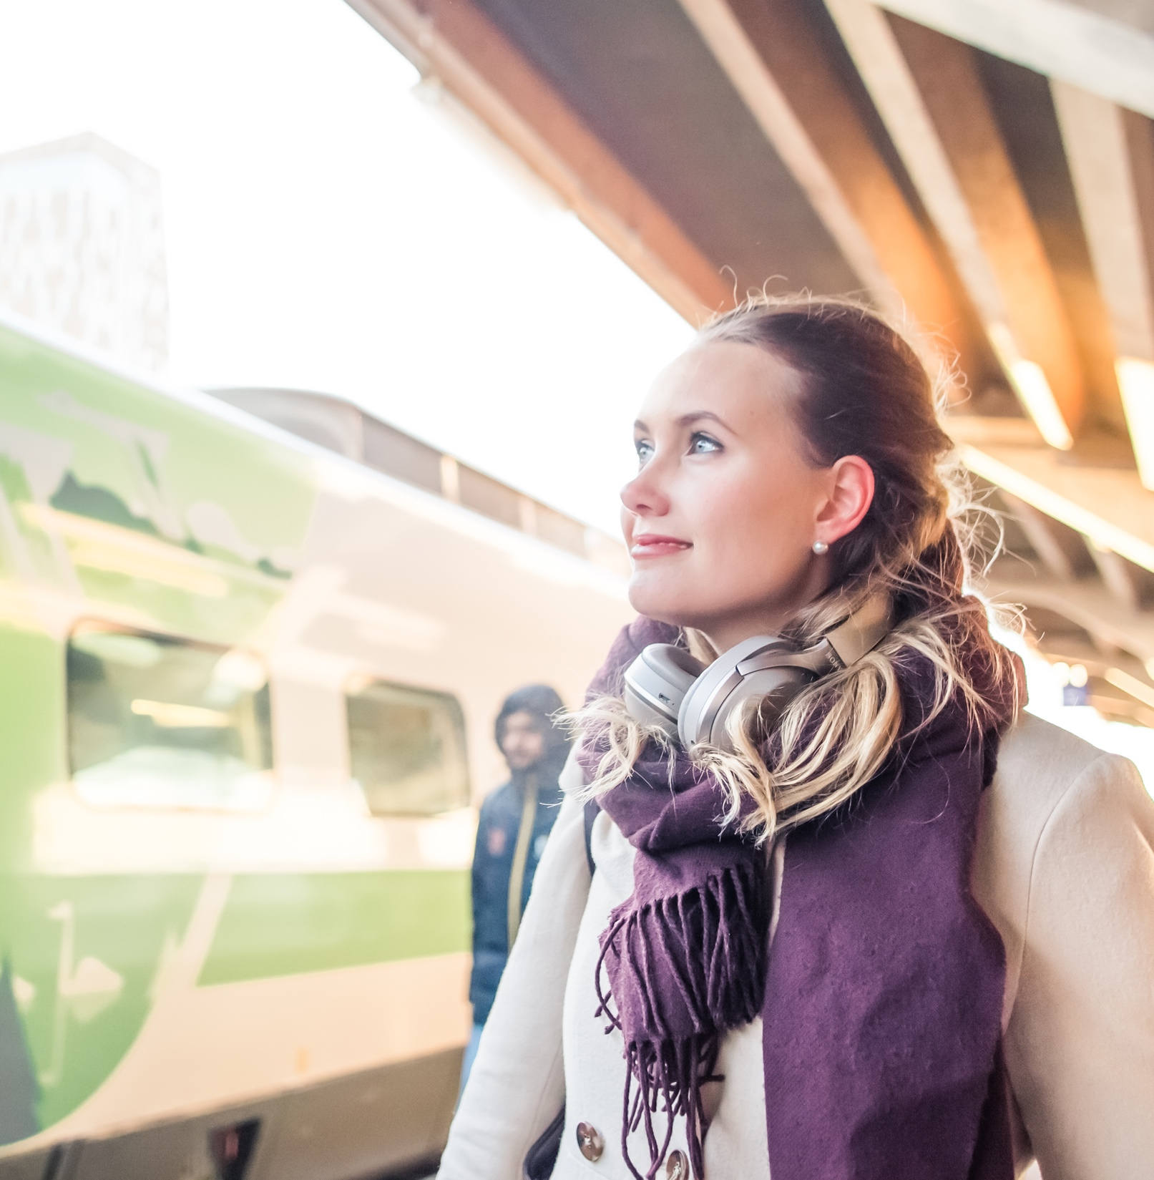



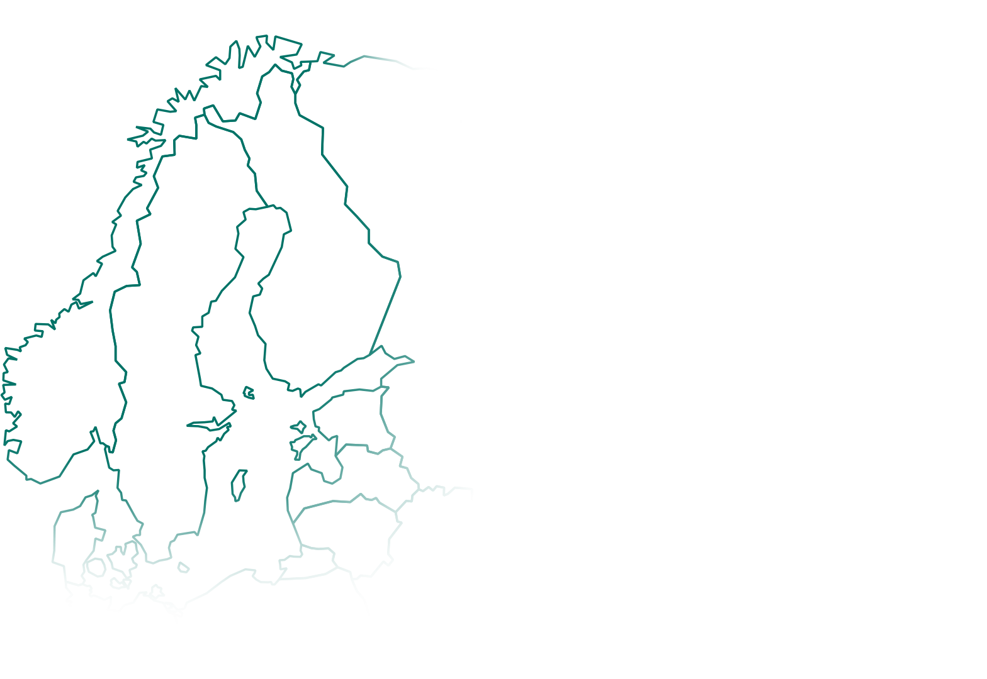



Tänne on helppo tulla
Suorat lennot:
Kööpenhamina
Amsterdam
Malaga
Milano
München
Nizza
Riika
Rodos
Tukholma
¾ Suomen väestöstä asuu 2 tunnin etäisyydellä Tampereesta.
Kuva: Visit Tampere / Laura Vanzo
Notes:
Riika, Kööpenhamina, München, Malaga, Rodos (airBaltic)
Lontoon (Ryanair)
Tukholma (SAS) elokuun lopusta 2022 alkaen

Slide 6

Tekemisen kaupunki - Tampereen Strategia 2030

Slide 7






TEKEMISEN KAUPUNKI PAINOPISTEET
YHDENVERTAISET
YKSILÖT
TEKEVÄT
YHTEISÖT
HIILINEUTRAALEJA TEKOJA
TULEVAISUUDEN EDELLÄKÄVIJYYTTÄ
Tampere on paras paikka kasvaa, kehittyä ja ikääntyä.
Tampereella jokainen voi olla oma itsensä ja toteuttaa unelmiaan.
Tampere näyttää suuntaa tulevaisuuden yhteisöllisyyteen. Tampereen moninaiset yhteisöt ja yritykset ruokkivat hyvinvointia, luovuutta ja innovatiivisuutta. ​Yhdessä teemme parempaa huomista.
Tampere on kansainvälisesti tunnettu vaikuttavista teoistaan ilmaston ja luonnon monimuotoisuuden eteen. Kestävien valintojen tekeminen on täällä helppoa – vetovoimamme syntyy arjen sujuvuudesta.
Tampere jatkaa menestys- tarinaansa; meillä on parhaat edellytykset tehdä tulevaisuuden ratkaisuja. Tampereen asema kansainvälisenä tieteen ja korkean osaamisen kaupunkina on vahva.

Slide 8
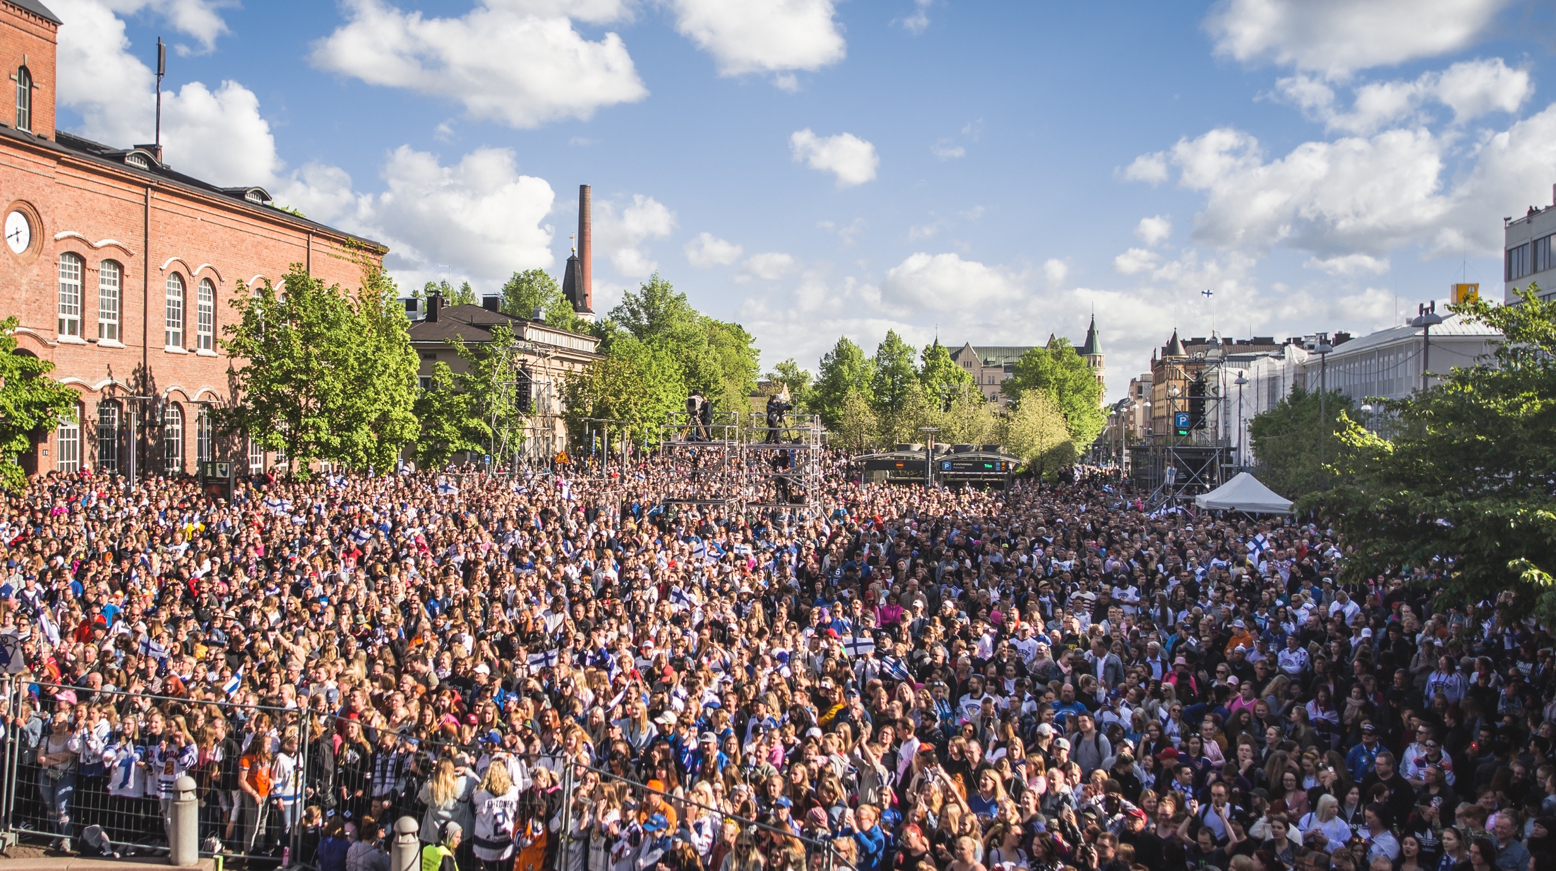


Me tamperelaiset
88 000
66 000
Suurin ikäryhmä 24 v.
47 000
44 000
250 353 asukasta
0-19
20-39
40-64
65+
291 300 v. 2033
Väestö ikäryhmittäin (2021)
Keski-ikä 41,5 v.
Kuva: Visit Tampere / Laura Vanzo
Notes:
Lähde: Tampereen väkiluku: väestökatsaus (ennakkoväkiluku 4/2023) Microsoft Power BI https://www.tampere.fi/tampere-tietoa/tilastot ​
Työttömyysaste 11,6 % (tammikuu 2022) PIRKANMAA Työllisyyskatsaus Tammikuu 2022 (temtyollisyyskatsaus.fi)​
​
2021: vieraskieliset 18 422 hlö (osuus väestöstä 7,6 %), ulkomaan kansalaisia 11 434 hlö. Yleisimmät kansalaisuudet: Viro, Venäjä, Irak, Afganistan​
​

Slide 9
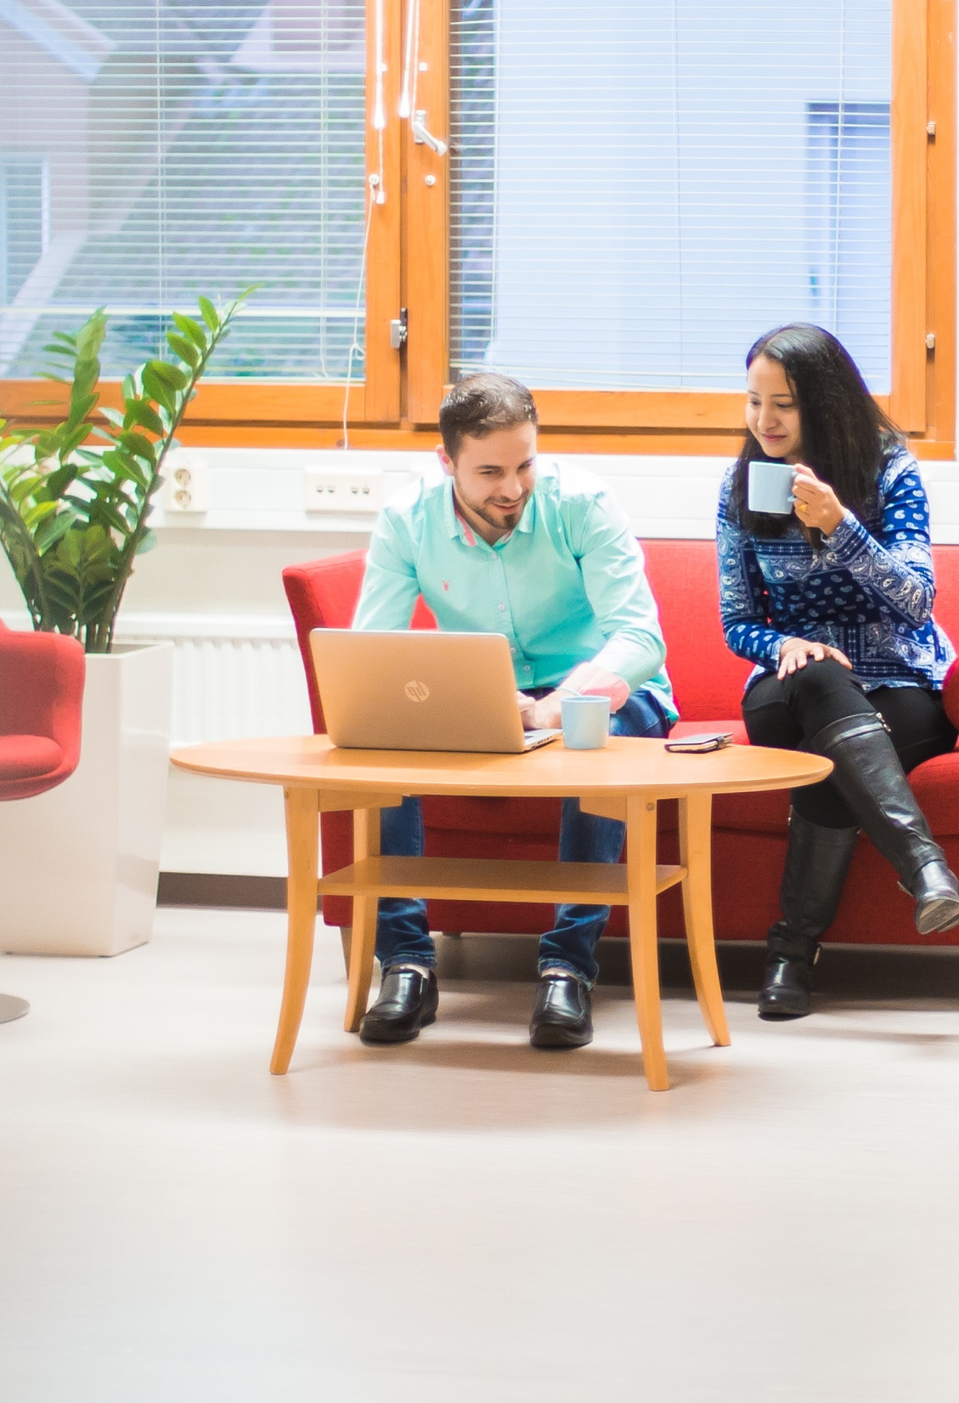
Kaupungin työntekijät 2023
74 % naisia
26 % miehiä
Keski-ikä 44,9 v.
Työsuhteet:
73 % vakituisia työsuhteita
25 % määräaikaiset
2 % palkkatuettuja
Palvelualueet:
67 % sivistyspalvelujen palvelualue
21 % elinvoiman ja kilpailukyvyn palvelualue
4 % kaupunkiympäristön palvelualue
3 % konsernihallinto
5 % liikelaitokset
n. 8 900 työntekijää
Kuva: Visit Tampere / Laura Vanzo
Notes:
2021: ​
Sosiaali- ja terveyspalvelujen palvelualue 5 245 ​
Sivistyspalvelujen palvelualue 5 418 ​
Elinvoiman ja kilpailukyvyn palvelualue 1 898 ​
Kaupunkiympäristön palvelualue 334 ​
Konsernihallinto 366 ​
Liikelaitokset ja pelastuslaitos 1 173 ​
Yhteensä: 14 434

Slide 10
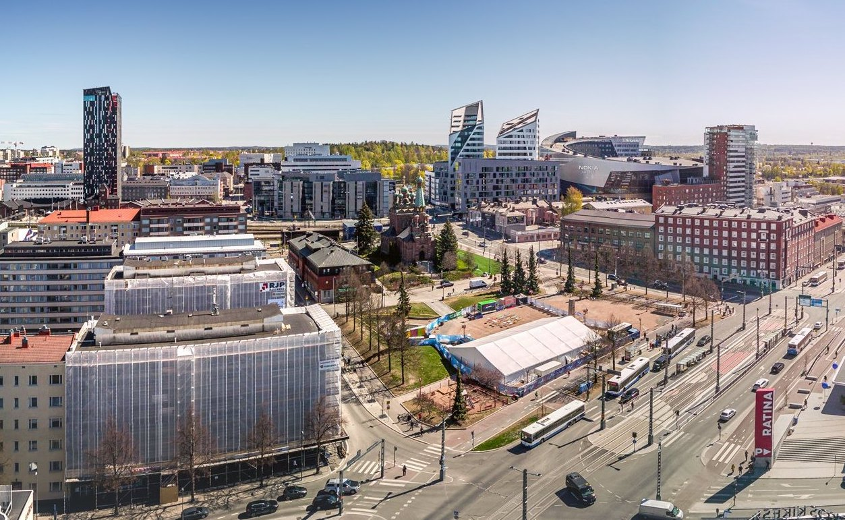

Kaupungin käyttötalous
KAUPUNGIN KÄYTTÖTALOUS
KULUT
TUOTOT
PALVELUJEN OSTOT
47,2 %
VEROTULOT
56,3 %
HENKILÖSTÖKULUT
32,6 %
VALTIONOSUUDET
17,7 %
AVUSTUKSET
5,0 %
2 100
MYYNTITUOTOT
11,5 %
2 118
POISTOT JA ARVONALENTUMISET
5,9 %
MAKSUTUOTOT
4,7 %
AINEET, TARVIKKEET JA TAVARAT
3,0 %
RAHOITUSTUOTOT
1,7 %
VUOKRAKULUT
5,2 %
MEUR
VUOKRATUOTOT
4,0 %
MEUR
RAHOITUSKULUT
0,8 %
MUUT TOIMINTATUOTOT
1,1 %
MUUT TOIMINTAKULUT
0,2 %
TUET JA AVUSTUKSET
3,0 %
* Kuviossa esitetyistä summista on vähennetty Valmistus omaan käyttöön -erän kautta oikaistut kulut
Kaupungin talouskehitys jatkui vahvana, vaikka myyntivoitot ja koronatuet vähenivät edellisvuodesta huomattavasti.
Verotulojen 6,7 prosentin kasvulla oli iso vaikutus positiiviseen tulokseen.
Toimintamenojen kasvu pysyi edelleen maltillisena asukasmäärän voimakkaasta kasvusta huolimatta.
Kokonaisuutena ottaen talouden hallinnassa onnistuttiin hyvin ja tilikauden tulokseksi tuli 17,8 miljoonaa euroa.
TOIMINTAMENOJEN KASVU
TILIKAUDEN TULOS MEUR
4,3 %
17,8
(2021: 8,1 %)
(2021: 74,7)

Slide 11
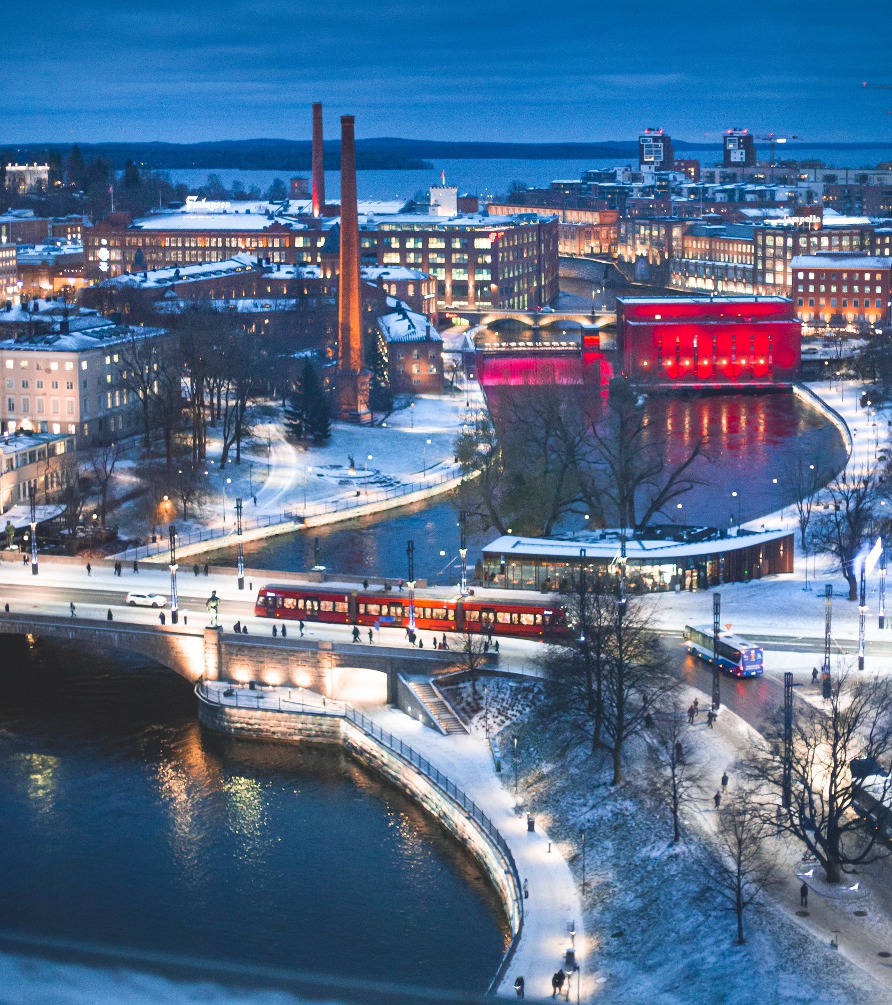
Kaupungin INVESTOINNIT
KAUPUNGIN INVESTOINNIT
Investointitaso pysyi korkeana suurten investointitarpeiden vuoksi.
Kaupungin keskeiset kasvua ja elinvoimaa kehittävät ja ylläpitävät investoinnit etenivät suunnitellusti.
Yhdyskuntarakentamiseen ja talonrakennushankkeisiin investoitiin 71 % koko kaupungin investoinneista. ​
Suurimpia investointikohteita olivat Tammelan stadionin uudisrakennus, Etelä-Hervannan koulu ja päiväkoti, Sammon koulun laajennus ja päiväkoti, Pyynikintie 2 koulurakennus ja Kaupin urheilupuisto.
BRUTTOINVESTOINNIT
KIINTEÄT RAKENTEET JA LAITTEET
46,3 %
RAKENNUKSET JA RAKENNELMAT
41,7 %
MAA- JA VESIALUEET
6,8 %
238,4
KONEET JA KALUSTO
2,9 %
MUUT PITKÄVAIKUTTEISET MENOT
2,0 %
MEUR
OSAKKEET JA OSUUDET
0,2 %
MUUT AINEELLISET HYÖDYKKEET
0,1 %
LAINAT, EUROA/ASUKAS
INVESTOINTIEN TULORAHOITUS
3 718
61 %
(2021: 3 648)
(2021: 80 %)

Slide 12
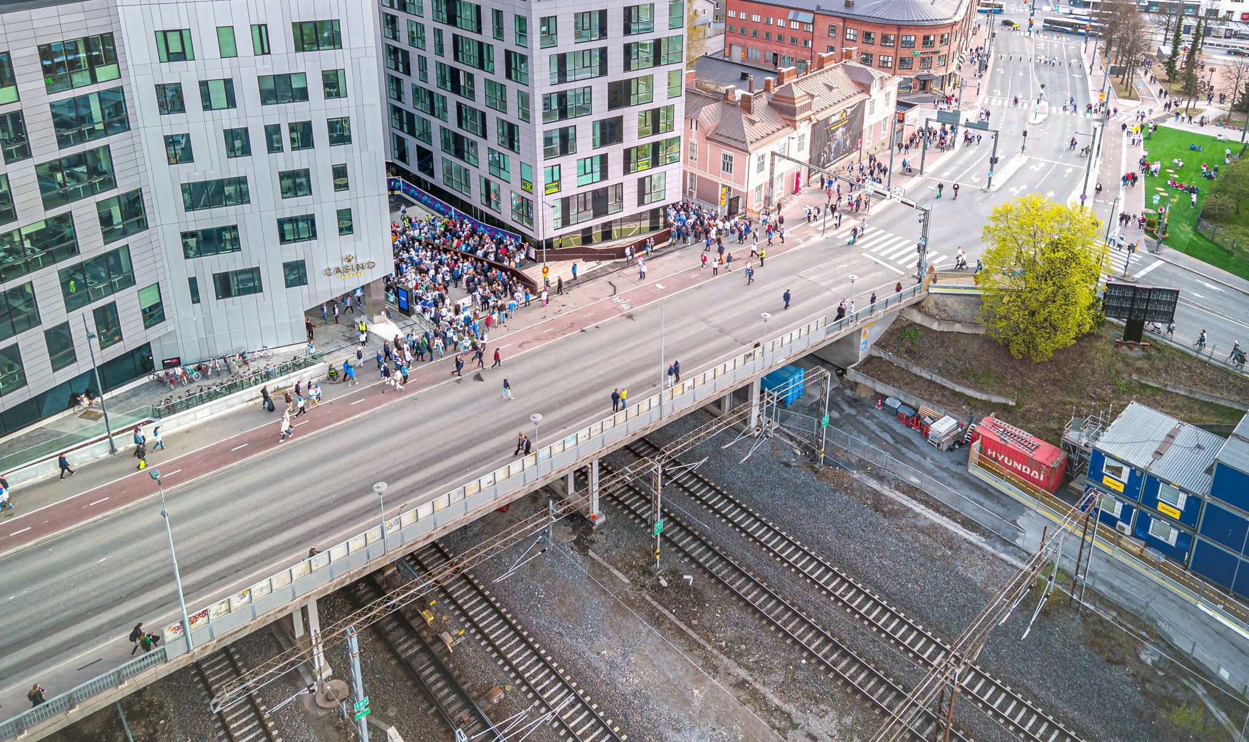
Konsernin talous
TILIKAUDEN TULOS, MEUR
NETTOINVESTOINNIT, MEUR
INVESTOINTIEN TULORAHOITUS
LAINAT EUROA/ASUKAS
114,2
544,2
71 %
9 135
2021: 114,0
2021: 515,0
2021: 72 %
2021: 9 343
Konsernin tilikauden tulos pysyi edellisvuoden tasolla. Positiivista tulosta vahvistivat tytäryhteisöistä erityisesti Tampereen Sähkölaitos-konserni ja Tampereen Palvelukiinteistöt Oy.
Kaupungin vaikutus konsernin tulokseen oli 17,7 milj. euroa.

Slide 13
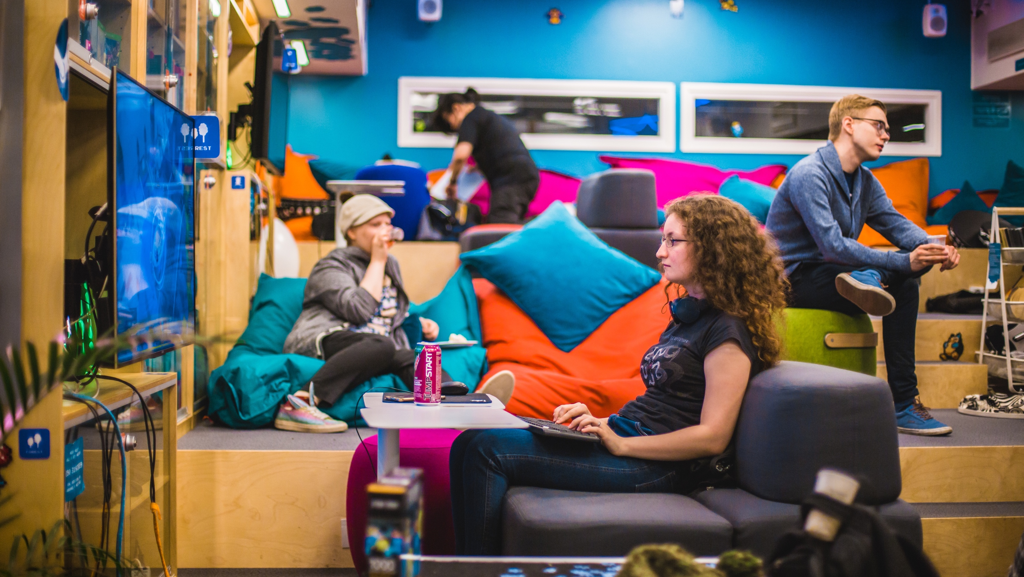

IDEA
Idea. Tampere
Koulutus ja huippututkimus synnyttävät Tampereella tuoreita ideoita. Osaavat ihmiset tekevät ideoista menestyvää bisnestä.
Kuva: Visit Tampere / Laura Vanzo

Slide 14
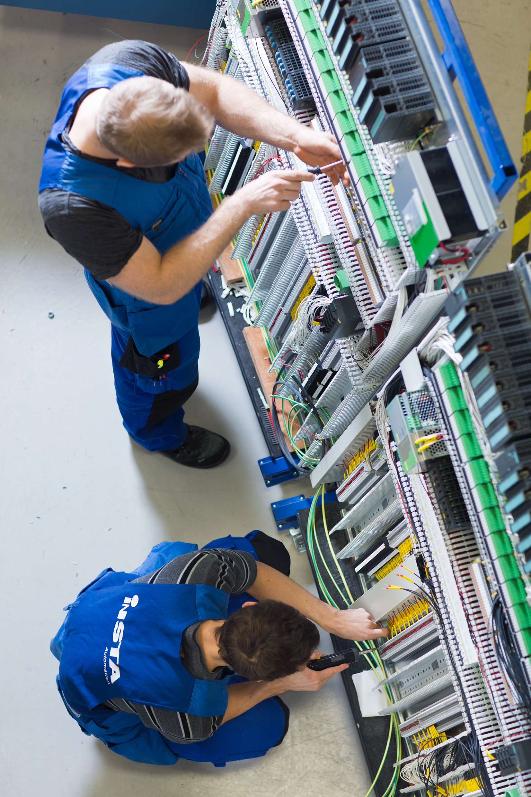






Yrittäjien koti – vahva yrittäjyyskulttuuri
ALUEEN KÄRKITOIMIALOJA ovat älykkäät koneet, automaatio, Al ja analytiikka, kuvantaminen, kiertotalous ja cleantech.
NOUSEVIIN TOIMIALOIHIN kuuluvat mm. luovat alat, peliteollisuus, autoteollisuus ja nanoteknologia.
Kuva: Visit Tampere / Opa Latvala
Notes:
Korkeakoulujen panostaminen tutkimukseen, tuotekehitykseen ja yritysyhteistyöhön on synnyttänyt menestystarinoita esimerkiksi pelialalle, teollisuuteen ja terveysteknologiaan. ​
​
Tampere on yksi johtavista kuvantamisen ja kamerateknologioiden osaamiskeskuksista maailmanlaajuisesti ja Euroopan mittakaavassa ykkönen.​ Lähde: https://businesstampere.com/fi/investoinnit/investointimahdollisuudet/tampereen-karkitoimialat/​
​
Tampereen seudulla toimivat kiertotalous- ja cleantech-yritykset tarjoavat monenlaisia innovatiivisia ratkaisuja, elinkaaripalveluita ja automatiikkaa eri toimialoille.​ Lähde: https://businesstampere.com/fi/toimintaymparisto/liiketoimintaekosysteemit/tampereen-seudun-kiertotalous-ekosysteemi/

Slide 15
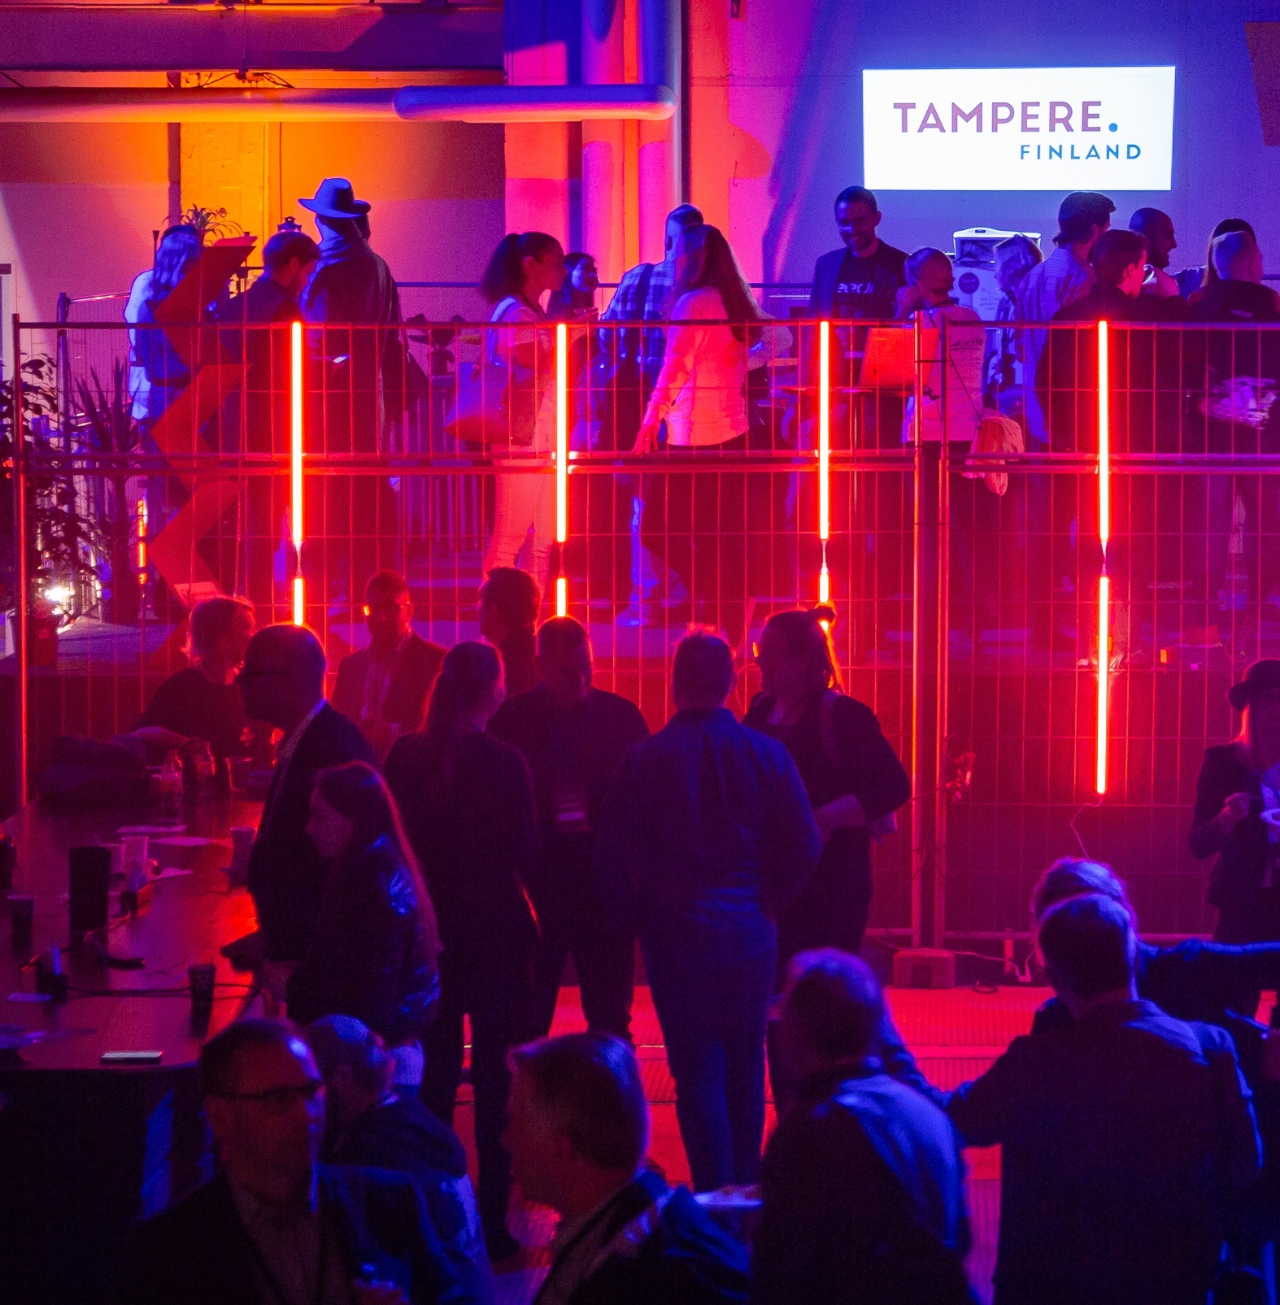

Maaperä UUSILLE IDEOILLE
Olemme Suomen aktiivisimpia startup-kaupunkeja
VETOVOIMAINEN YMPÄRISTÖ
Koulutetun työvoiman hyvä saatavuus
Edullisempaa kuin pääkaupunkiseudulla
Korkeakouluyhteistyöstä osaajia ja ideoita
Keskeinen sijainti
Kuva: Visit Tampere / Mirella Mellonmaa
Notes:
Tampere on aikaisemmin tunnettu perinteisenä teollisuuskaupunkina. Kangaspakat ovat vaihtuneet koodinpätkiin – raskaan teollisuuden rinnalle on tullut yhä enemmän älyteknologiaa.​
​
Tampere on vetovoimainen startup-kaupunki, koska:​
Koulutetun työvoiman hyvä saatavuus​
Edullisempaa kuin pääkaupunkiseudulla​
Korkeakouluyhteistyöstä osaajia ja ideoita​
Keskeinen sijainti

Slide 16
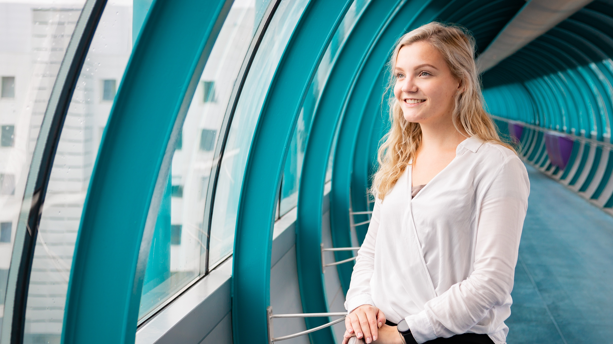
Panostamme koulutukseen
40 % koko väestöstä on korkeakoulu-tettuja
79 % yli 15-vuotiaista on suorittanut toisen asteen tutkinnon
Kuva: Visit Tampere / Mirella Mellonmaa
Notes:
- 15 vuotta täyttäneistä perusasteen jälkeinen tutkinto on 79 % (koko maa 74 %) (31.12.2019)​
- 15 vuotta täyttäneestä väestöstä korkeakoulutettuja on 38 % (31.12.2019)​
- 20 vuotta täyttäneestä väestöstä korkeakoulutettuja puolestaan 40 % (31.12.2019)​
​
https://pxnet2.stat.fi/PXWeb/pxweb/fi/StatFin/StatFin__kou__vkour/statfin_vkour_pxt_12bq.px/

Slide 17
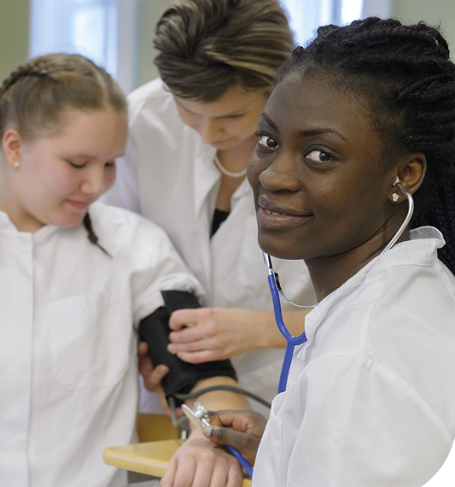
Oppimista läpi elämän – TOINEN ASTE JA AIKUISKOULUTUS
6 lukiota ja 1 aikuislukio
Yli 4000 nuorta ja aikuista opiskelijaa
Tampereen seudun ammattiopisto Tredu
17 000 nuorta ja aikuista opiskelijaa
28 perustutkintoa ja 23 ammattitutkintoa
Kuva: Tampereen kaupunki / Tredu
Notes:
6 lukiota ja 1 aikuislukio​
Päivälukioissa n. 3500 ja aikuislukiossa n. 550 opiskelijaa​
​
Tredu (Tampereen Seudun ammattiopisto)​
17 000 nuorta ja aikuista opiskelijaa​
29 perustutkintoa​
21 ammattitutkintoa ja 11 erikoisammattitutkintoa (v. 2022)

Slide 18
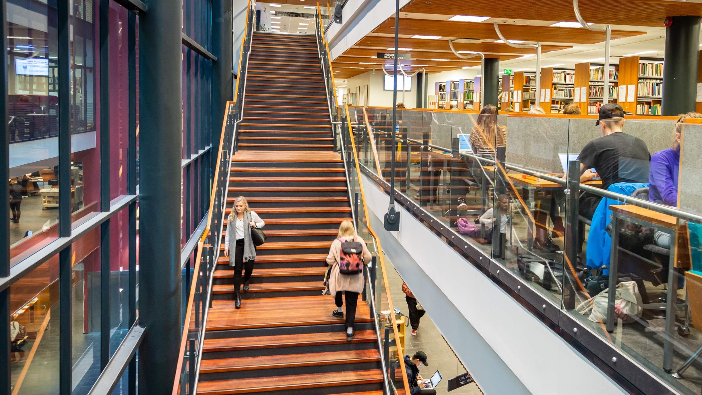

Opiskelijoiden kaupunki – TIIVIS KORKEAKOULUYHTEISÖ
Tampereen yliopisto (TUNI) ja Tampereen ammattikorkeakoulu (TAMK)
30 000 opiskelijaa, uusia vuosittain 5 000
4 400 henkilöstöä
Korkeakouluosaamiskärjet:
tekniikka, terveys ja yhteiskunta
6 kampusta Tampereella
5 muualla
Ikaalinen, Mänttä-Vilppula, Pori, Seinäjoki & Virrat
Kuva: Visit Tampere / Mirella Mellonmaa
Notes:
Tampereen yliopisto, Tampereen teknillinen yliopisto ja Tampereen ammattikorkeakoulu muodostivat monialaisen korkeakoulujen yhteisön 1.1.2019. ​
​
Korkeakouluyhteisössä on yhteensä 30 000 opiskelijaa. Opiskelijoista kolmannes opiskelee Tampereen ammattikorkeakoulussa, kaksi kolmannesta yliopistossa.​
TAMK:ssa aloittaa vuosittain 2 000 uutta opiskelijaa, yliopistoissa 3 000. Lisäksi avoimen korkeakoulun kursseille ja erilaisiin täydennyskoulutuksiin osallistuu vuosittain tuhansia opiskelijoita.​
​
Henkilöstöä lähes 4 100 hlö​
6 kampusta Tampereella (Hervanta, Kauppi, Keskusta, TAMK pääkampus, Mediapolis ja Proakatemia), toimintaa myös muilla paikkakunnilla (Ikaalinen, Mänttä-Vilppula, Pori, Seinäjoki, Virrat)​
​
Korkeakouluosaamiskärjet ovat tekniikka, terveys ja yhteiskunta.​
​
Tampereen yliopistossa on seitsemän tiedekuntaa:​
1) Informaatioteknologia ja viestintä​
2) Johtaminen ja talous​
3) Kasvatustieteet ja kulttuuri​
4) Lääketiede ja terveysteknologia​
5) Rakennettu ympäristö​
6) Tekniikka ja luonnontieteet​
7) Yhteiskuntatieteet​
​
TAMKissa on yhdeksän osaamisyksikköä (vastaavat tiedekuntia):​
1) Hyvinvointi ja terveysteknologia​
2) Liiketoiminta​
3) Media, musiikki ja taide ​
4) Pedagogiset ratkaisut​
5) Rakennettu ympäristö ja biotalous​
6) Teollisuusteknologia​
7) Terveys​
Lähde: viestinta.tau@tuni.fi​

Slide 19
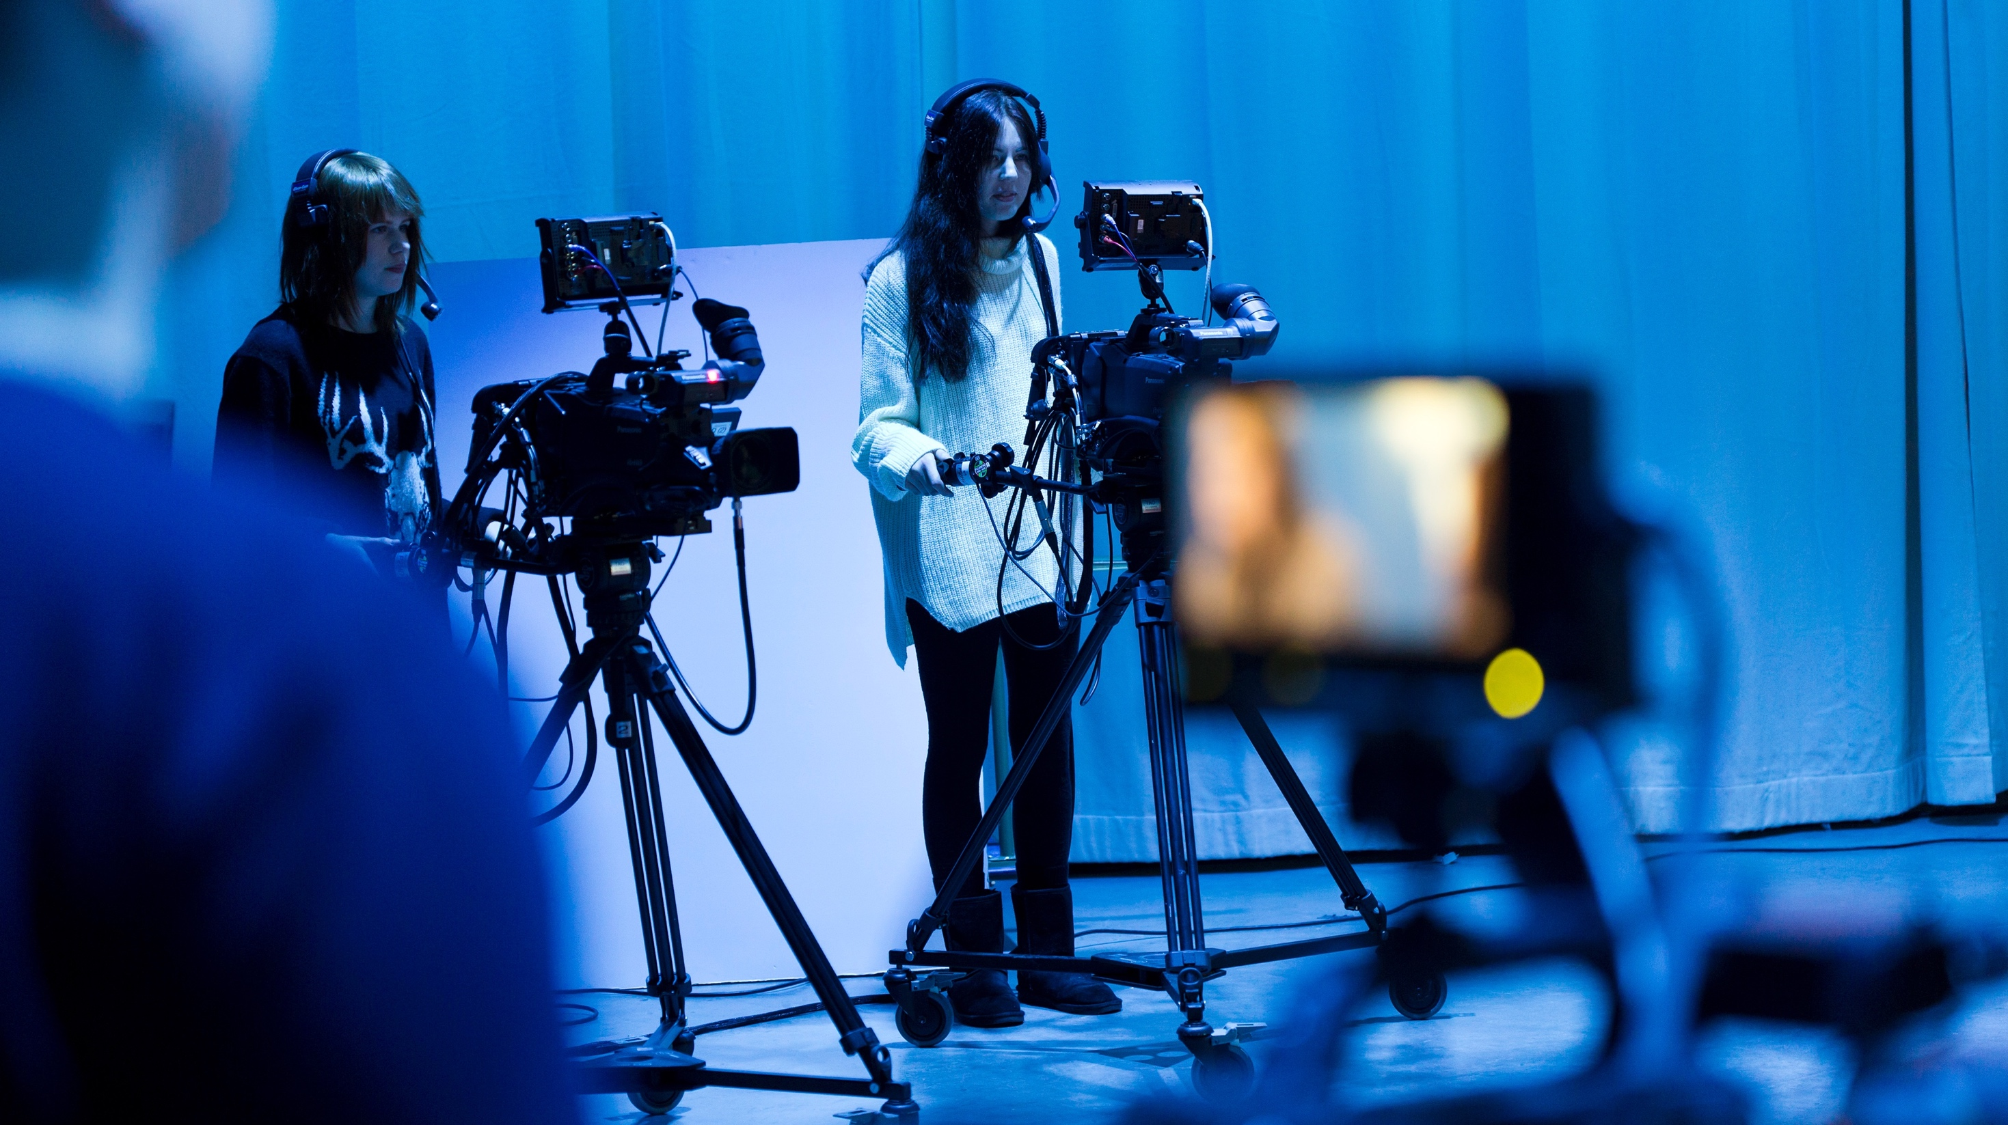
TYÖ
Tampereella on aina ollut työtä, vaikka sen luonne ja tekemisen tapa ovat vaihdelleet vuosien varrella.
Tampere tunnetaan edelleen työstä, ja täältä löytyy monialaista osaamista.
Kuva: Visit Tampere / Opa Latvala

Slide 20
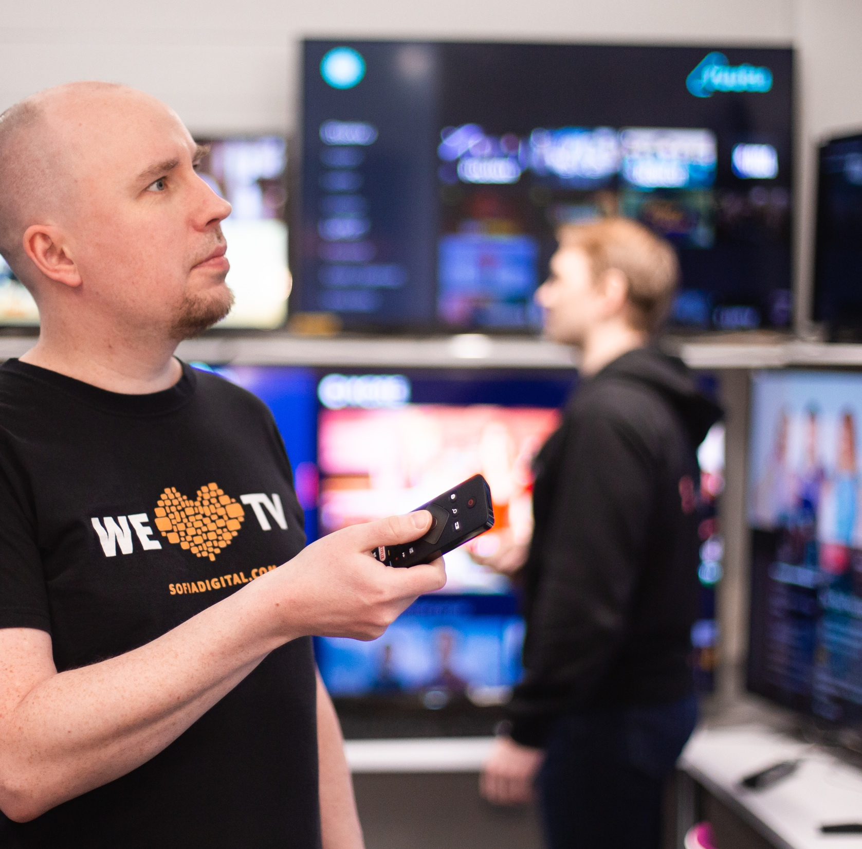
Me teemme työtä
Suurimmat toimialat:
Terveys- ja sosiaalipalvelut 17 %
Teollisuus 13 %
Kaupan ala 11 %
Työttömyysaste 10,1 %
176 900 työpaikkaa kaupunkiseudulla
Tilanne: Työllisyyskatsaus 2/2023
Lähde: Business Tampere/Tiedot ja analyysit Tampereen kaupunkiseudun elinvoimasta, tilanne 31.12.2021.
Kuva: Visit Tampere / Laura Vanzo
Notes:
Kaupunkiseudun työpaikkamäärä: 176 913 vuonna 2019 (+6 357 työpaikkaa). Työpaikat lisääntyivät 0,1 % edellisvuodesta. ​
​
Tampereen kaupunkiseudun työpaikoista suurin osa on terveys ja sosiaalipalveluiden työpaikkoja, teollisuuden työpaikkoja​
sekä kaupan alan työpaikkoja.​
​
Lähde: Business Tampere/Tiedot ja analyysit Tampereen kaupunkiseudun elinvoimasta, https://businesstampere.com/wp-content/uploads/2022/02/bt-datapkt_kevat_2022_suomi.pdf​
​
Työttömyysaste Tampereella 11,6 % ja koko maassa 10,4 % (1/2022), Työllisyyskatsaus tammikuu 2022​
Työllisyyskatsaus Tammikuu 2022 (temtyollisyyskatsaus.fi)

Slide 21
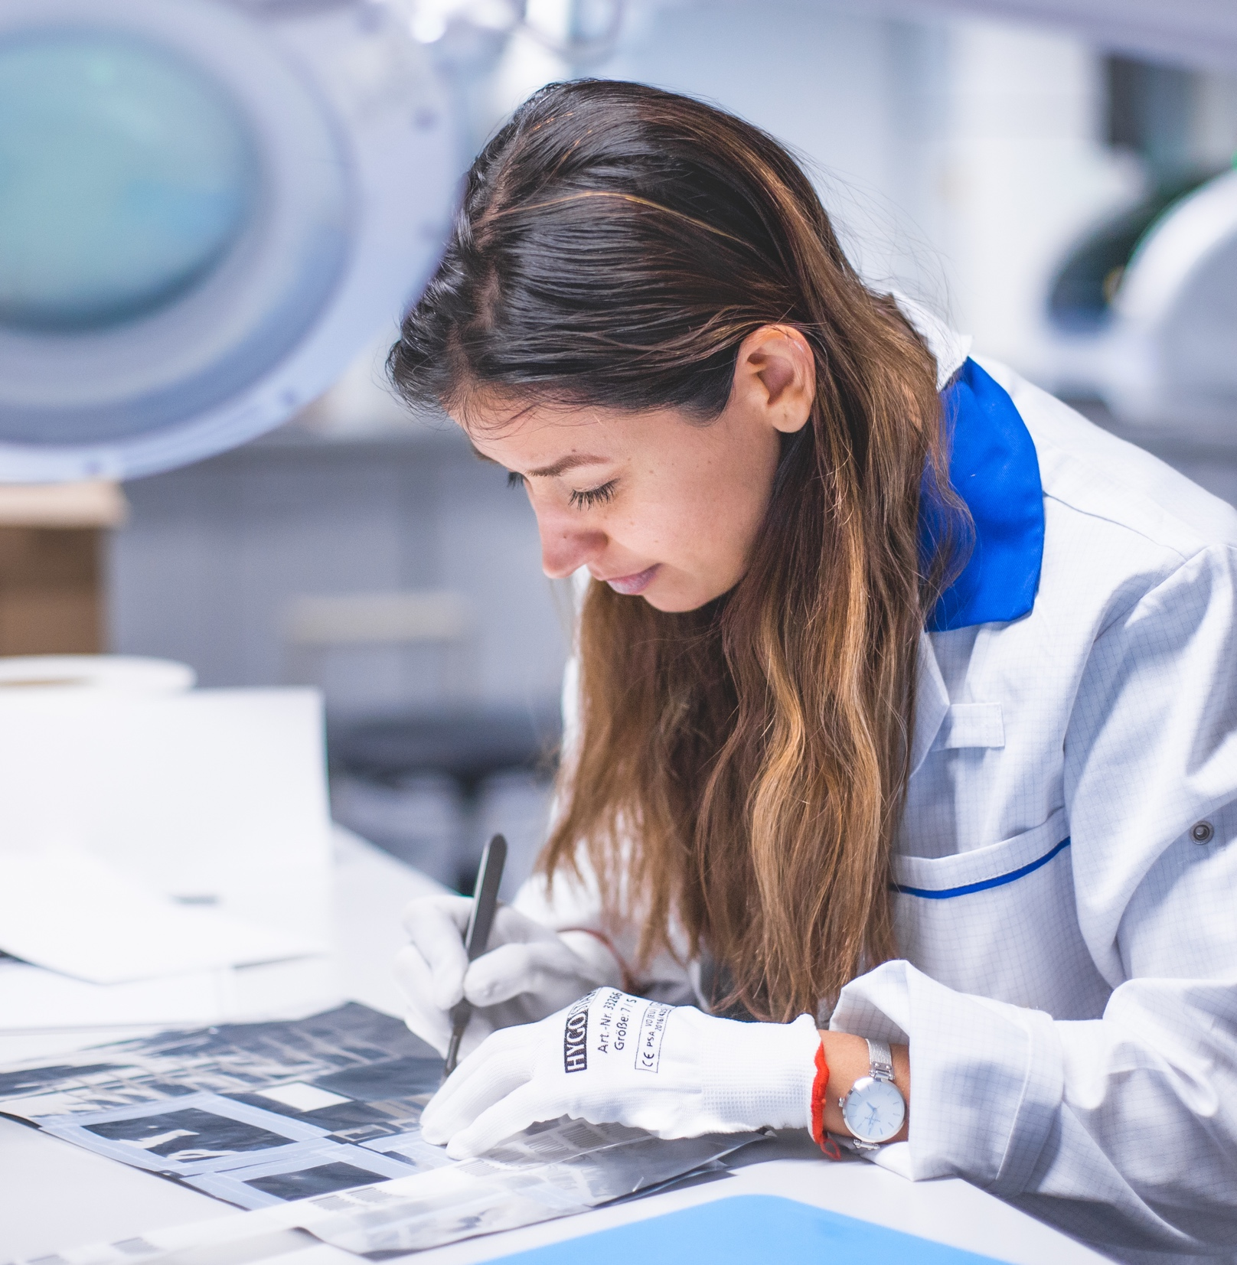
Houkuttelemme osaajia ja uusia kykyjä
Tampereella on paljon työpaikkoja korkeakoulutetuille ja ammatillisille osaajille. Pirkanmaalla toimii noin 39 951 yritystä.
Vetovoimaisia aloja:
Teollisuus
ICT
Sosiaali- ja terveysala
Kohtuuhintainen asuminen, sujuva liikkuminen sekä monipuoliset elämykset tekevät arjesta sujuvaa ja houkuttelevaa. Täällä on helppo tuntea olonsa kotoisaksi.
Kuva: Visit Tampere / Laura Vanzo
Notes:
Tampere tuo elämään laatua. ​
​
Todisteet:​
​
Tampereella on paljon työpaikkoja sekä korkeakoulutetuille että ammatillisille osaajille mm. teollisuudessa, ICT-sektorilla ja sote-sektorilla.​
​
Asuntojen hintataso on Tampereella pääkaupunkiseutua alhaisempi. Erilaisia asumisvaihtoehtoja on tarjolla runsaasti.​
​
Palvelut ja elämykset ovat helposti saavutettavissa julkisilla liikennevälineillä tai kävellen. ​
​
Tampereella on monipuolinen kulttuuritarjonta ja erinomaiset mahdollisuudet liikunnan harrastamiseen. Mm. 23 museota, parikymmentä teatteria, maailmanluokan filharmonia, eniten musiikin Teosto-ilmoituksia/asukas, yli 20 yleistä saunaa.​
​
Tampere on rento ja mutkaton kaupunki, jossa on helppo tuntea olonsa kotoisaksi. Vain joka kolmas asukas on syntyperäinen tamperelainen – mutta tamperelaisuudesta ollaan ylpeitä. Tampere onkin useiden tutkimusten mukaan houkuttelevin kaupunki Suomessa.​
​
Opiskelijoiden tärkein sijaintikriteeri on työpaikat. Positiivisen työllistymisen tarina yhtenä elinkeinostrategian (BT) ja veto/pitovoiman tavoitteena.​
https://www.aamulehti.fi/a/9bd3552b-dfa0-463f-8d3a-00cb9f3ed1f7​
​
Veto- ja pitovoimaseminaarin pohjalta noussut tavoite: tamperelaisuuden kokemuksen vahvistaminen​ https://www.tamperelainen.fi/artikkeli/714284-tilastot-kertovat-vain-joka-kolmas-tamperelainen-on-syntyperainen-tamperelainen ​

Slide 22
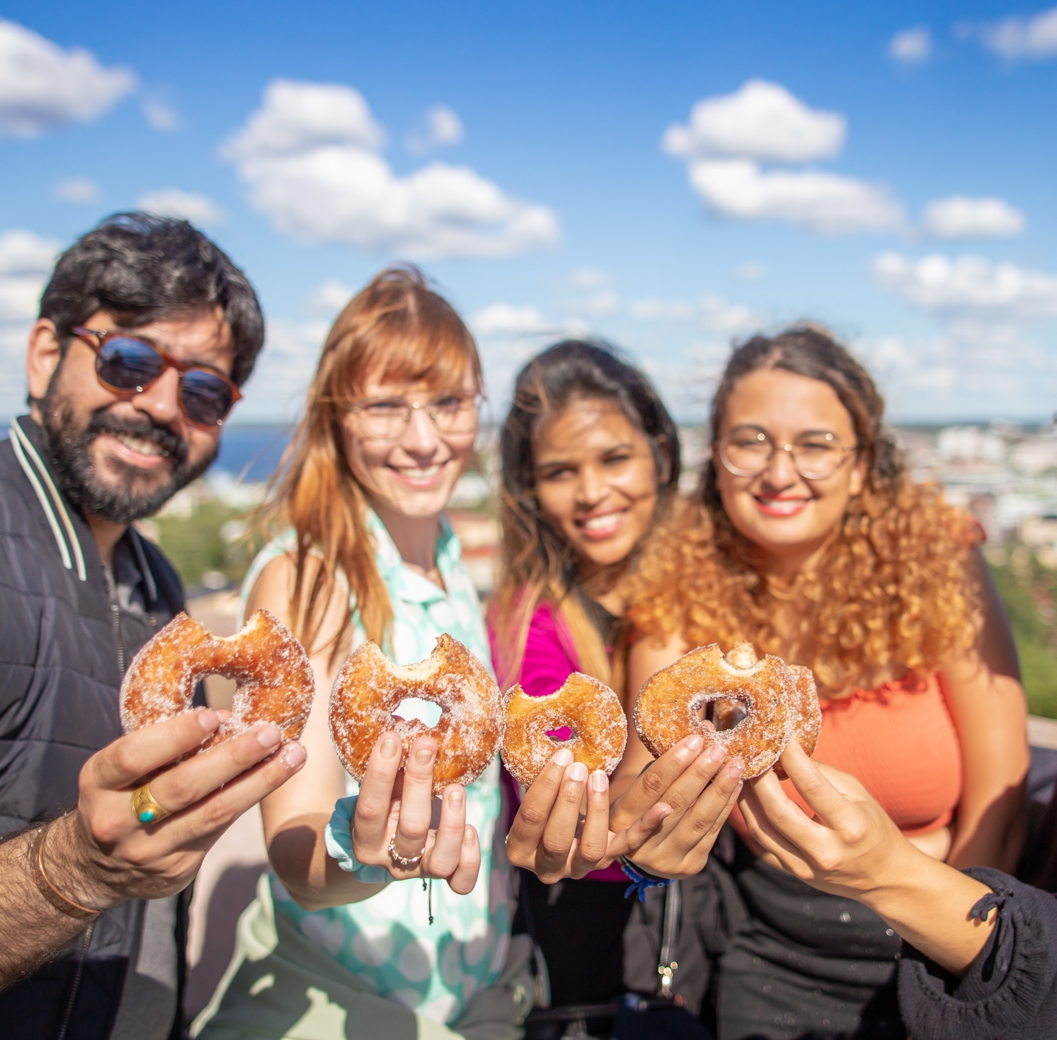
KANSAINVÄLISET OSAAJAT – Toimivat yhteisöt tukevat hyvää elämää
100 puhuttua kieltä
84 kansalaisuutta
20 793 vierasta kieltä puhuvaa (12/2021)
Tampereella työn ja vapaa-ajan yhteensovittaminen on helppoa. Monikansallinen yhteisömme ottaa uudet tamperelaiset vastaan lämmöllä.
Hidden gems -ohjelma auttaa kansainvälisten työntekijöiden puolisoja työllistymisessä ja kotiutumisessa.
Kuva: Visit Tampere / Laura Vanzo
Lähde: Talousarvio 2020
Notes:
Vierasta kieltä puhuvia 20 793 (12/2021) https://public.tableau.com/profile/tampereen.kaupunki#!/vizhome/UlkomaalaistaustaisetTampereella/Etusivu_1​ Kansainvälisen väestön sekä vieraskielisten määrä kasvaa vuosittain.​
Vuonna 2020 vieraskielisten osuus väestöstä oli 8,1 prosenttia ja ulkomaan kansalaisten 4,9 prosenttia. Suurin vieraskielisten ikäryhmä on 30–39-vuotiaat ja pienin yli 70-vuotiaat. Eniten kaupungissa asui v. 2019 Viron, Venäjän, Irakin ja Afganistanin kansalaisia. Puhutuimmat kielet olivat venäjä, arabia, persia ja englanti. Tampereella puhutaan yhteensä yli 100 eri kieltä. Arabiaa puhuvien määrä on kasvanut selvästi eniten vuodesta 2016.​
https://public.tableau.com/profile/tampereen.kaupunki#!/vizhome/UlkomaalaistaustaisetTampereella/Etusivu_1​
​
Tampere tarjoaa mahdollisuuksia. Toimivat yhteisöt ja arjen helppous tukevat hyvää elämää.​
​ Todisteet:​
​
*Suomi-faktat. Työn ja vapaa-ajan yhteensovittaminen on helppoa. Suomi on tasa-arvon edelläkävijä sekä yksi maailman turvallisimpia maita. Esikoulu ja koulu on laadultaan maailman huippua ja lapsille ilmaista. Suomessa on puhdas ilma ja vesi. Ainutlaatuinen luonto on helposti saavutettavissa kaikkina vuodenaikoina. ​
​
Pirkanmaalla toimii yli 35 900 yritystä. Tampereella on monialaista ja uutta teknologiaosaamista, kuten kamerateknologiaa, VR/AR-yrityksiä, peliteollisuutta, terveysteknologiaa ja autoteollisuutta. ​
​
Tampereella toimii useita start-up - ja yritysverkostoja. Alueen yritykset tekevät tiivistä yhteistyötä korkeakoulujen kanssa. Esimerkkeinä Mediapolis, Tribe, International HUB Tampere, DIMECC ja SMACC.​
​
Useilla kansainvälisillä yrityksillä on R&D keskukset Tampereella. Esimerkkeinä BHTC, AAC Technologies, Axon, Huawei, Xiaomi, Scandit, Polight.​
​
Tampereen sijainti Suomessa on keskeinen – maantie-, juna- ja lentoliikenneyhteydet ovat erinomaiset.​
​
Tampere on erinomainen paikka lasten kasvaa ja oppia. ​
​
Hidden gems –ohjelma: suunnattu kansainvälisten työntekijöiden puolisoille työllistymisen & integroitumisen helpottamiseksi.​
​

Slide 23
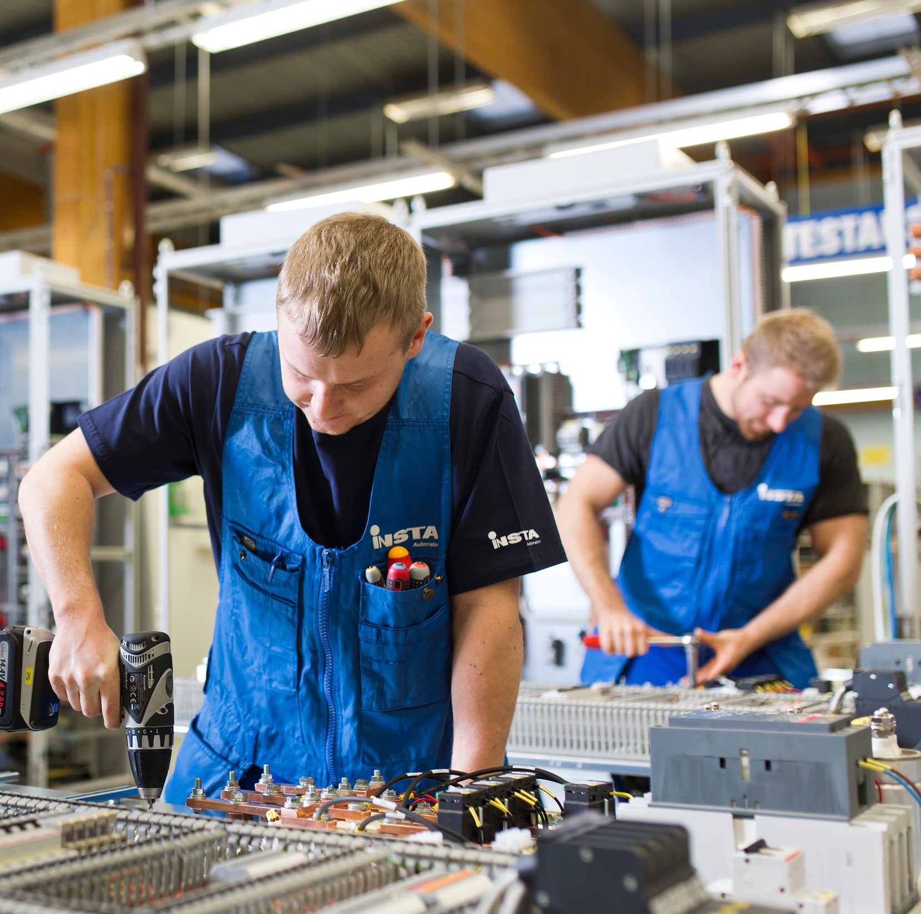
Työnantajien kasvun kaupunki
Tampereen seudun valmistava teollisuus on yksi Suomen ulkomaanviennin tärkeimmistä vetureista.
Tampereella on monialaista ja uutta teknologiaosaamista, esimerkiksi:
kamerateknologiassa
VR/AR -yrityksissä
peliteollisuudessa
terveysteknologiassa
autoteollisuudessa
Osaavat työntekijät, verkostojen voima ja keskeinen sijainti tekevät Tampereesta kiinnostavan kotipaikan työnantajille.
Kuva: Visit Tampere / Opa Latvala
Lähde: Talousarvio 2020
Notes:
Tampere on kasvun kaupunki.​ ​
Osaavat työntekijät, verkostojen voima ja keskeinen sijainti tekevät siitä kiinnostavan kotipaikan yrityksille. ​ ​ Todisteet:​
Tampereen seudun valmistava teollisuus on yksi Suomen ulkomaanviennin tärkeimmistä vetureista. ​ ​
Tampereella on monialaista ja uutta teknologiaosaamista, kuten kamerateknologiaa, VR/AR-yrityksiä, peliteollisuutta, terveysteknologiaa ja autoteollisuutta. ​
​
Tampereen sijainti Suomessa on keskeinen – maantie-, juna- ja lentoliikenneyhteydet ovat erinomaiset. Tampereen kasvu rakentuu raitiotien ympärille, mikä mahdollistaa vaivattoman liikkumisen sekä työpaikkojen ja palvelujen uudet keskittymät. ​
​
Tampereella on kyky uudistua ja ottaa rohkeita askeleita: Ratikka, Smart City, Kansi ja Areena, Asemakeskus, Hiedanranta. Tampereella sijoitetaan kehittämiseen yli 6 miljardia vuoteen 2030 mennessä.​
​
Tampereella toimii useita start-up- ja yritysverkostoja. Alueen yritykset tekevät tiivistä yhteistyötä korkeakoulujen kanssa. Esimerkkeinä Mediapolis, Tribe, International HUB Tampere, DIMECC ja SMACC.​
​
Pirkanmaalla toimi maaliskuussa 2022 yli 36 700 yritystä. (Lähde: https://yritystieto.businesstampere.fi/)​
​
Osaavan työvoiman saatavuus yritysten tärkein sijaintikriteeri, sijainti/saavutettavuus kakkosena. ​
​
Yksittäisistä teollisuuden klustereista erityisen merkittävä on liikkuvien työkoneiden valmistus alihankintaketjuineen, se luo vuosittain miljardien eurojen liikevaihdon seudulle.​
​

Slide 24
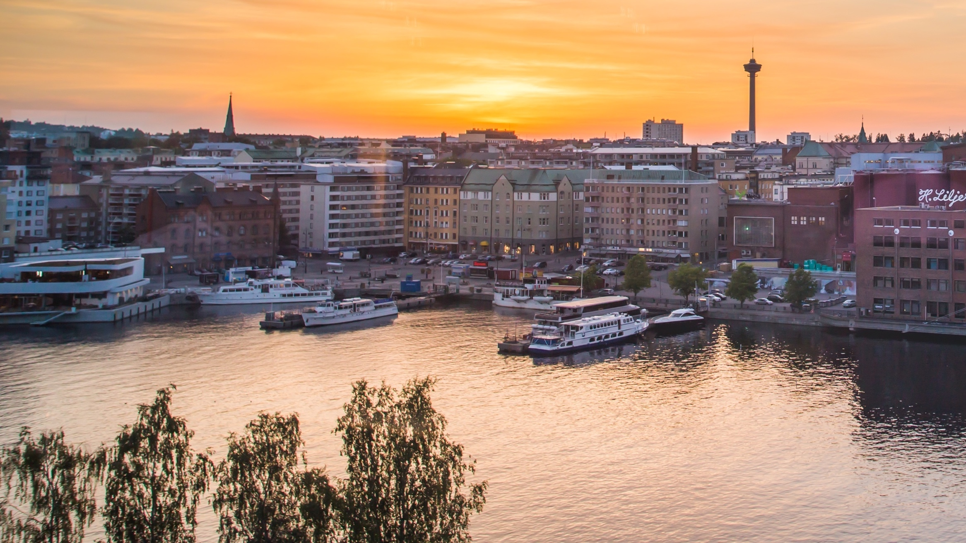



Suurimmat yksityiset työnantajat
24 518 aktiivista yritystä
Tampere on houkutteleva yrityksille hyvän hinta-laatusuhteen, osaajien helpon saatavuuden ja keskeisen sijainnin vuoksi.
Kuva: Visit Tampere / Laura Vanzo
Notes:
Tampere aktiiviset yritykset 06/2023 (https://yritystieto.businesstampere.fi/)​
​
Suurimmat yksityiset työnantajat:​
Pirkanmaan Osuuskauppa​
Sandvik Mining and Construction Oy​
Fimlab Laboratoriot Oy
Millog Oy
Saarioinen Oy
​

Slide 25
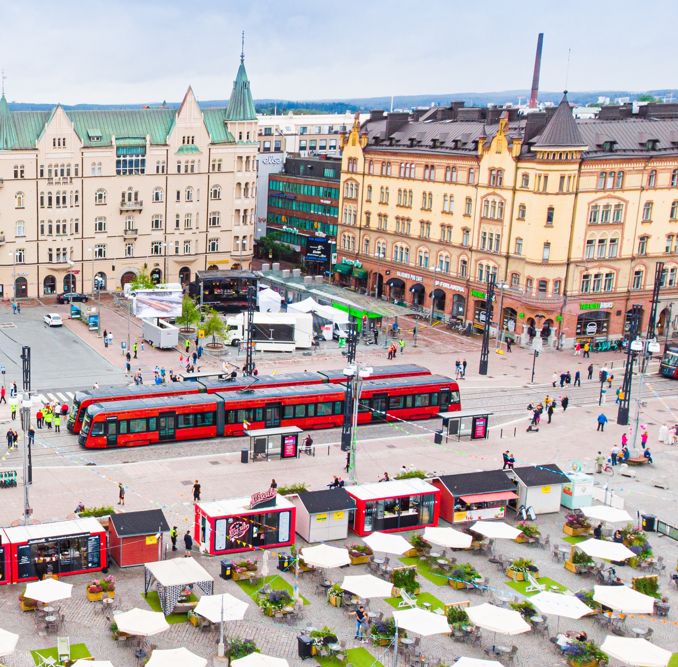
Yhdessä olemme enemmän
Me omaksumme muutoksen ja saamme yhdessä aikaan – innovatiivisesti.
Allianssissa asiakas ja palveluntuottajat suunnittelevat ja toteuttavat hankkeen yhdessä, yhteisellä organisaatiolla ja yhteisillä päätöksillä. Kaikki voittavat, kun hyödyt ja riskit jaetaan.
Allianssin avulla on rakennettu:
Rantatunneli
Tesoman hyvinvointikeskus
Tampereen raitiotie
Kuva: Visit Tampere / Laura Vanzo
Notes:
Tampere way of co-operating​
We embrace change and get things done. Tampere is known for its efficient decision-making and innovative ways of co-operating.​
Tampereen raitiotie: ​ Tampereen raitiotielinjan ensimmäistä osaa paraikaa rakentava Raitiotieallianssi jatkaa myös toisen osan toteuttajana. Tampereen kaupungin ja Tampereen Raitiotie Oy:n tilaaman palvelun tuottajina ovat AFRY, YIT, NRC ja Sweco. Allianssimallin mukaisesti hankkeen tilaaja, suunnittelijat ja urakoitsijat toimivat yhteistyössä hankkeen toteuttamisessa. Tampereen kaupunginvaltuusto päätti raitiotiehankkeen toisen osan rakentamisesta 19.10.2020.​
​
Rantatunneli: Maantietunnelin rakentaminen onnistui yli odotusten allianssimallilla. Tampereelle rakennettiin Suomen pisin maantietunneli vuosina 2013–2016. Se valmistui puoli vuotta etuajassa aikataulustaan ja alitti alkuperäisen budjetin. ​
Hanke toteutettiin allianssimallilla, jossa olivat mukana Tampereen kaupunki, Liikennevirasto, Lemminkäinen, YIT, Saanio & Riekkola ja A-Insinöörit.​
Tesoman hyvinvointikeskuksen allianssimalli: Tampereen Tesoman kaupunginosan hyvinvointikeskuksen palvelut on toteutettu julkisen, yksityisen ja kolmannen sektorin toimijoiden kumppanuusmallilla, jossa Tampereen kaupunki ja Mehiläinen-ryhmittymä muodostavat allianssin. Allianssimalli on ensimmäistä kertaa Suomessa käytössä hyvinvointipalvelujen toteutuksessa.​

Slide 26
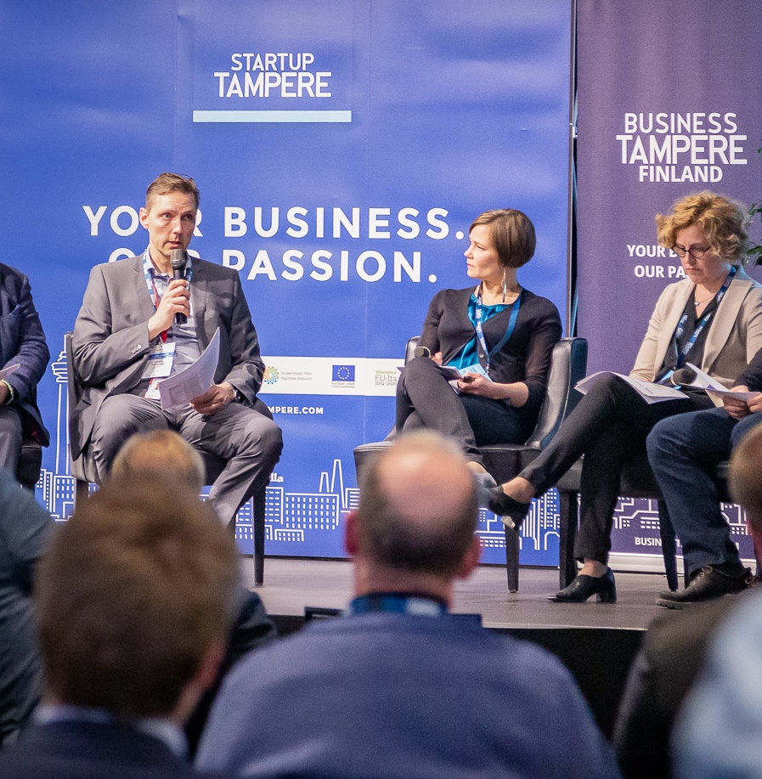
Ekosysteemit yhdistävät osaajat
Ekosysteemit tuovat eri alojen toimijat yhteen ja edesauttavat mahdollisuuksien hyödyntämisessä ja innovaatiotoiminnassa.
Käynnissä olevat ekosysteemit:
Kamerateknologiat – Tampere Imaging Ecosystem​
Tekoälykehitys – Tampereen seudun AI-ekosysteemi
Liikkuminen – ITS Factory​
Startup Tampere​
Tampereen autoteollisuuden klusteri​
Tampereen seudun turvallisuusekosysteemi​
Yhteydet-ekosysteemi
Kiertotalous ja cleantech
Älykkäät koneet ja automaatio
Terveysteknologia
Koulutus ja osaaminen
Film Tampere
12 ekosysteemiä - avoimesti,
älykkäästi ja
yhdessä.
Kuva: Visit Tampere / Mirella Mellonmaa
Notes:
Ekosysteemit tuovat eri alojen toimijat yhteen ja edesauttavat esimerkiksi digitalisaation mahdollisuuksien hyödyntämisessä sekä innovaatiotoiminnassa.​
​
Käynnissä on parhaillaan 12 erilaista ekosysteemiä.​
Film Tampere (elämystalous)​
Kamerateknologiat (kuvantaminen) – Tampere Imaging Ecosystem​
Kiertotalous ja cleantech​
Liikkuminen – ITS Factory​
Startup Tampere​
Tampereen autoteollisuuden klusteri​
Tampereen seudun turvallisuusekosysteemi​
Tekoälykehitys – Tampereen seudun AI-ekosysteemi​
Yhteydet-ekosysteemi ​
Älykkäät koneet ja automaatio​
Terveysteknologia​
Koulutus ja osaaminen​
Lähde: https://businesstampere.com/fi/toimintaymparisto/liiketoimintaekosysteemit/​
​
Tampereelta on luotu mm.​
Älypuhelin​
OZO – maailman ensimmäinen VR-elokuvakamera​
Digitaalinen röntgenkamera​

Slide 27
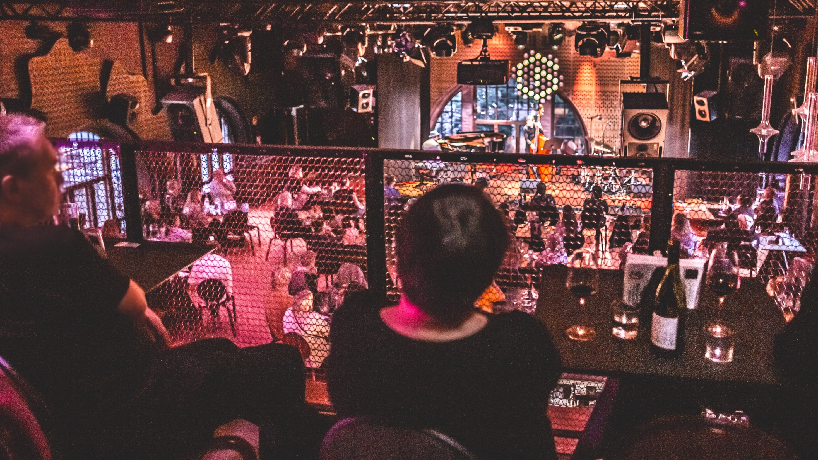
TUNNELMA
Tampereen rento, eteenpäin menevä tunnelma ei selittelyjä kaipaa, vaan sen voi itse aistia joka puolella kaupunkia.
Kuva: Visit Tampere / Laura Vanzo

Slide 28
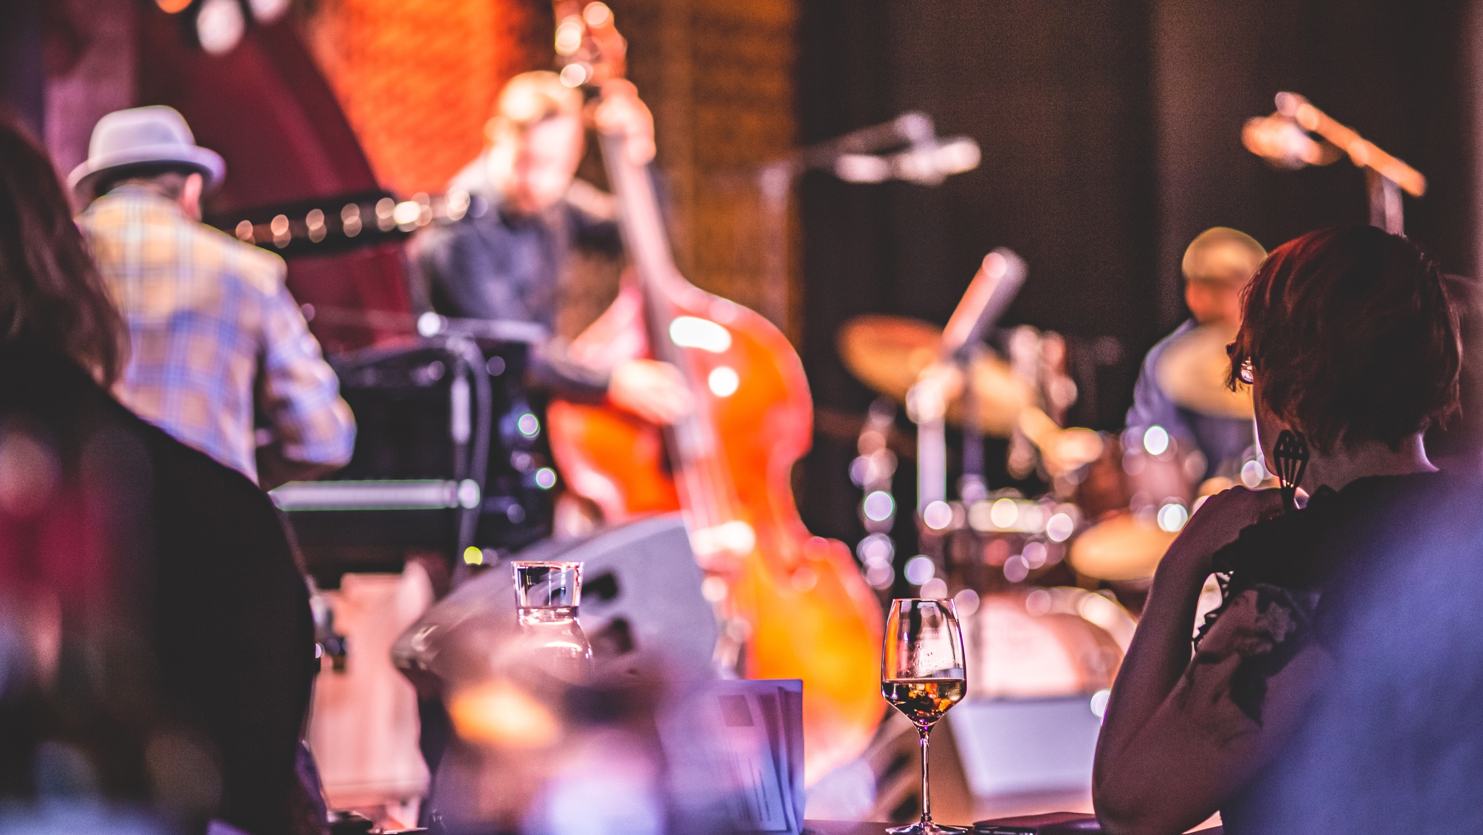
Kulttuurista kestävästi kasvava kaupunki
2030
Kulttuuri koskettaa kaikkia
Luovien ihmisten koti
Kokoaan suurempi, merkityksellinen kaupunki
Kuva: Visit Tampere / Laura Vanzo
Notes:
Tampereen kaupungin kulttuuristrategian tavoitteet ovat: ​
Kulttuuri koskettaa kaikkia: Yhdenvertainen kulttuuri lisää kaikkien kaupunkilaisten hyvinvointia​
Luovien ihmisten koti: Luovat alat ja ihmiset kasvattavat kaupungin elinvoimaa​
Merkityksellinen kaupunki: Omaleimainen ja elävä kaupunkiympäristö rakentaa Tampereen pitovoimaa ja viihtyisyyttä​
Kokoaan suurempi: Kansainvälisen tason kulttuuri- ja tapahtumatarjoaja on keskeinen osa Tampereen vetovoimaa

Slide 29
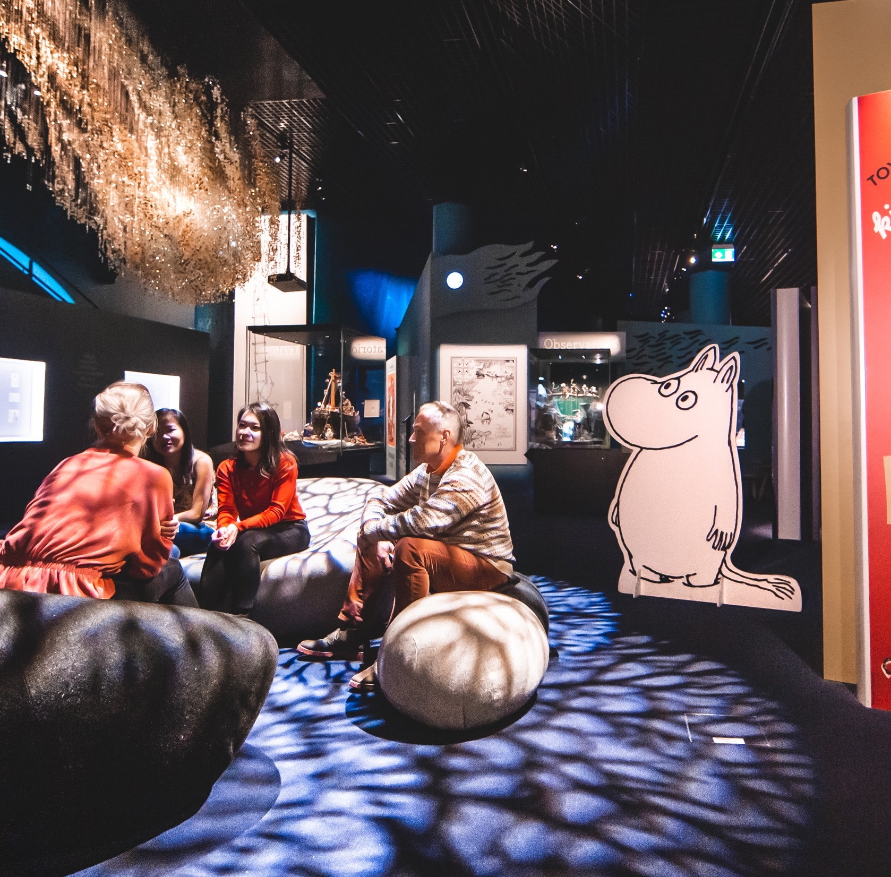
Kulttuuristrategiaa toteuttamassa
Vuoteen 2030 mennessä kehitämme kulttuuristrategian toimenpiteinä muun muassa:
Avoimen kulttuuritarjonnan saavutettavuutta
Kulttuuripalveluiden räätälöintiä
Kulttuurin hyvinvointivaikutusten hyödyntämistä
Julkista taidetta
Kaupunkitilojen suunnittelua ja tilojen tarjoamista kulttuuritoimijoille
Elämysinfraa ja sisältöjä
Kuva: Visit Tampere / Laura Vanzo
Notes:
Kulttuurista kestävästi kasvava kaupunki vuoteen 2030 mennessä luodaan seuraavilla toimenpiteillä: ​
​
1. Kulttuuri koskettaa kaikkia -toimenpiteet​
1.1. Kehitetään kaikille avoimen kulttuuritarjonnan saavutettavuutta​
1.2. Tuetaan kulttuuriin osallistumista räätälöimällä palveluja​
1.3. Nostetaan moninaisuus voimavaraksi​
1.4. Hyödynnetään kulttuurin hyvinvointivaikutuksia sosiaali- ja terveyspalveluissa​
​
2. Luovien ihmisten koti -toimenpiteet​
2.1 Luovien alojen verkostoja, työllisyyttä ja osaamista tuetaan poikkihallinnollisesti​
2.2 Kulttuuritoimijoille tarjotaan tiloja​
2.3 Kansalaisyhteiskunnan tuen palveluja kehitetään​
2.4 Luovien alojen koulutuksen ja taidekasvatuksen merkitystä nostetaan uuden osaamisen ja kyvykkyyksien kasvattajana​
​
3. Merkityksellinen kaupunki -toimenpiteet​
3.1 Julkista taidetta ja sen vaikuttavuutta lisätään​
3.2 Kaupunkitilaa suunnitellaan oleskelua, harrastamista ja kohtaamisia mahdollistavaksi​
3.3 Korkealaatuista ympäristöä suunnitellaan yhdessä asukkaiden kanssa​
3.4 Omaleimaista historiaa vaalitaan ja tuodaan aktiivisesti esiin​
​
4. Kokoaan suurempi -toimenpiteet​
4.1 Panostetaan elämysinfraan ja sisältöihin​
4.2 Panostetaan tapahtumiin​
4.3 Vahvistetaan Tampereen tunnettuutta kulttuurikaupunkina ​

Slide 30
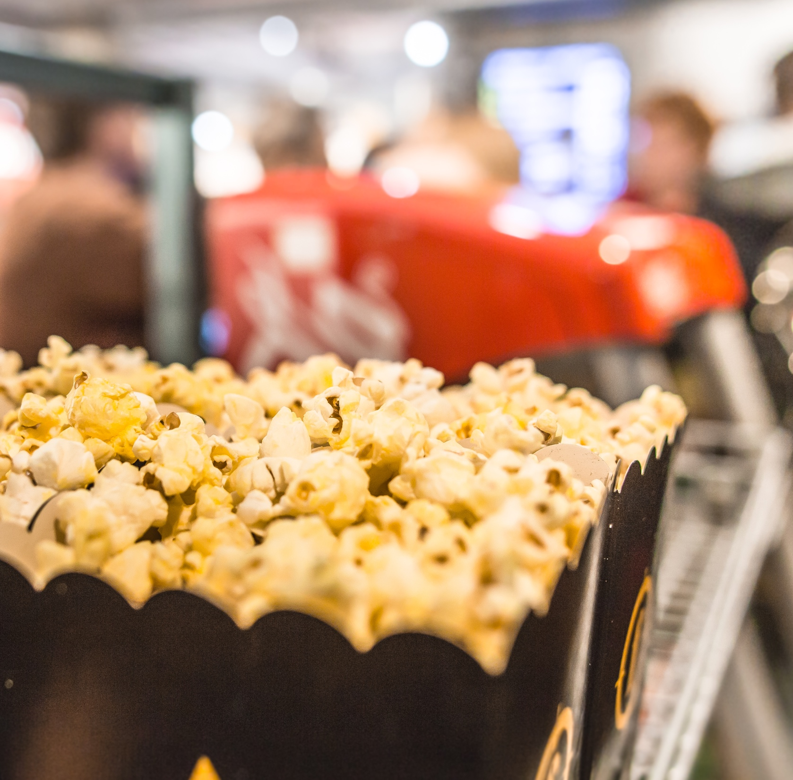
Elokuvan kaupunki
Tampereella on kuvattu muun muassa:
Dual, Hollywood
SuomiLOVE
Juice-elokuva
Naissotilaat
Ivalo (jälkityöt)
Pirjo
Gladiaattorit
Koskinen
70 on vain numero
TAMPEREEN TUOTANTOKANNUSTIN10–15 %
maksuhyvitystä Tampereen seudulla syntyneistä tuotanto-kustannuksista
Kuva: Visit Tampere / Laura Vanzo
Notes:
Tampereen tuotantokannustin​
10-15 % maksuhyvitys Tampereen seudulla syntyneistä tuotantokuluista. 10 % perusosa. Mahdollisuus 0-5 % korotukseen markkinointiyhteistyöllä. ​
Hyväksyttyjä kustannuksia ovat alueella tehtyjen palvelujen ja tavaroiden ostot sekä Tampereen seudulle maksetut palkat. Kannustinta voivat hakea ammattimaiset viihde-, draama-, elokuva-, dokumentti- ja VR-tuotannot.​
​
Tampereella jo nyt tehty:​
Dual-trilleri (ensimmäinen kokonaan Suomessa kuvattu Hollywood-tuotanto)​
Invisible heroes (jälkityöt)​
World Film Report (CCTV-6 Kiina)​
Jahti​
Elossa 24h​
Yksittäistapaus​
Kontio&Parmas​
Onnenpyörä​
Melkein Totta​
Napakymppi​
Kellot Soi!​
Jaksa paremmin​
​

Slide 31
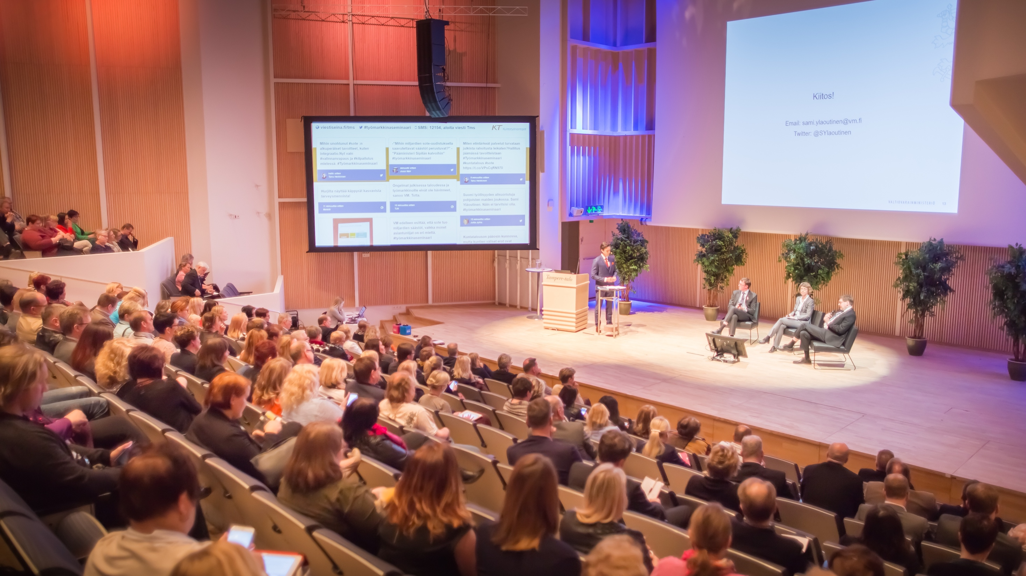
Satojen kohtaamisten kaupunki
433 652
kävijää
617
kokous-, kongressi- ja messu-tapahtumaa
Keskeisimmät kongressien ja messujen tapahtumapaikat: Tampere-talo Tampereen Messu- ja urheilukeskus
Kuva: Visit Tampere / Laura Vanzo
Notes:
Tampere-talo on Pohjoismaiden suurin kongressi- ja kulttuurikeskus. Tampere-talon tiloissa järjestetään erilaisia tapahtumia, kirjo vaihtelee kokouksista, seminaareista, opintopäivistä ja perhejuhlista kotimaisiin ja kansainvälisiin kongresseihin, näyttelyihin, messuihin, yritysjuhliin ja erikoistapahtumiin. 2019 oli kokous-, kongressi- ja messutapahtumia 356, joissa oli kävijöitä 110 290.​
​
Lähde: https://www.tampere-talo.fi/uploads/2020/10/tampere-talo_vuosikertomus_2019.pdf​
​
Tampereen Messu- ja Urheilukeskus Oy, TESC, perustettiin vuonna 2005. Sen omistavat Tampereen kaupunki ja Tampereen Messut Oy. ​
​
Tampereen Messu- ja Urheilukeskus tarjoaa erilaisia mahdollisuuksia monenlaisille tapahtumanjärjestäjille, yrityksille, järjestöille ja seuroille erityyppisten- ja kokoisten tapahtumien järjestämiseen.​
​
Vuonna 2019 Tampereen Messu- ja Urheilukeskuksessa järjestettiin 261 tapahtumaa: 205 urheilutapahtumaa, 12 yhteistyötapahtumaa, 33 kokousta/seminaaria, 11 messutapahtumaa, joissa 5171 näytteilleasettajaa. Kokonaiskävijämäärä 2019 oli 527 016, josta ​
​
323 362 messut, urheilutapahtumat, muut tapahtumat ja tämän lisäksi 203 654 päivittäistä urheilukäyttäjää.​
​
Liikevaihto oli 3,6 milj .​
​
Vuonna 2019 Tampereen Messu- ja Urheilukeskuksessa järjestettiin 11 samanaikaista, kansallista ja kansainvälistä messukokonaisuutta, joissa​
17 erillistä messutapahtumaa. Näissä 3621 näytteilleasettajaa ja 147 392 kävijää.​
​
Pidetyt messutapahtumat 2019:​
Vire, Verkosto, Asta Rakentaja, Tampereen Häämessut,​
Uusi Teollisuus, Welltec, Sportec, Gymtec, Finnclean PRO,​
Hevoset, Kotimaan Matkailumessut, Piha & Koti,​
Keräilyn maailma, Tampere Wine Fest, Lemmikki Tampere,​
Alihankinta, Suomen Kädentaidot (ennätyskävijämäärä 2019 – 55 436 messukävijää) Lähde: Tampereen Messut Konserni​
​

Slide 32
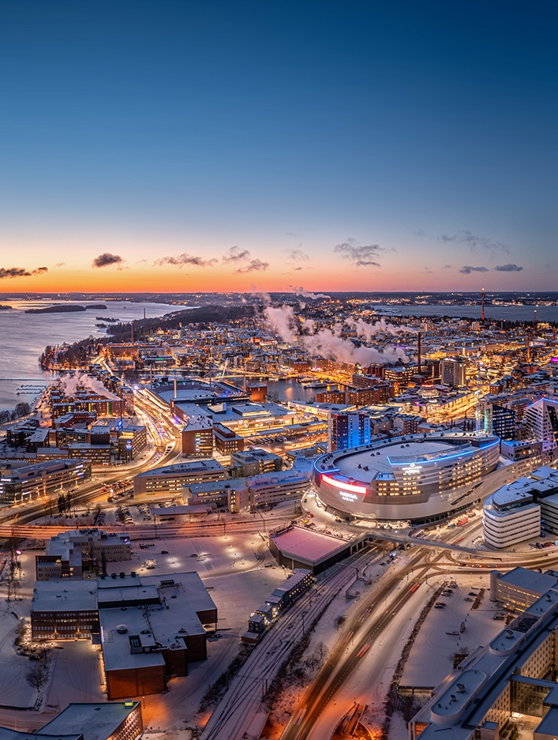
Tapahtumien paratiisi
Kaupunkia halkovat kaksi kaunista järveä tarjoavat uniikin toimintaympäristön tapahtumille.
Kiihkeästi kuhisevassa kaupungissa:
Tuhansia tapahtumia pihakirppiksistä kansainvälisiin suurtapahtumiin
4,5 miljoonaa tapahtumakävijää vuosittain (2019)
646 milj. euroa tapahtumien liikevaihto (2018)
15 000 katsojaa vetävä Nokia Arena valmistui 2021
Panostamme uusiin, suurta yleisöä kiinnostaviin tapahtumiin.
Kuva: Visit Tampere / Skyfox Marko Kallio
Notes:
2/3 suomalaisista asuu 200 kilometrin säteellä. Tampereella oli vuonna 2021: 28 hotellia, 3004 hotellihuonetta ja yli 6436 vuodepaikkaa. (Lähde: http://visitfinland.stat.fi/PXWeb/pxweb/fi/VisitFinland/VisitFinland__Majoitustilastot/visitfinland_matk_pxt_116y.px/​
​
Sijainti kahden järven välissä tarjoaa kauniita tapahtumapaikkoja ja virkistäytymismahdollisuuksia. ​
​
Suuri osa tapahtumapaikoista ja palveluista kävelyetäisyyden päässä toisistaan. ​
​
Panostamme voimakkaasti uusien, suurta yleisöä kiinnostavien tapahtumien ideointiin, mahdollistamiseen ja hankkimiseen. ​
​
Tarjoamme tapahtumajärjestäjille parhaat mahdolliset toimintaedellytykset, sujuvan hallinnon ja nykyaikaisen infrastruktuurin. ​
15 000 katsojaa vetävä Euroopan ensimmäinen ja ainoa ydinkeskustassa sijaitseva monitoimiareena valmistui 2021. ​
​
Lähde: https://public.tableau.com/profile/tampereen.kaupunki#!/vizhome/Tapahtumienvaikuttavuusarviointi2019/Etusivu​

Slide 33
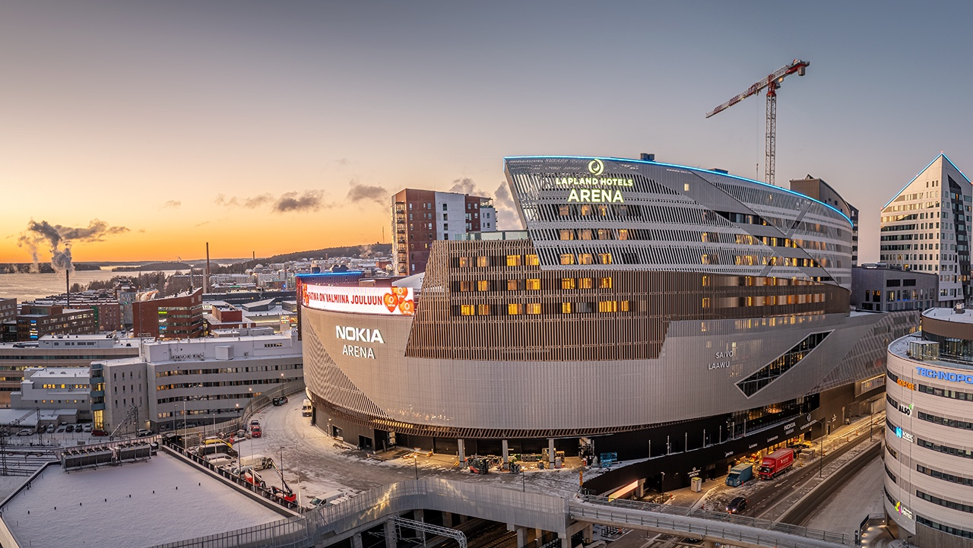
MUUTOS
Kasvavassa kaupungissa muutos on läsnä kaikkialla, sillä Tampereella rakennetaan ja kehitetään uutta jatkuvasti.
Kuva: Visit Tampere / Skyfox Marko Kallio

Slide 34
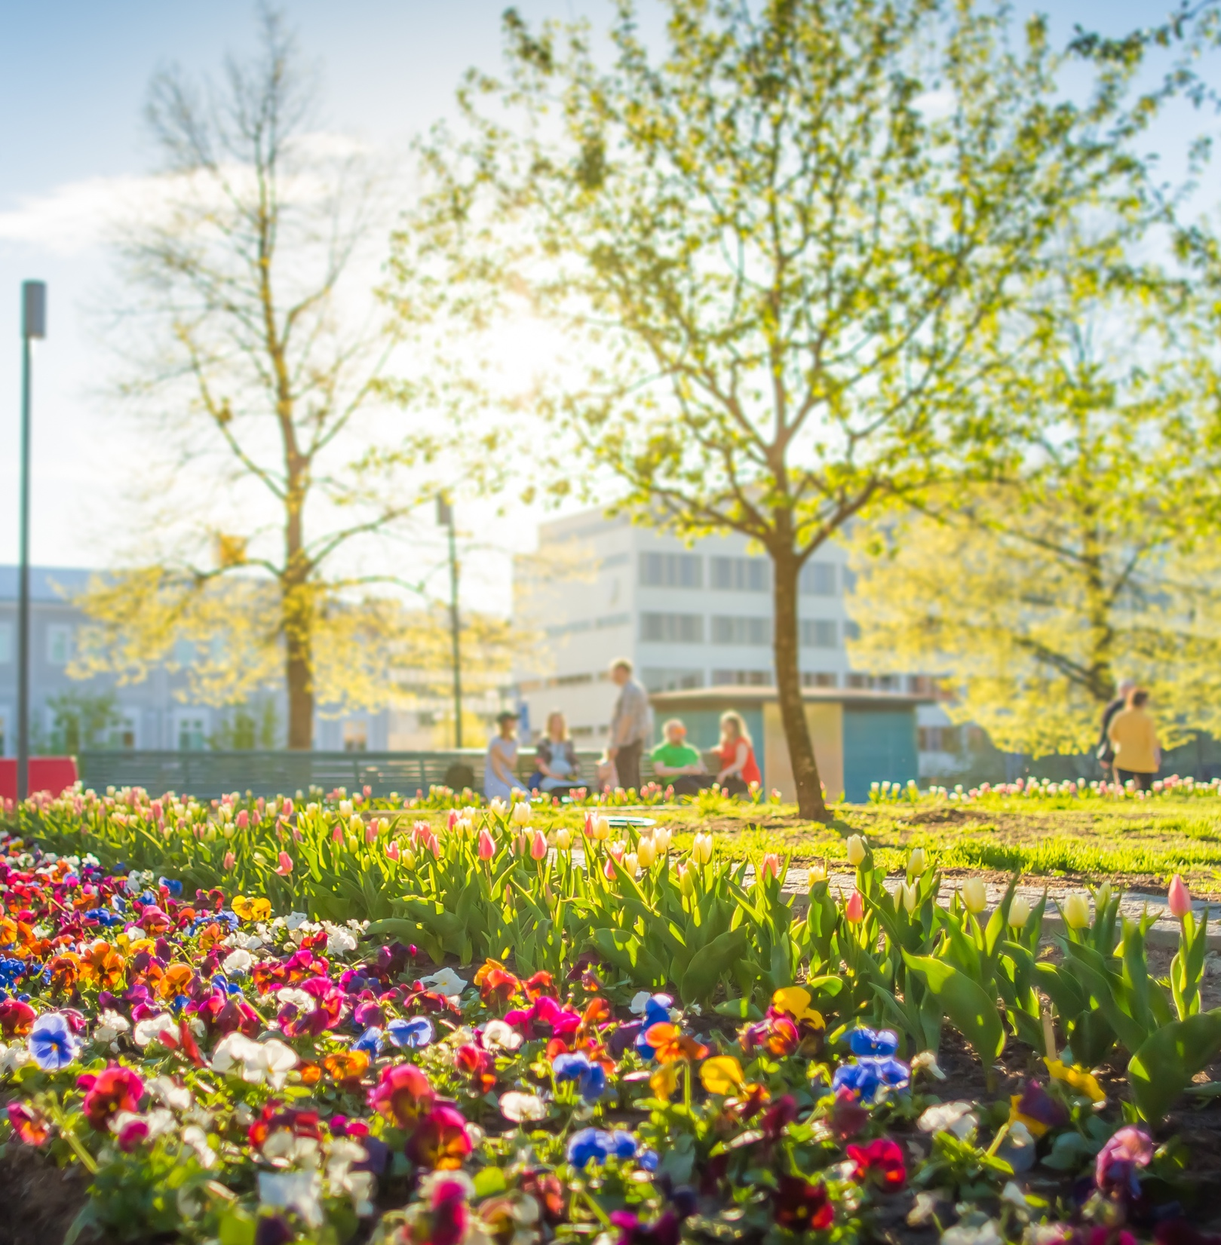
Ekologisesti kestävä kaupunki
Tampere haluaa olla kansainvälisesti tunnettu vaikuttavista teoistaan ilmaston ja luonnon monimuotoisuuden eteen.
Tampereen tavoite on olla hiilineutraali vuonna 2030. Hiilineutraali Tampere 2030 -tiekartassa yli 200 toimenpidettä.
Ilmastonmuutokseen sopeutuminen on aloitettu, esim. luontopohjaiset hulevesiratkaisut.
Tampere suojelee luonnon monimuotoisuutta. LUMO-ohjelmassa yli 100 toimenpidettä.
Katso kaupungin ilmastotekoja osoitteesta ilmastovahti.tampere.fi
Kuva: Visit Tampere / Laura Vanzo

Slide 35
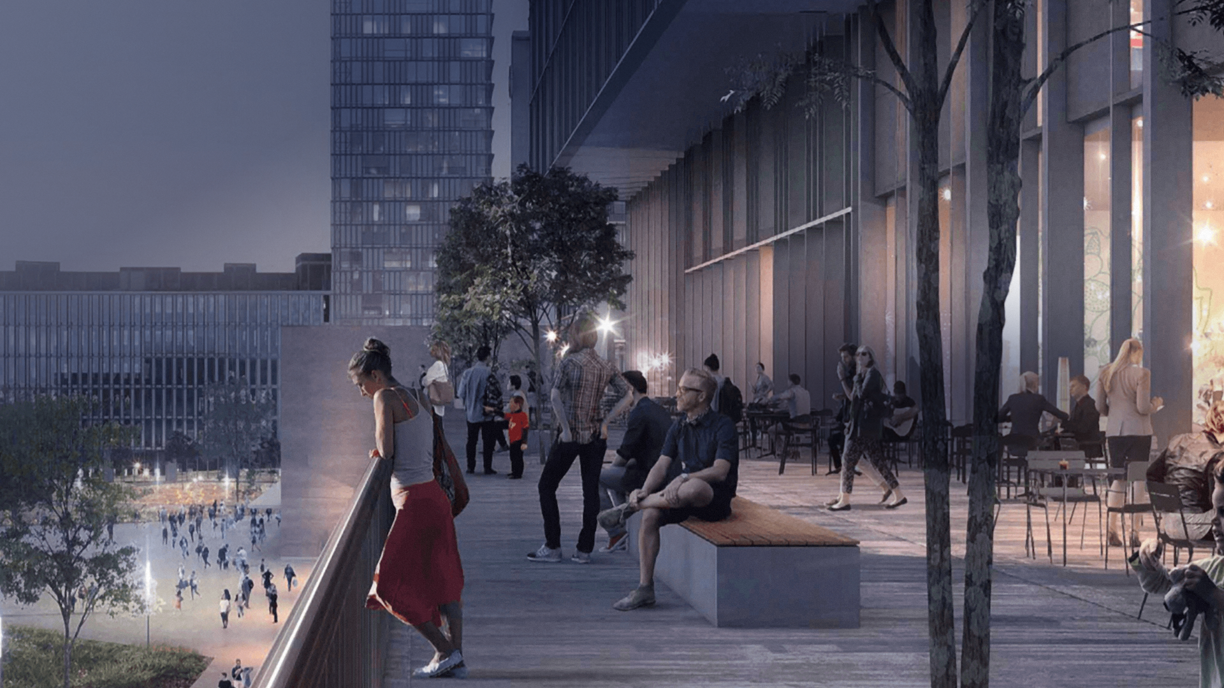
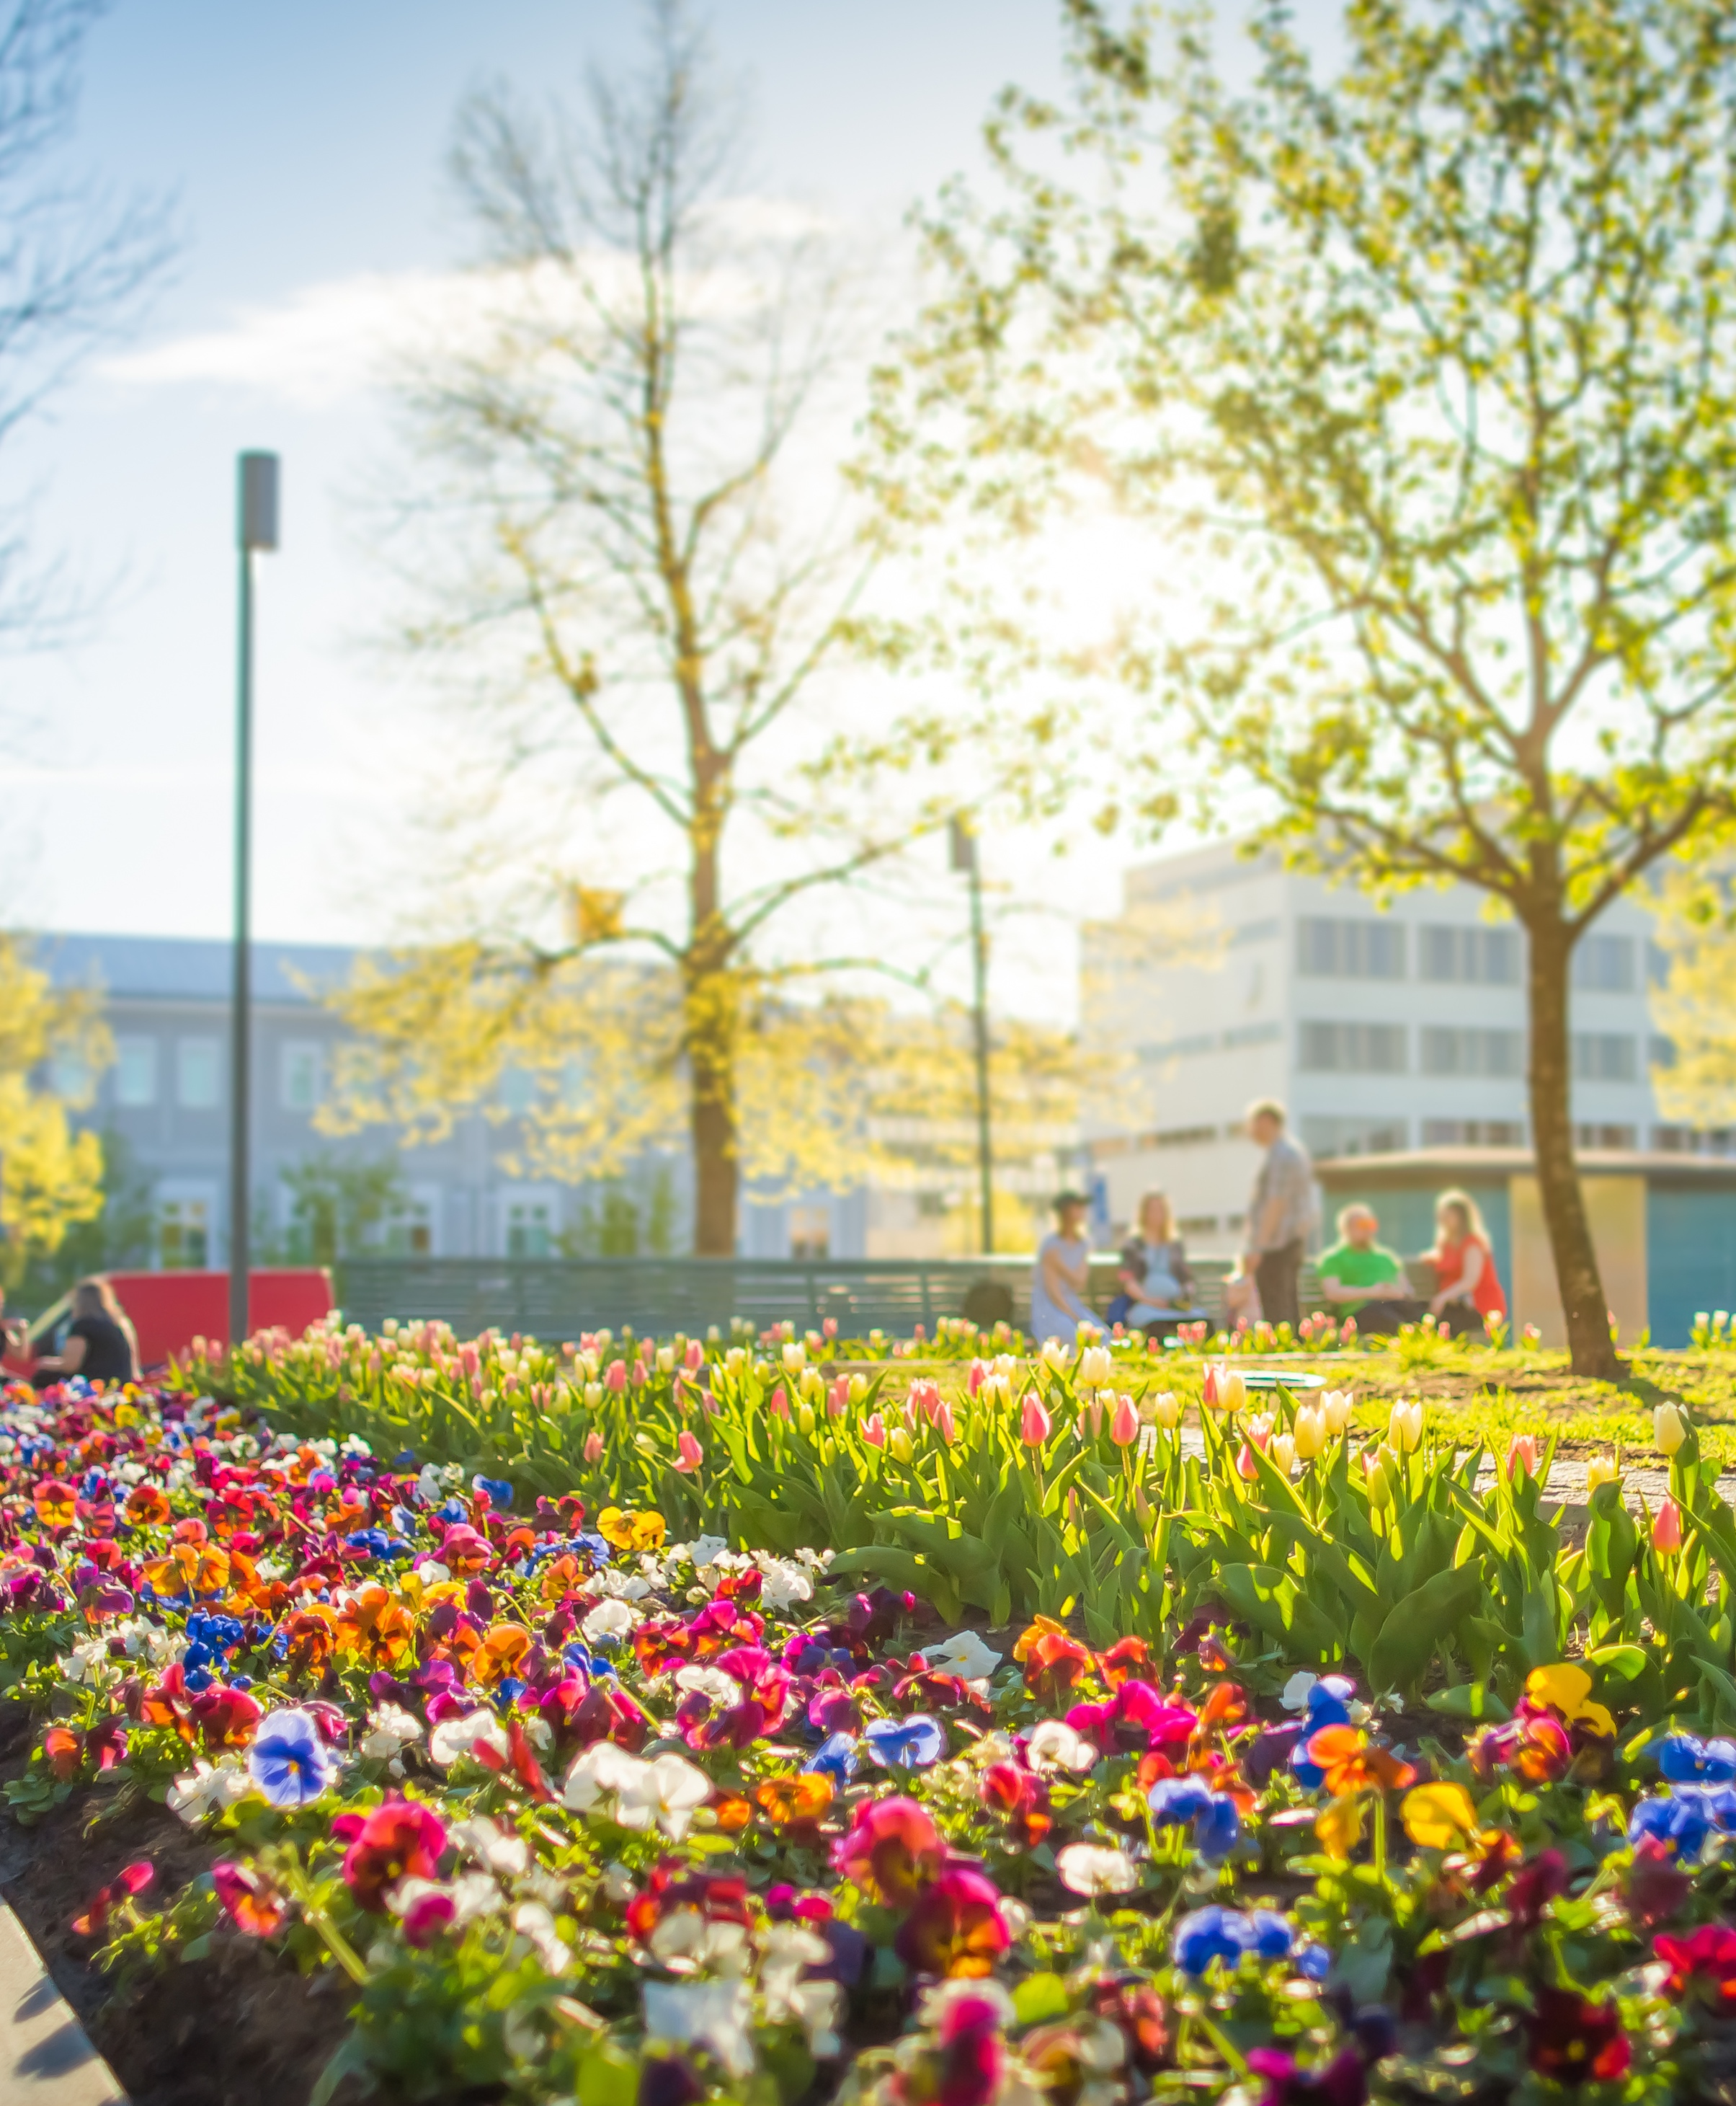
Viiden tähden keskusta -KEHITYSOHJELMA
Uudistaa Tampereen keskustaa palvelemaan yhä useampia asukkaita ja yrityksiä.
Toteuttaa keskustaan uusia asuin- ja virkistysalueita, toimi- ja liiketiloja sekä tapahtumapaikkoja.
TAVOITTEENA: Tampereen keskusta on toimiva elämys ja paikka, jossa viihdytään!
35-40 % enemmän asukkaita kuin 2015
2030 vetovoimainen ja helposti saavutettava keskusta
Kuva: ©SRV/ Credit Tomorrow AB / Studio Libeskind
Notes:
Viiden tähden keskusta on kaupungin strategiaan pohjautuva kehittämisohjelma vuosille 2011–2030. Ohjelma on kokonaisnäkemys keskustan kaupunkiympäristön ja toimintaympäristön tavoitteista ja niitä toteuttavista käytännön toimista tuleville vuosikymmenille.​
​
Kaupungin keskustaa kehitetään määrätietoisesti kaikilla osa-alueilla: kaupunkirakenne, kaupunkiympäristö, kaupunkiliikenne, kaupunkikuva ja kaupunkikulttuuri huomioiden.​
​
Vuoteen 2030 mennessä Tampereen keskustassa on 35–40 % enemmän asukkaita kuin 2015 sekä uusia, merkittäviä työpaikka-alueita, esim. Asemakeskus.​
​
Keskustassa on valmius rakentaa asuntoja noin 15 000 asukkaalle. Uusia työpaikkoja voi syntyä noin 15 000. Ihmiset voivat matkustaa keskustaan mukavasti ja sujuvasti. Yritykset menestyvät ja palvelu pelaa. ​
​
Tampereen keskustasta rakentuu elämyksellinen kokonaisuus, johon on helppo tulla, sijoittua tai sijoittaa. Kaupunkirakenne eheytyy ja tiivistyy. Moderni arkkitehtuuri täydentää vanhaa rakennuskantaa muodostaen yhdessä kiinnostavan kokonaisuuden. Rannat ja järvet ovat tulleet osaksi keskustaa. Katukuva on kaupunkimainen, kiinnostava, elävä, täynnä tamperelaisia vivahteita ja tapahtumia. Elämäntapa on kaupunkimainen ja yhteisöllinen. Ihmiset viihtyvät ja voivat hyvin.​

Slide 36
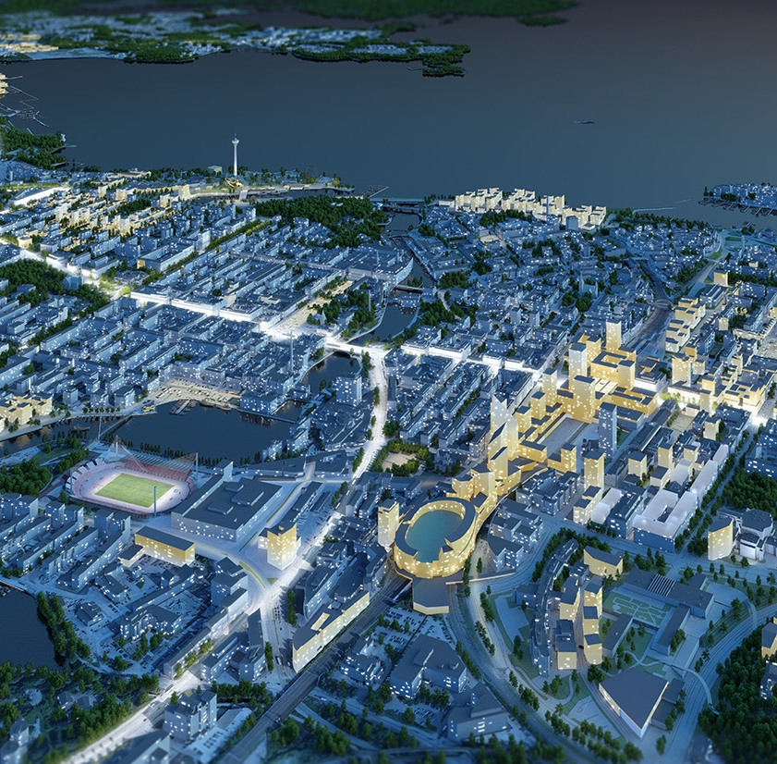
Innovatiivisia hankkeita elävään ja viihtyisään keskustaan:
Kannen alue: Asemakeskus ja Nokia Arena
Ranta-Tampella
Läntisen keskusta-alueen kehityskokonaisuus
Viinikanlahden alue
Särkänniemen alue
Tullin alue
Kulttuurikehä
Tammerkosken valaisu
Kuva: Tampereen kaupunki

Slide 37
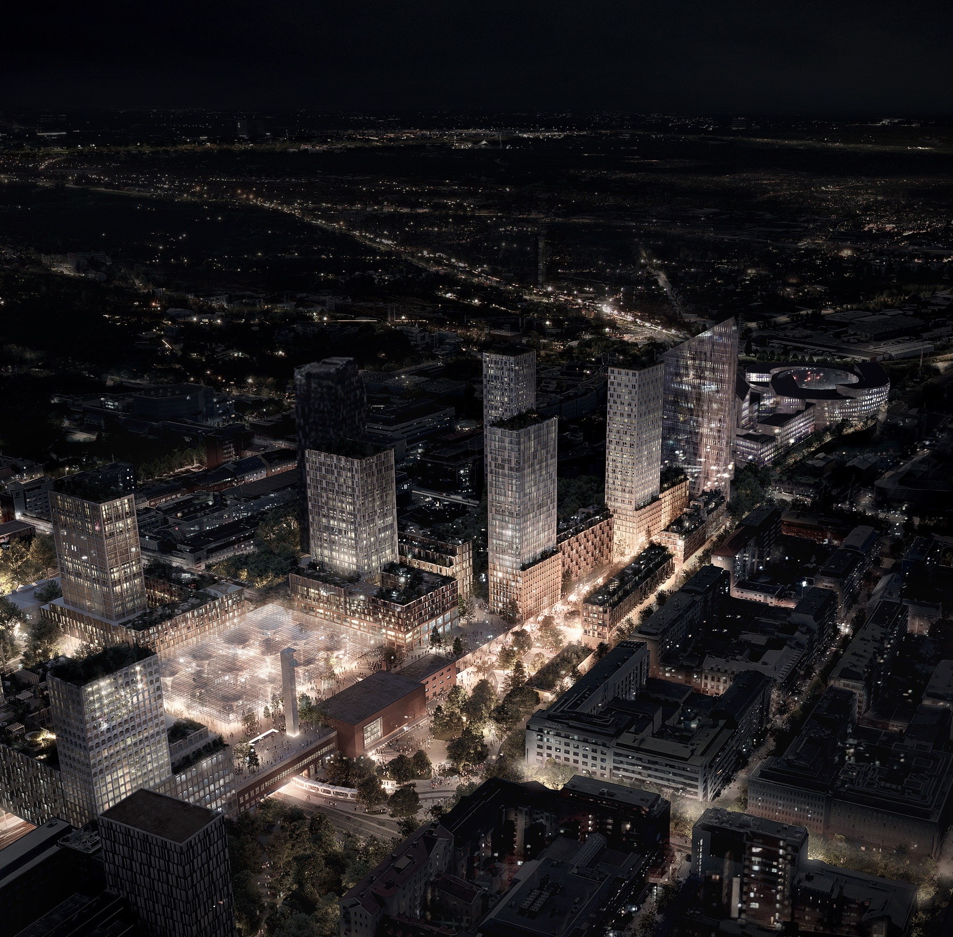
KANNEN ALUE – Uusi ihmisten ja elämän alue keskellä kaupunkia
Tampereen sydämeen, rautatien ympärille, kasvaa ainutlaatuinen Kannen alue. Liikennemuotojen solmukohtaan asettuvalla alueella koetaan elämyksiä, asutaan ja työskennellään.
Uusi alue yhdistää kaupunginosia toisiinsa ja tekee Tampereen keskustasta yhtenäisen. Kannen alue on sijainniltaan erinomainen muun muassa yrityksille.
Kannen alue on täynnä elämää 24/7:
Nokia Arena
Palveluita
Asuntoja
Puisto
Liike- ja toimitiloja
Ratikkapysäkki ja uusi matkaterminaali
20 milj.
Potentiaalista läpikulkijaa vuodessa
Kuva: ©SRV/ Credit Tomorrow AB / Studio Libeskind
Notes:
Alueen avainnumeroita:​
noin 4000-6000 asukasta​
noin 10 000 uutta työpaikkaa​
noin 300 000 neliömetriä rakennusoikeutta​
​
Helppo saavutettavuus ja suuremmat liikennevirrat:​
Ratikka kulkee alueen läpi​
Uudistetusta Itsenäisyydenkadun alikulkusillan tunnelista suora kulku asemalaitureille​
Jalankulkijoiden ja pyöräilijöiden yhteydet ovat sujuvat​
P-Hämpin laajennus parantaa yksityisautoilun ja huoltoliikenteen yhteyksiä​
Suomirata lähentää toteutuessaan pääkaupunkiseutua ja Helsinki-Vantaa lentoasemaa​
Lähde: https://www.tampere.fi/asuminen-ja-ymparisto/kaupunkisuunnittelu-ja-rakentamishankkeet/kannen-alue.html​
​
​
​

Slide 38
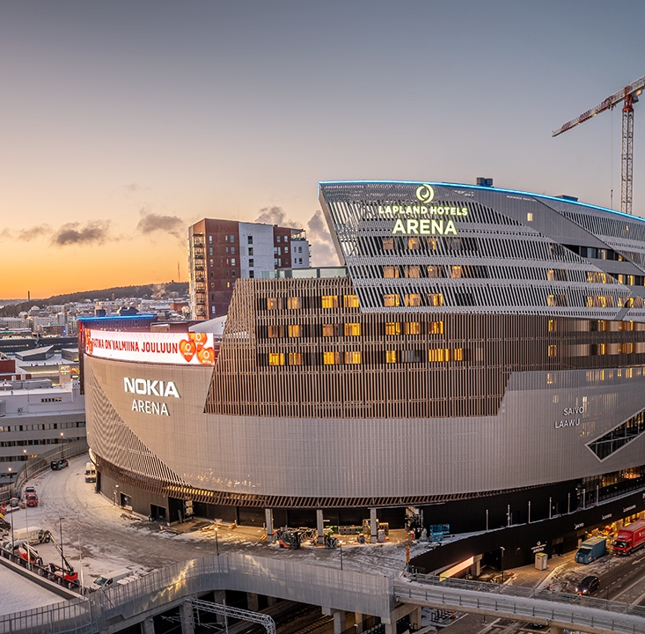
Nokia Areena
Euroopan ensimmäinen keskusta-areena, Nokia Arena, toimii suurten viihde- ja urheilu-tapahtumien näyttämönä. Areenan erityispiirteitä ovat muun muassa kasino, saunamaailma ja hotelli. Osa hotellihuoneista avaa näkymän suoraan tapahtumiin.
Nokia Arena:
Valmistui vuonna 2021
Vuoden 2022 jääkiekon MM-kisojen päänäyttämö
1 milj. kävijää ja 120 tapahtumaa/vuosi
15 000 katsomopaikkaa
Areena on aina avoinna. Ravintolat ja muut areenan palvelut palvelevat asiakkaita myös tapahtumien ulkopuolella.
Kuva: Visit Tampere / Skyfox Marko Kallio
Notes:
Tampereen Nokia Arena on aina avoinna oleva, uuden sukupolven monitoimiareena, jonka yhteydessä on myös hotelli, kasino, ravintoloita ja toimistotiloja. Kilpailukykyiset puitteet kansainvälisten artistien sekä suurten urheilu- ja viihdetapahtumien vaatimille megatuotannoille. Aivan kaupungin ydinkeskustassa sijaitsevalle areenalle ei tule ollenkaan parkkipaikkoja, sillä sinne on helppo saapua jalan, pyörällä tai julkisella liikenteellä.​
Suomen suurin monitoimiareena​
Kestävä kehitys huomioitu jo suunnitteluvaiheessa​
​
Nokia Arena tarjoaa elämysten oheen kattavat ja monipuoliset ravintolaelämykset, laadukkaat majoituspalvelut kokoustiloineen ja saunoineen sekä aitioita yksityis- ja yrityskäyttöön. Nokia Arena on kaupunkilaisten olohuone, joka on täynnä elämää vuoden jokaisena päivänä. Areenan ravintolat ja muut palvelut palvelevat asiakkaita myös tapahtumien ulkopuolella.​
​
Areenalla on myös tarjolla maailmanluokan majoituspalvelut, joista vastaa Lapland Hotels Arena. Hotellissa on kaikkiaan 273 hotellihuonetta, joista 70 on oma sauna ja 15 huoneessa oma aitioparveke. ​ https://nokiaarena.fi/​ ​

Slide 39
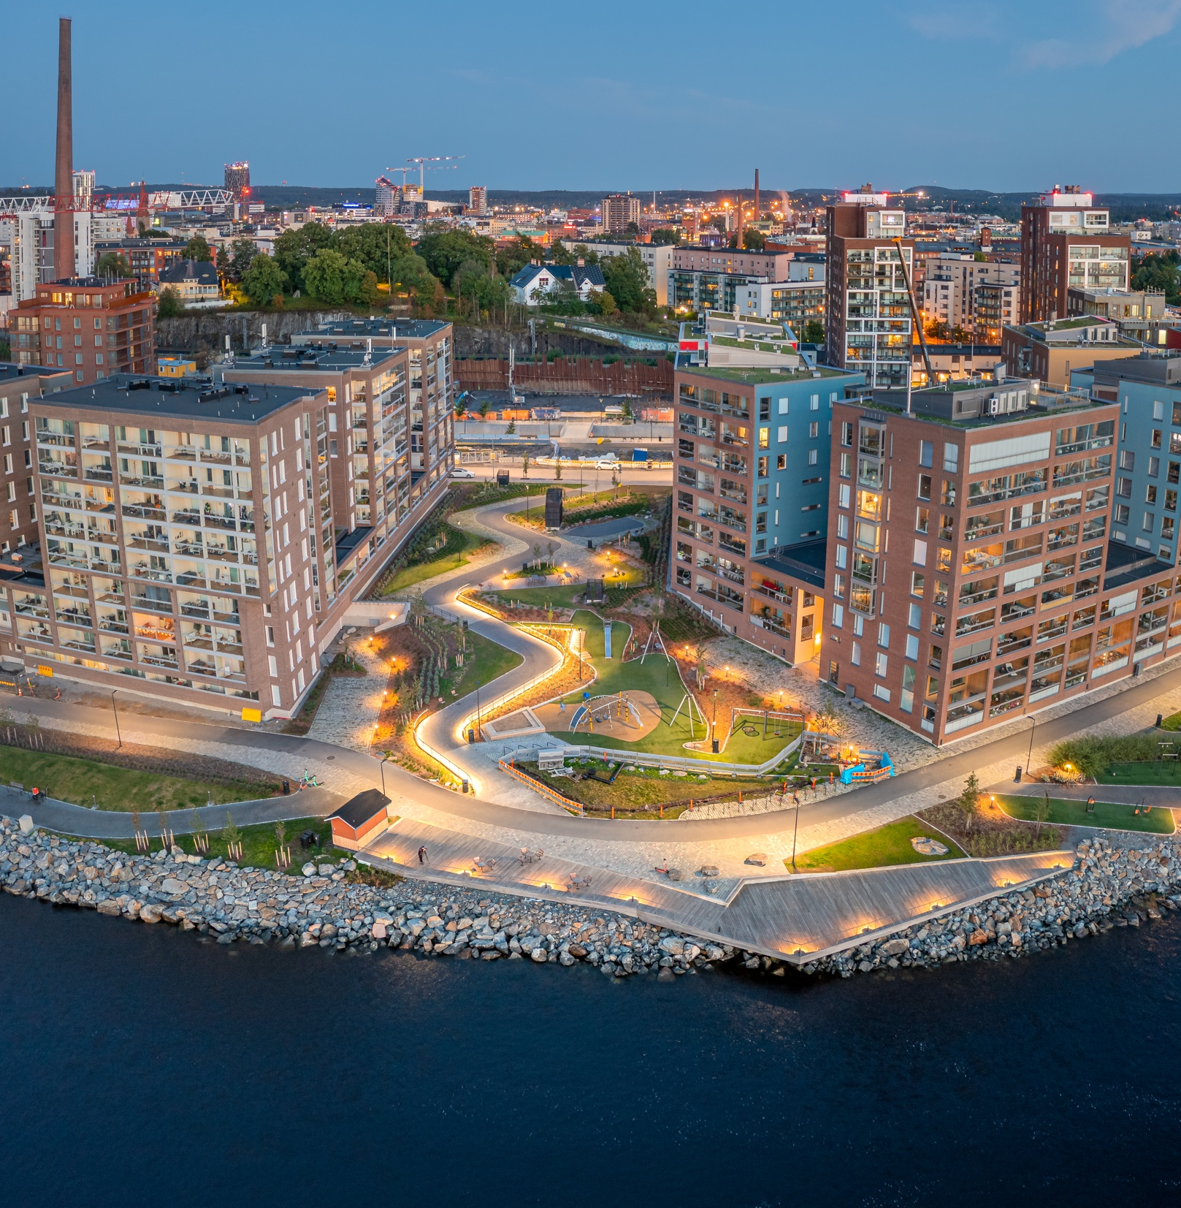
Ranta-Tampella – ASKELTEN PÄÄSSÄ KESKUSTAN PALVELUISTA
Uusi monimuotoinen asuinalue aivan keskustan kupeessa, Näsijärven rannassa. Ranta-Tampella avaa järvenrannat kaikkien ihailtavaksi ja tarjoaa monia aktiviteetteja kaikille tamperelaisille.
Ranta-Tampellassa viihdytään mm.:
oleskelulaitureilla
kanavan rannassa
rantareiteillä
ulkoliikuntalaitteilla
kiipeilyseinällä
puistoissa.
3 500 tamperelaisen koti
Kuva: Tampereen kaupunki
Notes:
Ranta-Tampella sijaitsee keskeisellä paikalla, Tampereen keskustan pohjoisreunalla, Näsijärven rannassa ja Tammerkosken suulla. Alue on merkittävä osa Tampereen kaupunkikuvaa Näsijärven suunnasta katsottuna ja se yhdistää kaupungin rantareitit sekä eri alueet toisiinsa luoden uusia pyöräily ja kävelymahdollisuuksia kaupunkilaisille. ​
​
Alue on Tammerkosken ympäristön viimeinen laaja uudisrakentamisalue, johon rakennetaan monimuotoisia asuntoja sekä omistukseen että vuokralle. Rantakadut ja asuintalojen keskelle rakennettu kanava siltoineen luovat alueelle omaleimaisen ja ainutlaatuisen kaupunkimaisen ilmeen. Ranta-Tampellan kunnallistekniikan, katujen ja yleisten alueiden rakentaminen kuuluu Viiden tähden keskustan vastuualueelle. Lisäksi Ranta-Tampellassa on paljon nautittavaa myös muille kuin asukkaille, mm. oleskelulaitureita, ulkoliikuntalaitteita, kiipeilyseinä.​
​

Slide 40
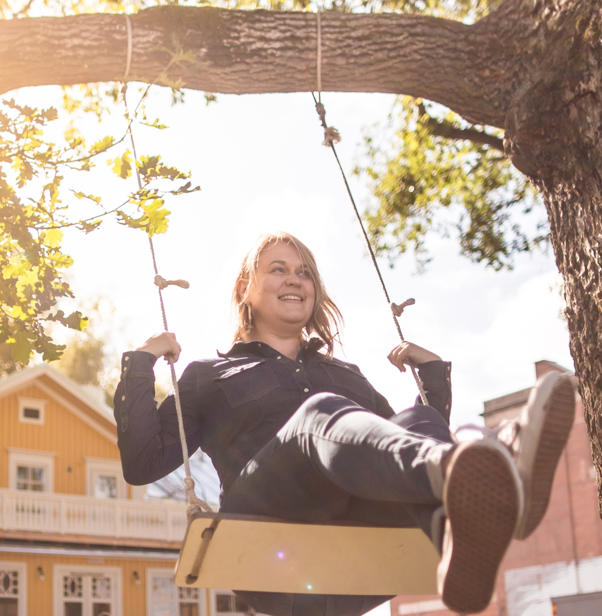
Hiedanranta TULEVA LÄNTISEN TAMPEREEN KESKUS
Hiedanranta tulevaisuudessa:
25 000 asukasta
10 000 työpaikkaa
12 minuuttia Ratikalla keskustasta loppuvuodesta 2024
Hiedanranta nyt:
Älykkään ja kestävän kaupungin ratkaisujen kokeilualusta
Yrityksiä, käsityöläisiä, tapahtumia, taidetta
Kaavoitus käynnissä, rakentaminen alkaa Pohjoiskortteleista
Kehittämisestä vastaa Tampereen kaupungin omistama Hiedanrannan Kehitys Oy
hiedanranta.fi tampere.fi/hiedanranta Some: @hiedanranta
Kuva: Visit Tampere / Laura Vanzo
Notes:
Hiedanranta on tuleva läntisen Tampereen keskus, jota rakennetaan Näsijärven maisemiin 25 000 asukkaalle. Alueella on näkyvä ja värikäs historia, mutta ratkaisuillaan se edustaa kestävän kaupunkielämän tulevaisuutta. Tavoitteena on hiilinegatiivinen kaupunginosa, joka tuottaa enemmän päästötöntä energiaa kuin kuluttaa. Hiedanrantaan pääsee helposti kaikilla kulkumuodoilla ja ratikkamatka keskustasta vie 12 minuuttia. Vaikka kaupunginosa on vielä pitkään kesken, siellä on jatkuvasti koettavaa ja osallistumisen mahdollisuuksia. Ratikan rakentaminen Pyynikintorilta länteen on aloitettu 2021. Liikennöinti Hiedanrantaan alkaa loppuvuodesta 2024.​
​
https://hiedanranta.fi/​

Slide 41
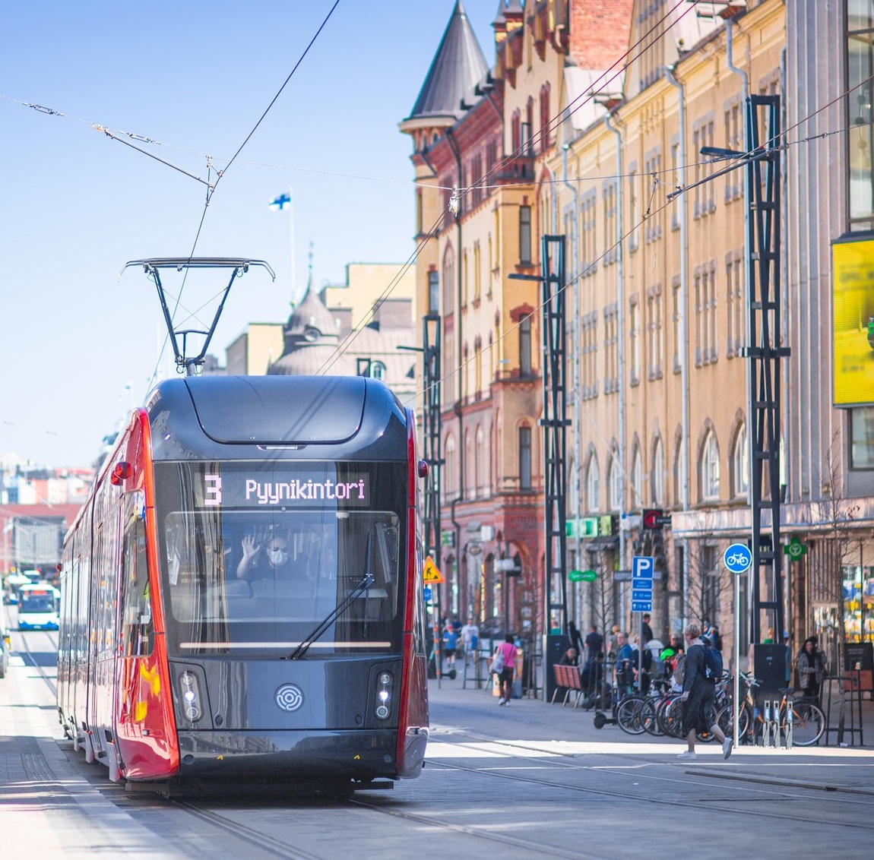
Tampereen Ratikka-aika
9.8. 2021
Liikennöinti alkoi kahdella linjalla:
Pyynikintori – Hervanta
Tays – Sorin aukio
Toisen vaiheen rakennustyöt:
Hiedanranta
Lentävänniemi
Seudullinen raitiotie:
Linnainmaa – Pirkkala 2025-2028
Lielahti – Ylöjärvi 2029-2032
Linnainmaa – Kangasala 2033-2036
2021 –
2024
Kuva: Visit Tampere / Laura Vanzo
Notes:
Tampereelle on rakennettu raitiotietä Pyynikintorilta Hervantaan ja Taysin alueelle vuosien 2017−2021 aikana. Raitiotien rakentaminen on aloitettu myös kaupungin läntisellä puolella ja rata Pyynikintorilta länteen, uuden Hiedanrannan kaupunginosan läpi Lentävänniemeen rakennetaan vuosien 2021−2024 aikana. Liikennöinti raitiotien ensimmäisellä osalla alkoi 9.8.2021.​
​
Tampereen kaupunginvaltuusto teki 7.11.2016 toteutuspäätöksen raitiotien ensimmäisen vaiheen rakentamisesta. Ensimmäiseen toteutusvaiheeseen kuuluu raitiotieradan lisäksi varikko Hervantaan. Läntisen raitiotien rakentamisesta päätettiin kaupunginvaltuustossa 19.10.2020. ​
Raitiotie mahdollistaa Tampereen kasvun ja kehityksen monin tavoin. Sen lisäksi, että se tarjoaa uuden liikkumismuodon, se yhdistää kodit, koulut ja työpaikat sekä lisää Tampereen vetovoimaa. Kasvava kaupunki rakentuu tiiviimmin raitiotieradan ympärille. ​
​
Raitiotien seudullisen yleissuunnitelman yhteydessä (19.2.2021) on tehty alustava arvio toteutusjärjestyksestä ja alustavasta aikataulusta raitiotiejärjestelmän laajentamiseksi seudulliseksi vuoteen 2040 mennessä. Raitiotietä on tavoitteena laajentaa vaiheittain ja etenemisjärjestys on alustavasti seuraava: • Koilliskeskus–Pirkkala (rakentamisvuodet 2025–2028) • Hiedanranta–Ylöjärvi (rakentamisvuodet 2029–2032) • Koilliskeskus–Lamminrahka, Kangasala (rakentamisvuodet 2033–2036) • Hatanpää–Vuores (rakentaminen 2030-luvulla) Hervanta-Saarenmaa, Kangasala (rakentaminen 2040-luvulla) ​
Lähde: https://www.tampere.fi/tiedostot/r/MWOuHmvk9/tampereen_raitiotien_seudullinen_ys_19.2.2021.pdf​
​

Slide 42
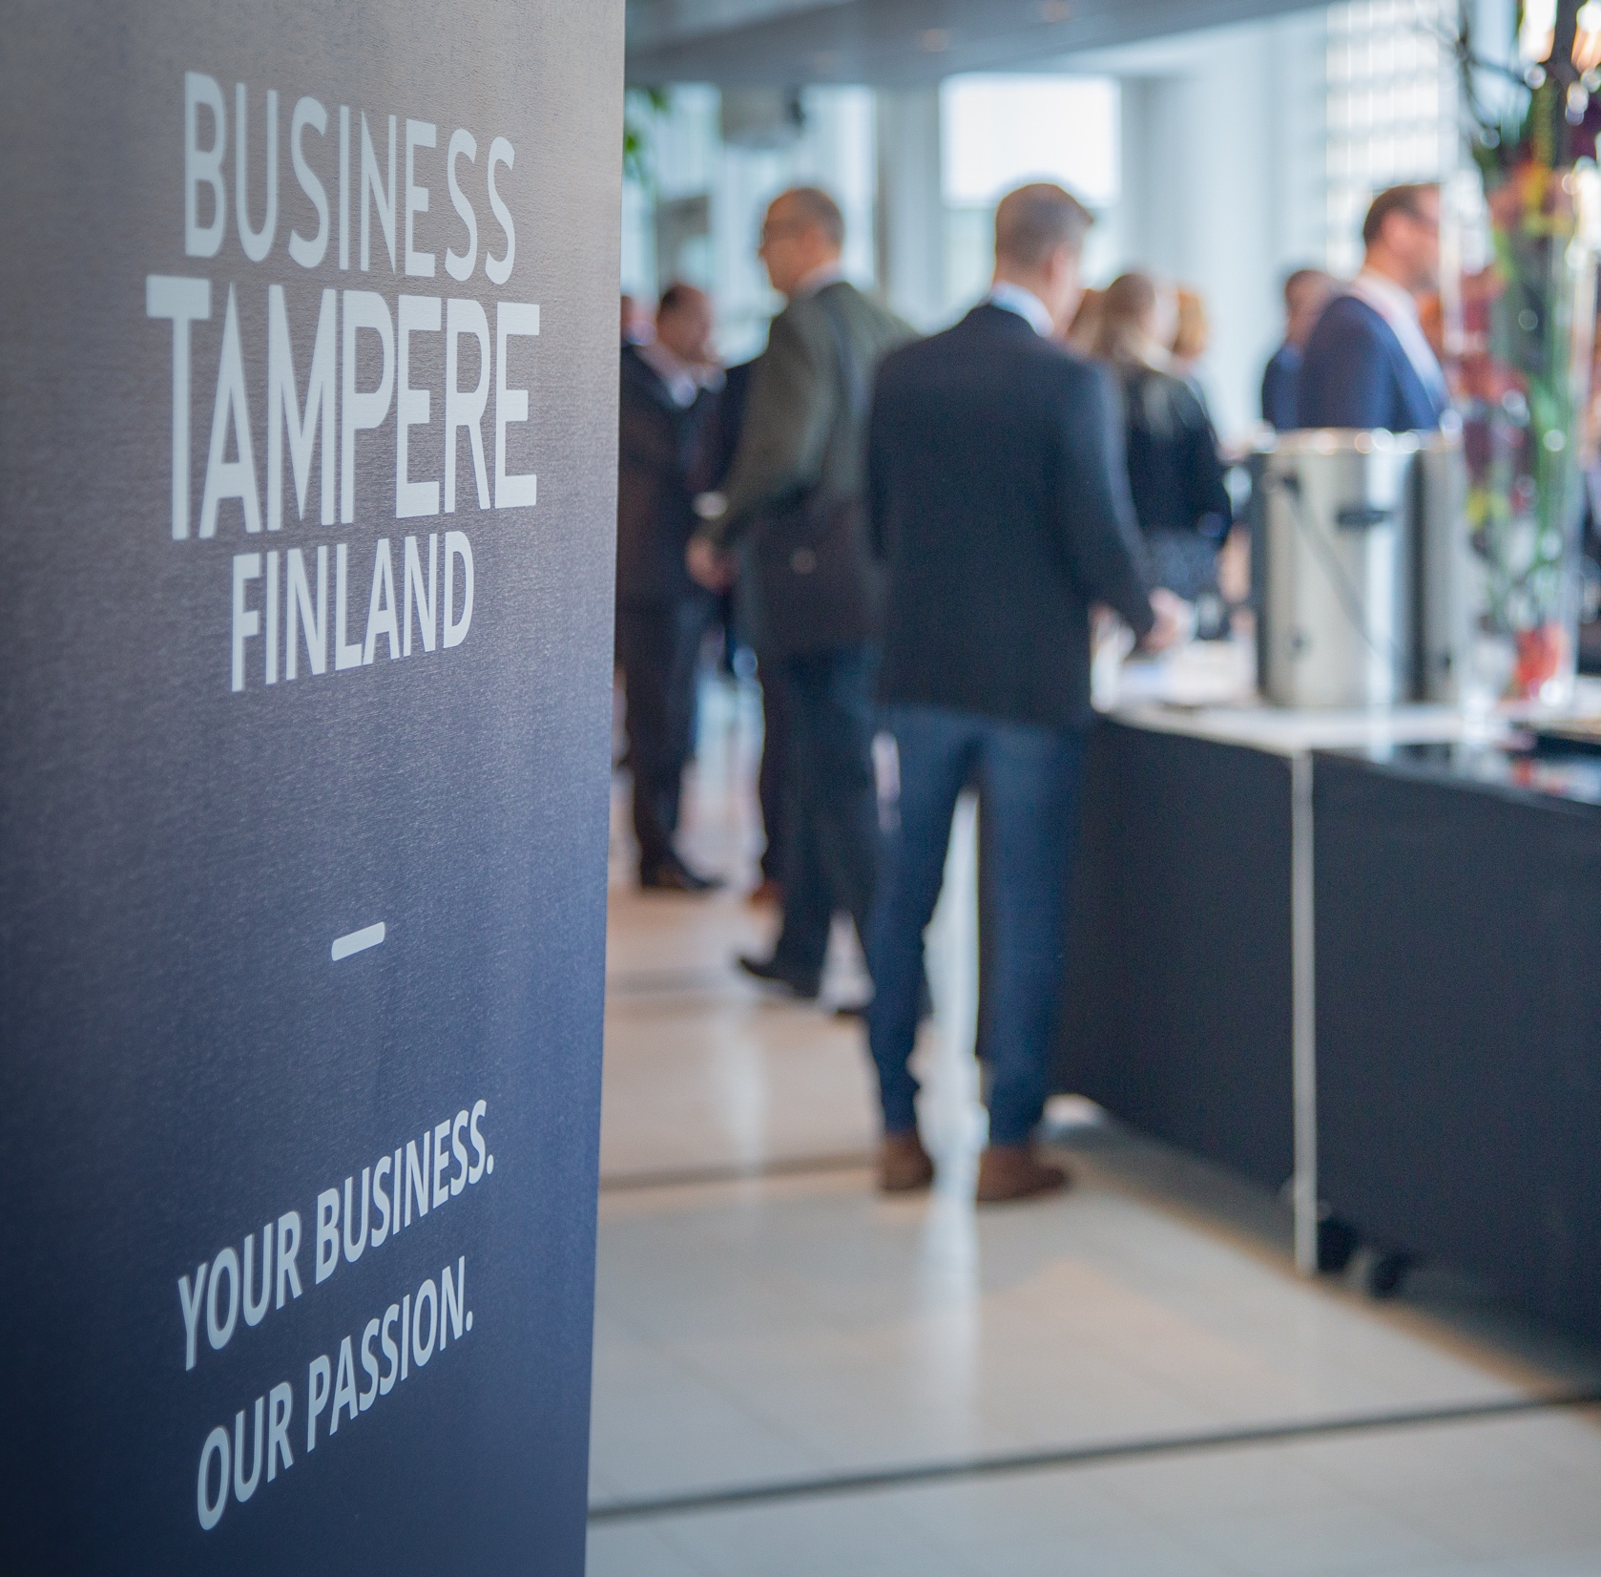
Meille on hyvä sijoittaa ja sijoittua
Yritysten pääsyitä toimia Suomen vetovoimaisimmassa kaupungissa:
hyvä työvoiman saatavuus
keskeinen sijainti
läheiset yhteydet korkeakouluihin
+7–15 %
tuottoa sijoitetulle pääomalle
Kuva: Visit Tampere / Mirella Mellonmaa
Notes:
Meille on hyvä sijoittaa ja sijoittua. Yritysten pääsyitä toimia Suomen vetovoimaisimmassa kaupungissa ovat hyvä työvoiman saatavuus, keskeinen sijainti ja läheiset yhteydet korkeakouluihin. ​
​
Tampereen seutu on pääkaupunkiseudun jälkeen Suomen toiseksi suurin kaupunkikeskus. Noin kaksi kolmasosaa Suomen elinkeinotoiminnasta keskittyy kahden tunnin ajomatkan säteelle Tampereelta. ​
​
Tampereella rakentaminen antaa paremman tuoton kuin muissa Pohjoismaiden suurkaupungeissa.​
​

Slide 43
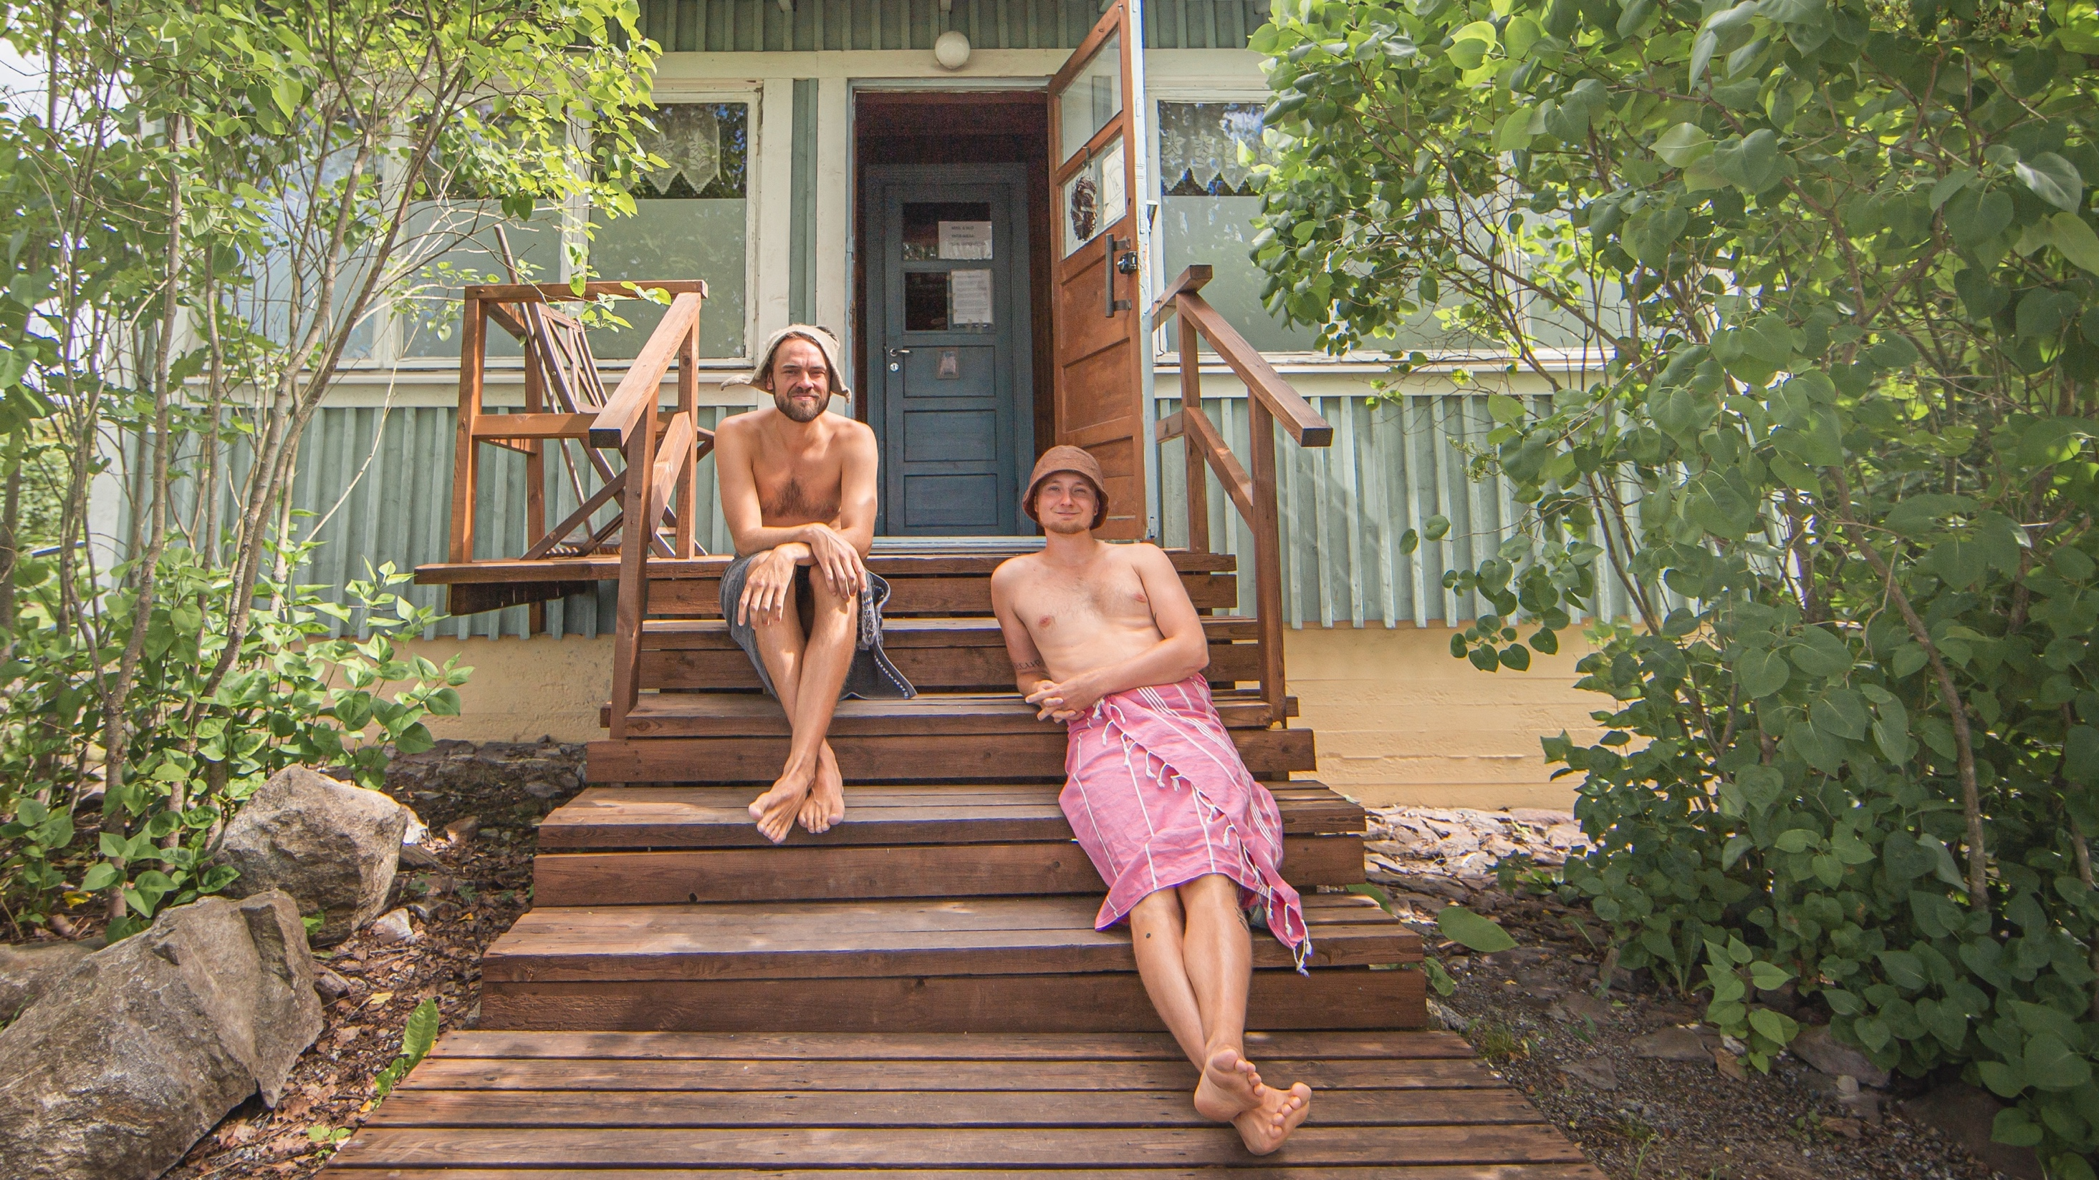
KOKEMUS
Tuhansien tapahtumien, konserttien ja elämyksien kaupungissa riittää koettavaa. Pulahdus järveen tai
aamukahvi torilla ovat tamperelaisia kokemuksia.
Kuva: Visit Tampere / Laura Vanzo

Slide 44
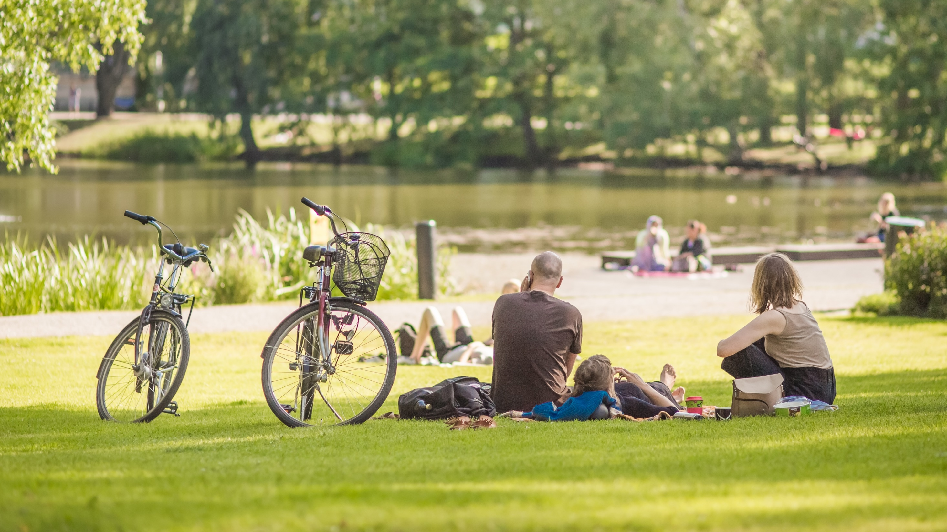
Luonto keskellä arkeamme
2 751 yli hehtaarin suuruista vesistöä Pirkanmaalla
200 järveä tai lampea Tampereen kaupungin alueella
3 800 hehtaaria metsää Tampereen kantakaupungissa
20 % kaupungin pinta-alasta on viheralueita
Uuden kaupunkipuulinjauksen (2020) avulla turvataan kaupunkipuiden hyvinvointi ja niihin liittyvät ekologiset, esteettiset ja kulttuuriset arvot.
Kuva: Visit Tampere / Laura Vanzo
Notes:
Pirkanmaalla on 2 571 yli hehtaarin suuruista vesistöä. Maakunnan järvet ovat melko syviä, keskisyvyydeltään 11 m. Lähde: Pirkanmaan Kalatalouskeskus: https://www.kuhamaa.fi/jarvet/​
Tampereen kaupunki omistaa metsiä noin 7500 hehtaaria. Noin 3800 hehtaaria kaupungin metsistä sijaitsee kantakaupungissa: Lähde: https://www.tampere.fi/asuminen-ja-ymparisto/ymparisto-ja-luonto/metsat.html ​
​
Vuoden 2020 lopussa leikkipaikkoja on 219. Lisäksi Tampereella on lasten liikennepuisto Kalevassa. ​ Viherpalveluohjelman (leikkipaikat 2021-2030) mukaisesti vuonna 2030 kaupungilla 200 leikkipaikkaa. Laaja peruskunnostus tehdään 49 leikkipaikalle ja rakennetaan 17 uutta leikkipaikkaa.​
Lähde: https://www.tampere.fi/asuminen-ja-ymparisto/ymparisto-ja-luonto/puistot-ja-viheralueet/leikkipaikat/leikkipaikkaohjelma.html​ ​
Viidesosa kaupungin pinta-alasta on viheralueita, joihin sisältyvät rakennettujen puistojen lisäksi metsät ja avoimet alueet: https://www.tampere.fi/asuminen-ja-ymparisto/ymparisto-ja-luonto/puistot-ja-viheralueet.html​ Tampereelle laadittiin kaupunkipuulinjaus 22.12.2020. Linjauksen avulla halutaan lisätä tietoa kaupunkipuiden merkityksestä ja turvata puiden hyvinvointi ja niihin liittyvät ekologiset, esteettiset ja kulttuuriset arvot. Kaupunkipuulinjauksen avulla pyritään lisäksi ohjaamaan istutettavien puiden lajistoa monimuotoisemmaksi ja varmistamaan kaupunkipuuston säilyminen muuttuvissa ilmasto-olosuhteissa.​
​
Tampereen kaupungin alueella on lähes 200 järveä tai lampea. ​
Vesialue käsittää noin 24 % kaupungin kokonaispinta-alasta. Lähde: https://www.tampere.fi/liitteet/5o2F1q9zz/jarvivesiraportti07.pdf​
Suurimmat järvet ovat Näsijärvi ja Pyhäjärvi. Näsijärvi on Suomen 16. suurin järvi​
​
​
Pyynikinharju on maailman korkein soraharju, 80 m Pyhäjärven pinnasta.​
​
Pudotus kaupunkia halkovassa Tammerkoskessa 18 metriä.​

Slide 45
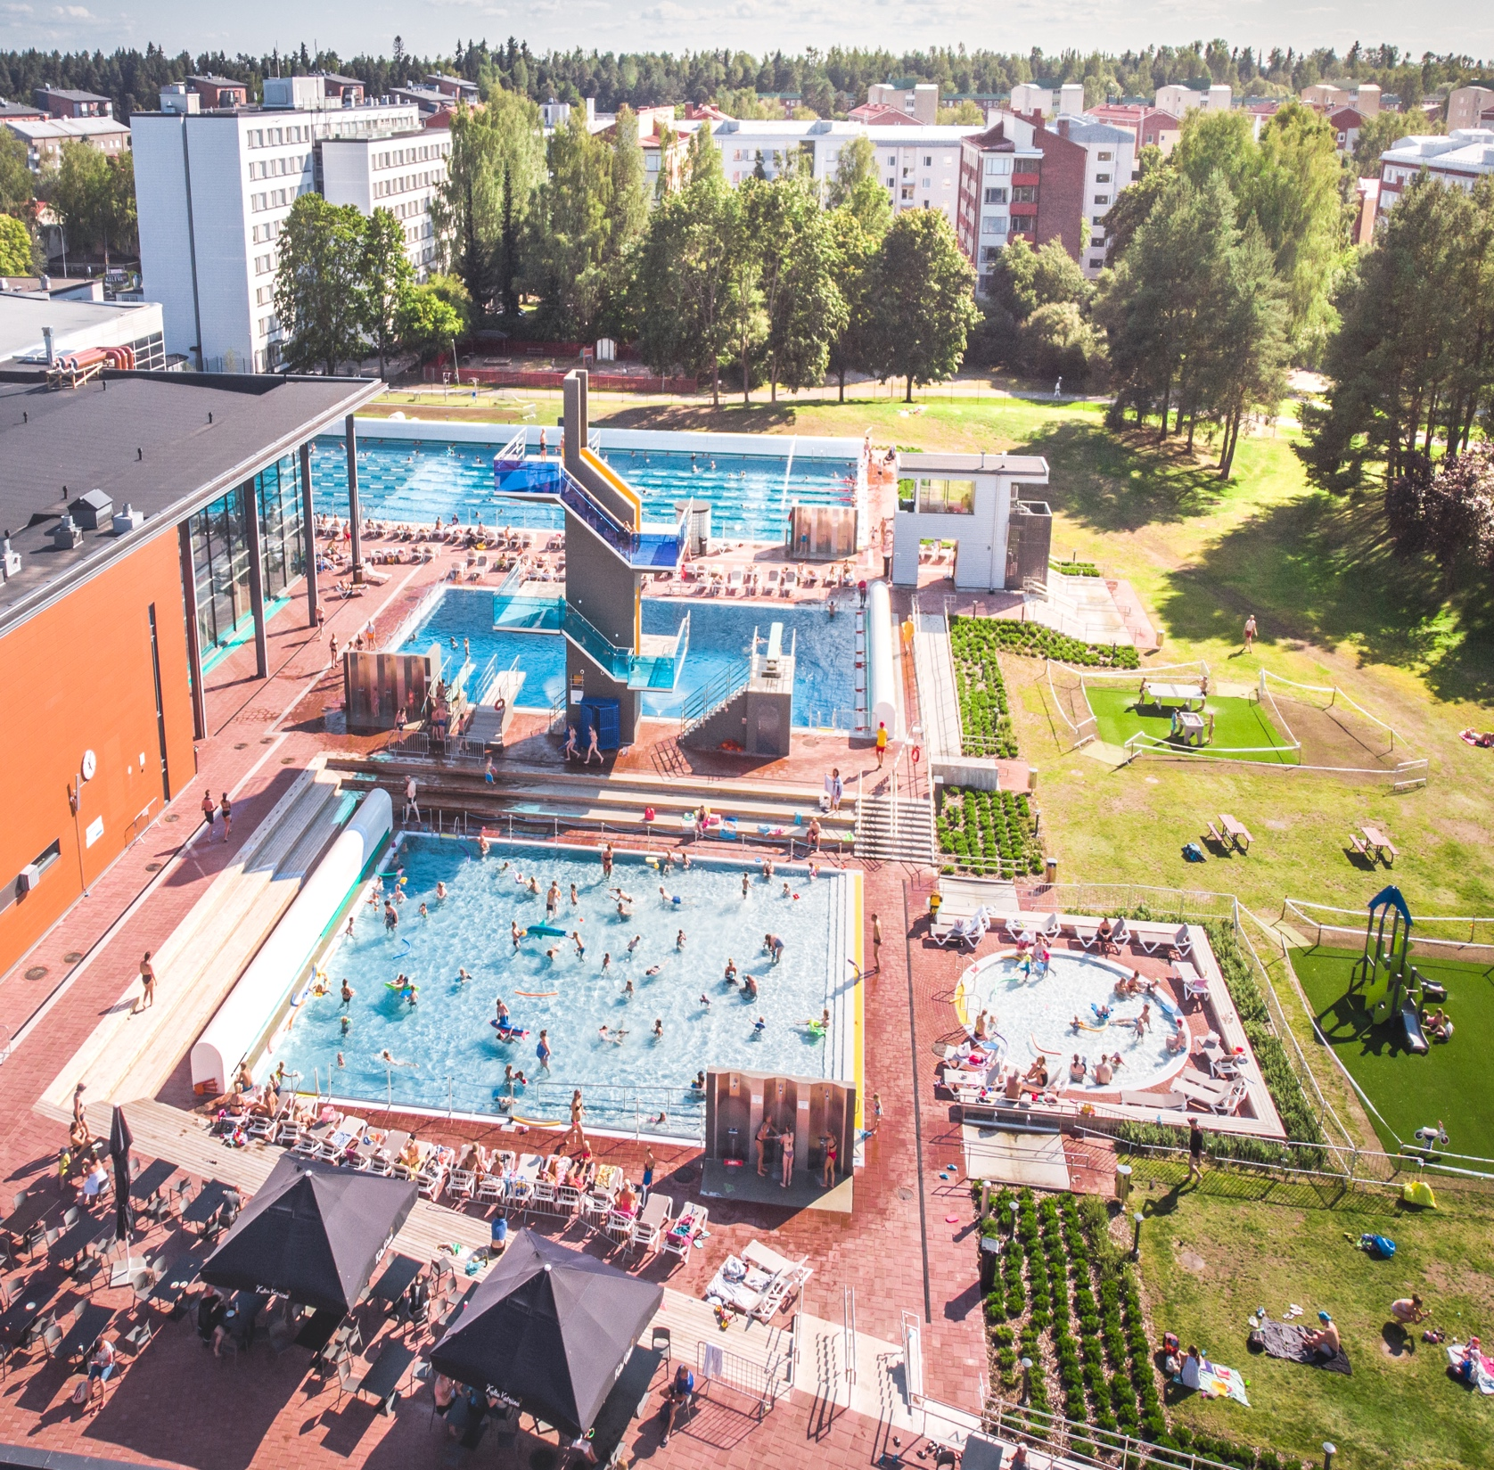
Liikkumisen iloa
27 ulkokuntosalipistettä
85 km valaistuja ulkoilureittejä
648 km pyöräteitä
180 km latua
150 luistelukenttää ja -kaukaloa
4 jäähallia
31 uimarantaa
9 talviuintipaikkaa
4 uimahallia
1 maauimala
Kuva: Visit Tampere / Laura Vanzo
Notes:
Kaupungilla on yhteensä 640 liikuntatilaa. ​ Kävijämäärät: uimahallit 685 000 kävijää vuodessa, maauimala 115 000 kävijää vuodessa, liikuntapaikoissa sarjatason pelejä ja otteluita noin 13 070 vuodessa, joista kansallisia tai kansainvälisiä tapahtumia 150. Sisäliikunnan kävijämäärät 800 000 kävijää vuodessa, ulkoilureitit noin 2 miljoonaa kävijää vuodessa (arvio) ja jäähalleissa noin 300 000 kävijää vuodessa. (Lähde: sivistyspalvelut, liikunta ja nuoriso)​
34 kuntoilupaikkaa (puistoissa ja liikunta-alueilla)​
85 km valaistuja ulkoilureittejä, talvella kelin salliessa latuja laatuverkostoa kokonaisuudessaan n. 120−130 km johon voi tehdä ladut, kaikki ei kuitenkaan valaistua​
4 jäähallia (Tampereen jäähalli (Hakametsä), harjoitusjäähalli (Haka 3), Tesoman ja Hervannan jäähallit, lisäksi vielä Sentteri Tampere Oy (Kaukajärvellä), jonka jäänhoidosta ja valvonnasta vastaamme.​
Tampereelle tulossa uusi urheilualue Hakametsä Sport Campus. Jääkiekko keskittyy Nokia Arenalle, ja Hakametsän halli jää muiden lajien käyttöön. ​
Lisätietoa Hakametsä Sport Campus rakennushankkeesta: https://www.tampere.fi/asuminen-ja-ymparisto/kaupunkisuunnittelu-ja-rakentamishankkeet/hakametsa.html​
31 uimarantaa​
4 uimahallia (Tesoman, Pyynikin ja Hervannan uimahallit, lisäksi Tampereen uintikeskus)​
1 maauimala Kalevassa (Tampereen uintikeskuksen yhteydessä)​
Iso-Vilusen skeittipooli, BBMX-rata ja polkupyörä Trial-rata, Mustavuori laskettelukeskus​
Lisäksi: (Lähde: sivistyspalvelut, liikunta ja nuoriso)​
Talviuintipaikat 9 kpl (saunalliset ja saunattomat): https://www.tampere.fi/kulttuuri-ja-vapaa-aika/liikunta/liikuntapaikat/talviuintipaikat.html​
Kaupin urheilupuisto (iso kokonaisuus, paljon mahdollisuuksia omaehtoiseen liikkumiseen)​
latuverkosto talvisin ja ulkoilureitit kesäisin ​
pesä- ja jalkapallokentät ​
Luistelukentät ja -kaukalot noin 150 kpl ​
Retkiluisteluradat 2 kpl ​
Näsijärvi ja Tohloppi​
Tekojääradat 2 kpl, Sorsapuisto ja Koulukatu​
Yleisurheilukenttiä 5 kpl ​
Tekonurmikenttiä 15 kpl​
Stadionit ​
Tampereen stadion​
Tammelan stadion (uuden stadionin rakentaminen alkaa kesällä 2021)​
Kaukajärven soutu- ja melontastadion​
Kaupin pesäpallostadion​
Kuntosalit ​
Sisäliikuntatilojen yhteydessä on kuntosaleja: https://www.tampere.fi/kulttuuri-ja-vapaa-aika/liikunta/liikuntapaikat/kuntosalit.html​
Beachvolleykentät 6 kpl: https://www.tampere.fi/kulttuuri-ja-vapaa-aika/liikunta/liikuntapaikat/beachvolleykentat.html​
Frisbeegolfradat 5 kpl, lisäksi MM-tasoinen Frisbeegolfkeskus: https://www.tampere.fi/kulttuuri-ja-vapaa-aika/liikunta/liikuntapaikat/frisbeegolfradat.html​
Rullalautailupaikat 4 kpl: https://www.tampere.fi/kulttuuri-ja-vapaa-aika/liikunta/liikuntapaikat/rullalautailupaikat.html​
Retkeily- ja ulkoilumajat 5 kpl: Kintulammi, Kortejärvi, Lamminpää, Niihama, Suolijärvi​
Tohlopilla 1 km mittainen esteetön polku​
​

Slide 46
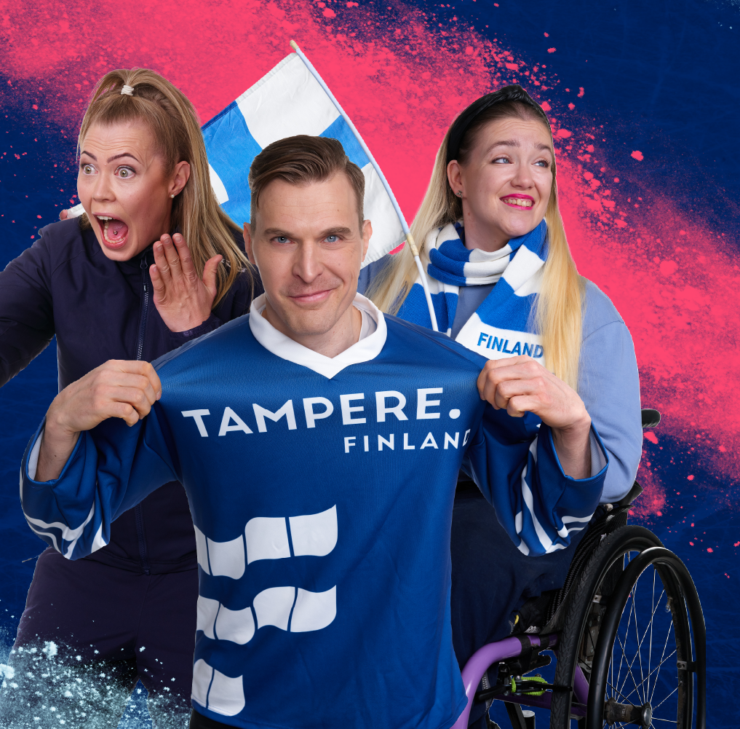
Seuraamme urheilua intohimolla
Sarjakaudella 20-21:
100 000 urheilun koti- ja sarjaotteluiden seuraajaa
lähes 23 000 seurasi jalkapallon Veikkausliigan kotiotteluita
2000 seurasi korisliigan kotiotteluita
15 000 Superpesiksen ja Ykköspesiksen kotiotteluseuraajaa
Kuva: Tampereen kaupunki
Notes:
Tampereella on monipuolinen kulttuuri- ja urheilutarjonta. Tapahtumatarjonta on monipuolista ja laadukasta. ​
​
Urheilua huipputasolla (ennen koronaa): ​
Jääkiekon pääsarjan Ilveksen ja Tapparan kotiottelut keräsivät Hakametsän halliin kaudella 2018–2019 yhteensä yli 360 000 katsojaa. ​
Jalkapallon veikkausliigan kotiottelut keräsivät FC Ilveksen peleihin yhteensä yli 48 000 ihmistä. ​
Korisliigassa Tampereen Pyrinnön kotiotteluista seurasi yli 19 600 fania. ​
Pesäpallossa naisten Superpesistä ja miesten Ykköspesistä seurasi kotiotteluissa yhteensä 25 400 katsojaa. ​
​
Lisää kiinnostavaa dataa tapahtumista: https://app.powerbi.com/view?r=eyJrIjoiYjk5YzlhYjctNTZmNy00M2U2LThhMDgtYmY1Njk4NDdiYWFlIiwidCI6ImRkZTVkYzEyLWJkM2MtNGMwNi04NWNjLTM0MzYxZWZlOWFkNCIsImMiOjh9​
​

Slide 47
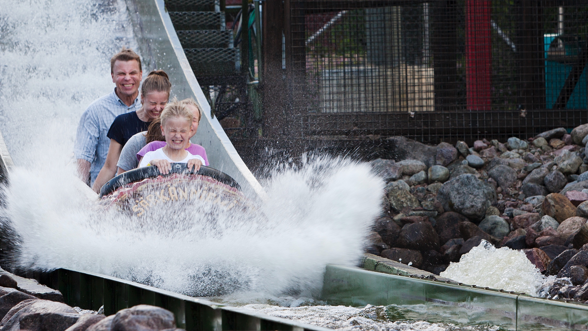
Koko perheen Tampere
30 huvilaitetta Särkänniemessä
Kesäkeidas Viikinsaari
18 museota
13 keskustapuistoa
219 leikkipaikkaa
Kuva: Visit Tampere / Opa Latvala
Notes:
Paljon erilaista tekemistä koko perheelle (Tallipiha, Kauppahalli, Pyynikin Näkötorni)​
​
Viikinsaari: Saarelta löytyy Lemmenpolku, kioski, ravintola, uimaranta, sauna, tanssilava ja jopa kappeli ja kesäteatteri. Laivat lähtevät Laukontorin satamasta tasatunnein, saaresta takaisin Laukontorille aina puolelta.​
​
Särkänniemi: yli 30 huvilaitetta, akvaario, planetaario, Näsinneula, Mauri Kunnaksen Koiramäki​
Särkänniemestä löytyy yli 30 huvilaitetta. Hurjastele vuoristoratojen kyydissä, keinu karusellissa ja nojatuolimatkaile avaruudessa. Voit myös kiivetä korkeuksiin Näsinneulassa, sukeltaa pinnan alle Akvaariossa ja hypätä satuun Koiramäessä. Särkänniemi on enemmän kuin huvipuisto! Särkänniemen Elämyspuisto on suosittu perhematkailukohde.​
Särkänniemen Koiramäki on Mauri Kunnaksen rakastettujen tarinoiden pohjalta rakennettu teemapuisto, jossa satu ja todellisuus sekoittuvat mitä suloisimmalla tavalla. Koiramäessä asiakas astuu osaksi satua 1800-luvun maailmaan, joka on kuitenkin höystetty tämän päivän hauskuuksilla. Koiramäessä saa tehdä ja touhuta, leikkiä ja koskea. Alueella pääsee tapaamaan Koiramäen asukkaita, niin ihmisiä kuin koiriakin, ja lisäksi siellä asustaa paljon oikeita eläimiä.​
​
Puistoja keskustan tuntumassa: Emil Aaltosen puisto, Hatanpään arboretum, Heinäpuisto, Hämeenpuisto, Kirjailijanpuisto, Kirjastonpuisto, Koskipuisto, Näsinpuisto, Ratinanniemi, Santalahden rantapuisto, Sorsapuisto, Pyynikin kirkkopuisto, Wilhelm von Nottbeckin puisto ​
​
Tiitiäisen Satupuisto on Kirsi Kunnaksen Tiitiäisen satupuun runoihin perustuva teemaleikkipaikka, jossa yhdistyvät taide ja toiminnallisuus.​
Pikku Kakkosen puisto Koskipuistossa käy myös isommille lapsille, sillä puisto on todellinen seikkailurata kiipeilytelineineen ja teemaleikkipaikkoineen.​
Emil Aaltosen puisto sijaitsee Tammelantorin laidalla, ja ison puistoaukean vieressä oleva esteetön leikkipuisto on loistava kohde koko päiväksi.​
​
Museoita (Museokeskus Vapriikki (jossa mm. Luonnontieteellinen Museo), Muumimuseo, Vakoilumuseo, Amurin työläismuseokortteli, Sara Hildénin taidemuseo ja Poliisimuseo)​
​
219 kpl leikkipaikkaa puistoissa, minkä lisäksi vielä päiväkotien ja koulujen pihat​
Lähde: https://www.tampere.fi/asuminen-ja-ymparisto/ymparisto-ja-luonto/puistot-ja-viheralueet/leikkipaikat.html​
​

Slide 48
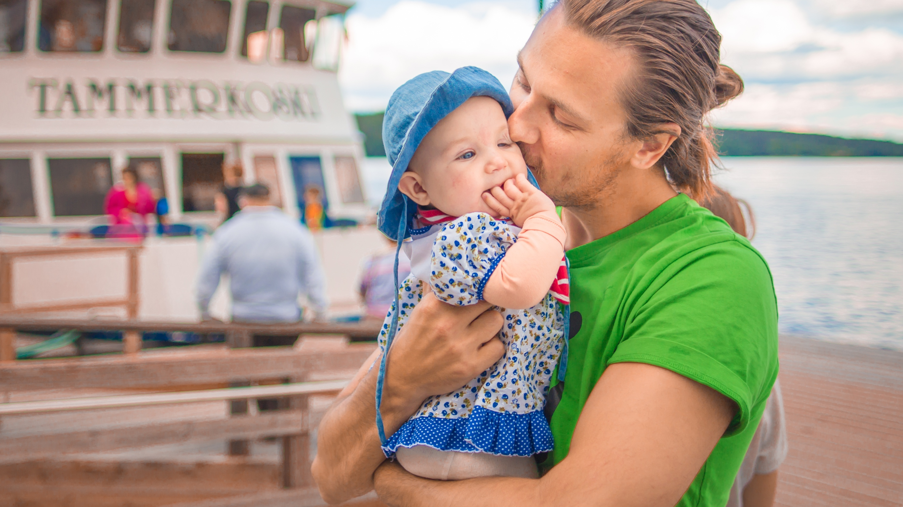
KOTI
Koti on aina rakas, mutta jokaiselle erilainen. Tampere on koti, jossa on hyvä asua, opiskella, työskennellä, yrittää ja vierailla.
Kuva: Visit Tampere / Laura Vanzo

Slide 49
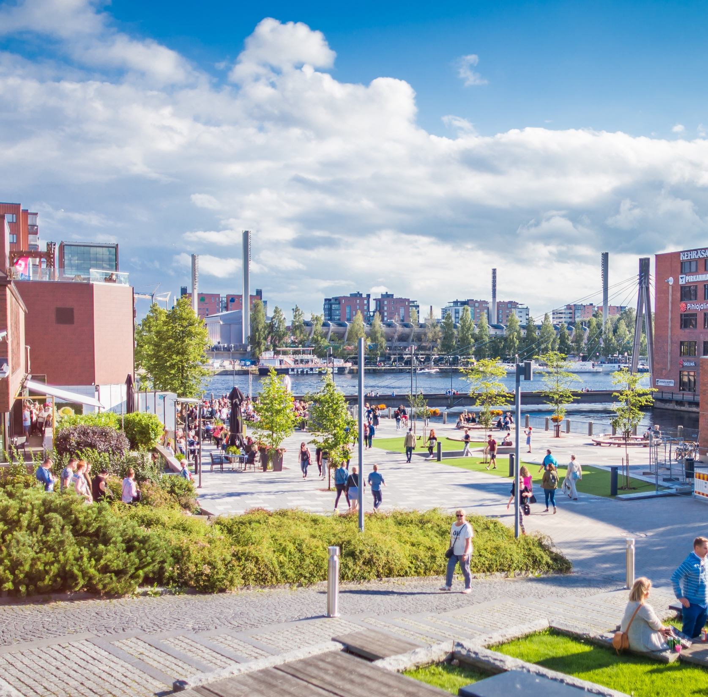
Vetovoimaisin paikka perustaa koti
5 000
Tampere kasvaa vuosittain uusilla asukkailla
Miksi Tampere?
rento ja mutkaton ilmapiiri
kohtuuhintainen asuminen
kehittyvät ja uudistuvat asuinalueet
sujuva liikkuminen
monipuoliset elämykset
uimaranta aina pyörämatkan päässä
15–20 %
asukkaista uusia tamperelaisia 10 vuoden päästä
Kuva: Visit Tampere / Laura Vanzo
Notes:
Tampereella asuminen tuo elämänlaatua​
​
Asuntojen hintataso on Tampereella pääkaupunkiseutua alhaisempi. Kohtuuhintainen asuminen, ruuhkaton liikkuminen ja monipuoliset elämykset tekevät arjesta sujuvaa.​
​
Tampereelle rakennetaan uusia, monipuolisia asuinalueita. Useimmat niistä sijaitsevat tulevan ratikkareitin varrella. Myös uimaranta on Tampereella aina pyörämatkan päässä, kaupunginosasta riippumatta.​
​
Tampere kasvaa noin 3 000 asukkaalla vuosittain, 10 vuoden sisällä 15–20 % on uusia tamperelaisia. Tampere on useiden tutkimusten mukaan Suomen vetovoimaisin asuinpaikka.​

Slide 50
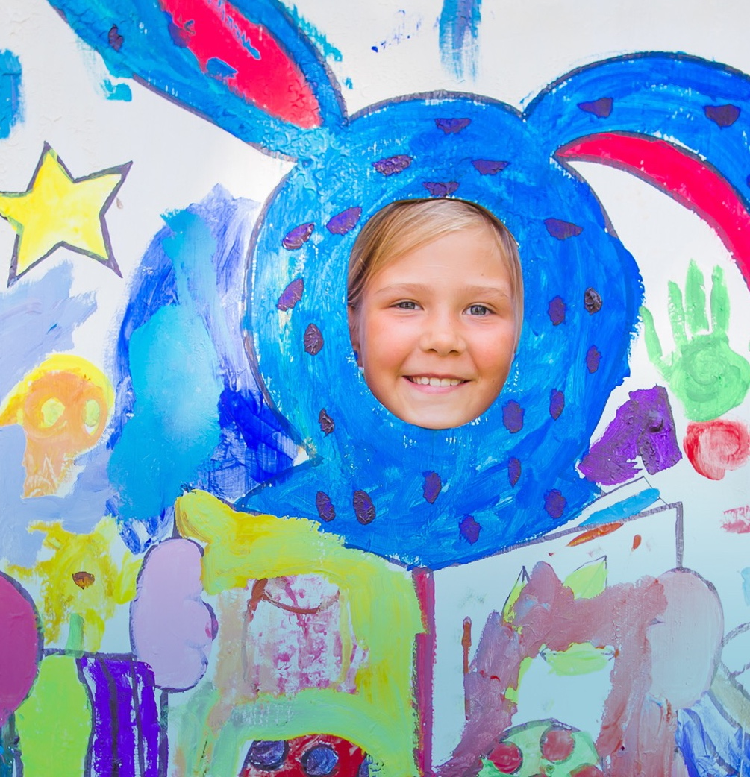
Opin polulla – VARHAISKASVATUS JA PERUSOPETUS TAMPEREELLA
6 900 lasta kunnallisessa varhaiskasvatuksessa
2 190 lasta yksityisessä varhaiskasvatuksessa
140 lasta avoimessa varhaiskasvatuksessa
20 439 lasta esi- ja perusopetuksessa
30 peruskoulua
16,6 opetusryhmän keskikoko 1.–6.lk
17,2 opetusryhmän keskikoko 7.–9.lk
109 lasta maahanmuuttajien valmistavassa opetuksessa
Kuva: Visit Tampere / Laura Vanzo
Notes:
Perusopetuksen luvut 2021​
Oppilasmäärän lähde: https://www.tretasku.fi/web/kasvatus-ja-opetuspalvelut/kasvatus-ja-opetuspalvelut/tyon-tueksi/talous-ja-tilastot/tilastot-ja-tunnusluvut ​
​
20.9.-21 maahanmuuttajien lisäopetuksessa 35 oppilasta​
2/2022 esiopetuksessa 2050 lasta​
​
​

Slide 51

Osallistumme ja vaikutamme!
Tamperelaisilla on lukuisia mahdollisuuksia ja erilaisia väyliä osallistua ja vaikuttaa kaupunkiin:
Vaikuttamistoimielimet: Tampereen Lasten Parlamentti, nuorisovaltuusto, maahanmuuttaja-, vammais-ja vanhusneuvosto, Tampereen seuraparlamentti, järjestöedustamo
Suoria vaikuttamismahdollisuuksia: kyselyt, palautteet, yhteiskehittäminen, erilaiset yleisö- ja keskustelutilaisuudet
Asukkaiden omaehtoinen toiminta ja sen tukeminen (toiminta- ja kohdeavustukset, tuki joukkorahoituskampanjoihin, vapaaehtois- ja luotsitoiminta)
Tampereen kaupunkiseudun digitaalisen kansalaispaneelin kokeilu
Mun Tampere -osallistuva budjetointi
Kuva: Visit Tampere / Laura Vanzo
Notes:
Tampereella voit osallistua ja vaikuttaa​
​
Tampere on aktiivisten ihmisten kaupunki, jossa on lukuisia mahdollisuuksia osallistua ja vaikuttaa kaupunkiin ja sen palveluihin.​
Edustuksellisia vaikuttamistoimielimiä ovat esimerkiksi Tampereen Lasten Parlamentti, nuorisovaltuusto, maahanmuuttajaneuvosto, vanhusneuvosto, järjestöedustamo ja seuraparlamentti.​
Suoria vaikuttamismahdollisuuksia tarjoavat esimerkiksi erilaiset yleisö- ja keskustelutilaisuudet, yhteiskehittämisen monet muodot (kyselyt, pilotteihin osallistumiset, vertaissuunnittelu).​
Erilaisia kaupungin tukemia kansalaisaktivismin muotoja ovat muun muassa vapaaehtois- ja luotsitoiminta, yhdistys- ja kaupunginosatoiminta. ​
​
Tampere kokeilee ja kehittää myös uusia osallistumisen ja vaikuttamisen menetelmiä, kuten kaupunkiseudun digitaalinen kansalaispaneeli ja Mun Tampere -osallistuva budjetointi.​
​

Slide 52

Rakennamme turvallisuutta yhdessä
Turvallisuus on keskeinen osa, kun rakennamme älykästä, uusimpia teknologisia ratkaisuja hyödyntävää kaupunkia.
Pirkanmaan turvallisuusklusteri vuodesta 2011
Turvallisuutta kehitetään yhdessä keskeisten turvallisuustoimijoiden kanssa suunnitelmallisesti ja koordinoidusti.
Turvallisuuden ekosysteemi
Saattaa seudun turvallisuusalan yrityksiä yhteen, auttaa löytämään uusia liiketoimintamahdollisuuksia ja tekee seudun turvallisuusosaamista tunnetuksi.
SURE-hanke ’Smart Urban Security and Event Resilience’
EU on myöntänyt Tampereen SURE-projektille 3,2 miljoonan euron rahoituksen. Avainkohteina ovat keskustan tapahtuma-alueet Ratina ja Keskustori.
Kuva: Visit Tampere / Mirella Mellonmaa
Notes:
Turvallisuus​
Tampereen kaupunki kehittää kaupunkiturvallisuutta kiinteässä yhteistyössä keskeisten turvallisuustoimijoiden (viranomaisista aina 3. sektorin toimijoihin asti) kanssa.​
​
Vuonna 2011 toimintansa aloittanut Pirkanmaan turvallisuusklusteri on luonut Tampereen seudulle erinomaiset edellytykset turvallisuustoimijoiden väliselle yhteistyölle ja osaamisen kehittymiselle. Ilmapiiri on otollinen, sillä toimijat haluavat aktiivisesti tehdä yhteistyötä ja toisaalta näkevät osaamisensa olevan jo nyt kansainvälisesti kilpailukykyistä. Tämä antaa hyvät lähtökohdat uusien edelläkävijäratkaisujen kehittämiselle ja seudun kovatasoisen osaamisen markkinoimiselle.​
​
Suunnitelmallista ja koordinoitua yhteistoimintaa. Kaupunki koordinoi useita turvallisuusverkostoja.​
​
SURE-hanke ’Smart Urban Security and Event Resilience’ ​
Kehittää ja pilotoi tapahtumapainotteiseen kaupunkiympäristöön liittyviä älykkään turvallisuuden ratkaisuja, joita toteutetaan simuloinnin kautta todellisiin harjoitustilanteisiin ja investoinneiksi. Kehittää tapahtumatoimijoiden välistä yhteistyötä ja sen välineitä, lisää kaupunkilaisten/käyttäjien osallistumista kaupunkiturvallisuuden ja siihen liittyvien ratkaisujen kehittämiseen. ​
Lähde: https://smarttampere.fi/tapahtuma-ja-kaupunkiturvallisuushanke/​

Slide 53

Terveystieteellistä huippututkimusta ja laadukasta hoitoa
Taysin lisäksi terveydestämme huolehtii:
Tekonivelsairaala Coxa
Tays Sydänsairaala
Fimlab Laboratoriot
Kuvantamiskeskus- ja apteekkiliikelaitos
Verisuoni- ja toimenpideradiologinen keskus
Kuva: Visit Tampere / Opa Latvala
Notes:
Tampereella tehdään terveystieteellistä huippututkimusta ja tarjotaan laadukasta hoitoa. Pirkanmaan sairaanhoitopiirissä hoidon tuottaa Tampereen yliopistollinen sairaala eli Tays. ​
​
Sairaanhoitopiirin palveluja tuottavat myös PSHP:n omistamat osakeyhtiöt Tekonivelsairaala Coxa, Tays Sydänsairaala sekä Fimlab Laboratoriot ja FinnMedin tutkimus- ja kehityspalvelut. Kuvantamistutkimuksia ja lääkehuollon palveluja tuottaa Kuvantamiskeskus- ja apteekkiliikelaitos, mihin kuuluu myös globaalissa mittakaavassakin ainutlaatuinen verisuoni- ja toimenpideradiologinen keskus. ​
​
Taysissa toimii myös tutkimus-, kehitys- ja innovaatiokeskus, johon kuuluu myös FinnMedi Oy. ​ ​
Tekonivelsairaala Coxa on Suomen ainoa tekonivelkirurgiaan erikoistunut sairaala. Coxa on kansainvälisesti arvostettu tekonivelleikkausten edelläkävijä sekä hoitotulostensa vaikuttavuuden että tekonivelkirurgiatutkimuksen osalta. Huippuyksikön maine on tuonut mukanaan myös lisää vastuuta, sillä Coxaan keskitetään Suomessa yhä enemmän kaikkein vaikeimpia tekonivelleikkauksia. Tampereen tekonivelsairaalan lisäksi Coxalla on poliklinikat mm. Helsingissä, Lahdessa, Porissa ja Turussa. Coxassa työskentelee yli 300 alan huippuosaajaa.​

Slide 54

KIITOS
Kuva: Visit Tampere / Laura Vanzo

